Slide 1
接触镜的特殊应用 E5
注：许多幻灯片已在备注窗格中添加了附加信息
2015-Apr-28

Slide 2
编审者
撰稿人* | Robert Terry, Lewis Williams, Others***
编辑** | Bezalel Schendowich
IACLE 责任编辑** | Lewis Williams
IACLE 审稿人** | Nilesh Thite, Lewis Williams
更新时间 | 2015 年4月14日
内容复审时间 | 2015 年4月28日
* 原作者 | **2014 /2015编辑和审稿人

Slide 3
通过教育基金和实物捐赠，IACLE开发和提供隐形眼镜教育
铂金赞助商
白银赞助商
捐赠资助
CIBA Vision Bausch & Lomb
Allergan
AMO
Ocular Sciences
Wesley Jessen
Menicon
Paragon
Pilkington Barnes-Hind
Aspect Vision Care

Slide 4
版权声明
国际接触镜教育者学会是IACLE接触镜镜课程（简称ICLC）所有格式和版本的唯一所有者，受版权保护。若要获得该接触镜材料，您需要同意以下条款：
IACLE接触镜课程只能用于个人或学习用途。未经IACLE书面同意，严禁传播或销售ICLC的全部或部分内容，或将本教材用于教育及个人以外的用途。除以下声明外，不得复制、重新发布、出版或分发ICLC中包含的任何材料。
你可以在个人或教育使用时打印课程材料。所有版权信息，包括IACLE徽标必须保留在材料上。使用ICLC的任何内容，包括文本，图片或注释等必须提供合适的引用标记。

Slide 5
出版 国际接触镜教育者学会(IACLE) 2016修订版 © 国际接触镜教育者学会2000-2015 版权所有。未经国际接触镜教育者学会事先书面许可，本出版物的任何部分不得复制、储存在检索系统中，或以任何形式或传播： 国际接触镜教育者学会 IACLE秘书处， PO Box 656 KENSINGTON NSW 2033 Australia 电子邮件：iacle@iacle.org

Slide 6
角膜治疗手术 选择性屈光手术 术后接触镜矫正 治疗用接触镜
Notes:
屈光手术：简介
屈光手术可以定义为通过手术或手术辅助手段矫正或减少任何屈光不正，包括老视。
使用一个成功-基础的定义，屈光手术已经是30年的奇迹。
作为眼科的追求，它已经存在超过一个世纪了。
今天，屈光手术是一个高度竞争、商业化的“商业活动”。
通常，它是较传统的视力矫正形式(即眼镜和角膜接触镜)以及较不传统的视力矫正形式(例如角膜塑形镜，参见本模块的第8.9课)切实可行的竞争者。
不幸的是，屈光手术患者中的一小部分比例却显著地失败了。
在许多情况下，除非穿透性角膜移植术外，角膜接触镜仍然是他们唯一的恢复视力的方法。
在讨论治疗性角膜手术之后，我们将会探讨历史上和当下使用选择性屈光手术的不同理论和程序。
我们的最后一个话题是隐形眼镜的治疗用途。

Slide 7
接触镜的特殊应用
介绍
介绍需要角膜接触镜辅助后续视觉恢复的角膜干预
外科方式：治疗与选择
接触镜配适选项
绷带镜或治疗用途的接触镜
Notes:
屈光手术：简介
屈光手术可以定义为通过手术或手术辅助手段矫正或减少任何屈光不正，包括老视。
使用一个成功-基础的定义，屈光手术已经是30年的奇迹。
作为眼科的追求，它已经存在超过一个世纪了。
今天，屈光手术是一个高度竞争、商业化的“商业活动”。
通常，它是较传统的视力矫正形式(即眼镜和角膜接触镜)以及较不传统的视力矫正形式(例如角膜塑形镜，参见本模块的第8.9课)切实可行的竞争者。
不幸的是，屈光手术患者中的一小部分比例却显著地失败了。
在许多情况下，除非穿透性角膜移植术外，角膜接触镜仍然是他们唯一的恢复视力的方法。
在讨论治疗性角膜手术之后，我们将会探讨历史上和当下使用选择性屈光手术的不同理论和程序。
我们的最后一个话题是隐形眼镜的治疗用途。

Slide 8
接触镜的特殊应用
角膜治疗手术
PK
DALK
DSEAK
DMEK
Notes:
PK --穿透性角膜移植术
DALK –前部深板层角膜移植术
DSEAK – Descemet’s 剥脱式自体角膜内皮移植术
DMEK Descemet’s 角膜内皮移植术
角膜疾病所要求的治疗性手术可以产生更清晰的视力、“更容易”的屈光，以及改善生活质量。虽然较新的手术方式提供更好的控制和改善的结果，甚至于历史上临床上成功的PK手术也能导致高度散光、大屈光参差、以及难以与角膜接触镜匹配的表面/形状。

Slide 9
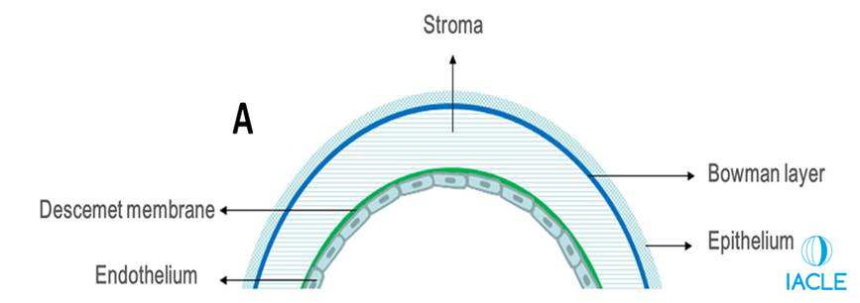
角膜示意图: 正常
基质层
前弹力层
后弹力层
上皮细胞层
内皮层
Notes:
为了便于说明，角膜的大体解剖可如图所示分成五层。From: van Dijk, et al., 2014. Contact Lenses after Keratoplasty. CL Spectrum. 29: 36 – 42.

Slide 10
PK: History
Reisinger (1824) – 提出 PK & ‘角膜移植术’
Zirm (1906) – 第一次成功人体 PK手术
Filatov (1931-1933) – 眼库的概念
Castroviejo (1930-1950) & Vannas –显微外科手术器械
Late 1950s –细针缝合
Troutman (mid-1950s) –手术显微镜和角膜曲率计
Maumenee (1960) – 认识到移植排斥
Khodadoust –移植排斥研究
Maurice (1968) –角膜内皮显微镜
McCarey & Kaufman (1974) – MK储存介质
Notes:
人类PK，以及术语“角膜移植术”，最早由Reisinger于1824年提出，但是直到1906年Zirm（奥地利）才在人类中成功地进行了第一次PK手术。
眼库的相关概念是由Filatov（俄罗斯，1875-1956年）大约在1931-1933提出。
20世纪40年代抗生素的使用以及类固醇的引入，促进了角膜手术尤其是PK的快速发展。
在20世纪50年代末细针的出现改进了缝合技术，使局定性的手术步骤成为可能。
Maumenee（1960）认识到移植排斥的问题，随后Khodadoust进行了研究。
显微外科工具是由Castroviejo &amp; Vannas等人创造的，而Troutman设计了特殊的手术显微镜和角膜曲率计，以及各种外科技术和方式（20世纪50年代中期）。
Maurice 开发了角膜内皮镜（约1968），用于眼库和手术后观察角膜内皮细胞。
供体角膜组织的保存应归功于McCarey & Kaufman (MK 培养基, 大约 1974)
(参考: www.dog.org/2000/e-abstract_2000/620.html)

Slide 11
穿透性角膜移植术 (PK)
健康供体组织替代异常角膜
全-厚移植
移植原因
光学
结构
治疗
美容

Slide 12
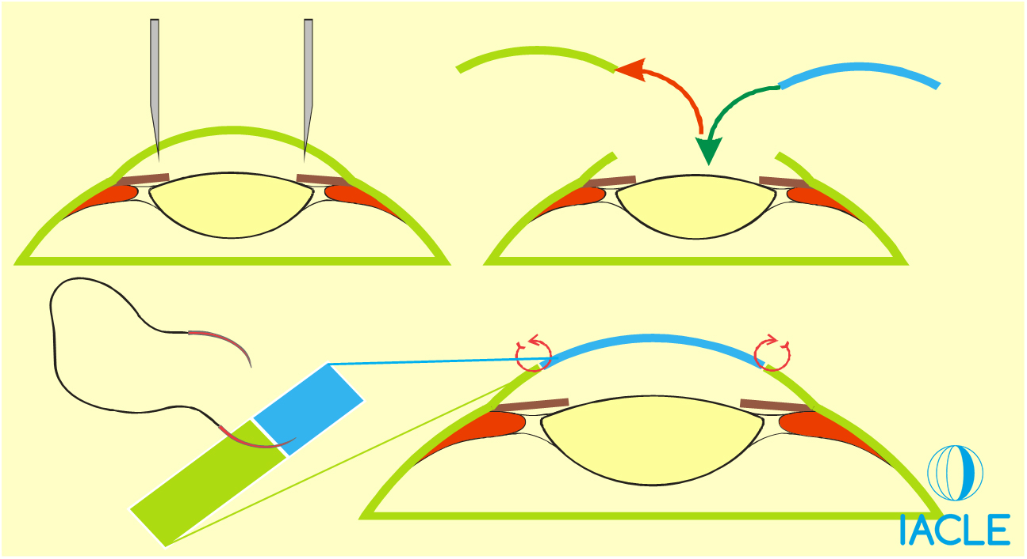
穿透性角膜移植术 (PK)
环钻
宿主角膜片
供体角膜片
角膜片
角膜穿透＞全厚度
直径=宿主+0.5 mm
双臂缝合
缝线
供体
宿主
Notes:
在许多中心已经用飞秒激光代替了环钻（管状、饼干切割器式的手术刀）的技术。

Slide 13
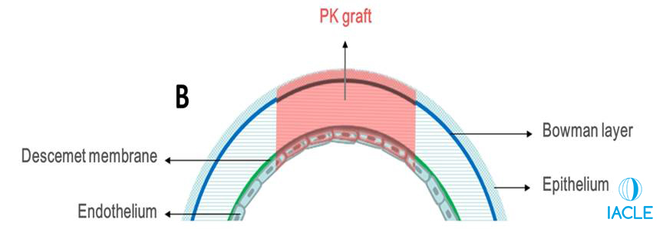
穿透性角膜移植术:示意图
PK 移植物
前弹力层
后弹力层
上皮细胞层
内皮细胞层
Notes:
这幅图像和这套中的其他图片都是作者的慷慨贡献: van Dijk, et al., 2014. Contact Lenses after Keratoplasty. CL Spectrum. 29: 36 – 42.

Slide 14
穿透性角膜移植术: 适应证
最常见的适应症：
圆锥角膜
大泡性角膜病变
角膜瘢痕与混浊
角膜营养不良
Notes:
许多不同的眼部问题可能需要PK来恢复视觉表现或为严重的疤痕角膜提供更好的美容效果。
虽然更早的时候用于非圆锥角膜病例，但PK用于圆锥角膜作为改善视力的主流手术解决方案可追溯到上世纪50年代初。(见 Kennedy et al, 1986).
尽管 VP Filatov 被认为 ‘眼库之父’ (从1931年开始工作，发表于 1935 & 1937), 但是在他自己的机构之外的眼库怎样才能成功还是不是十分清楚。美国第一所眼库于1959在纽约成立。现在眼库在世界各地都比较常见，移植已是眼科实践的常规特征。

Slide 15
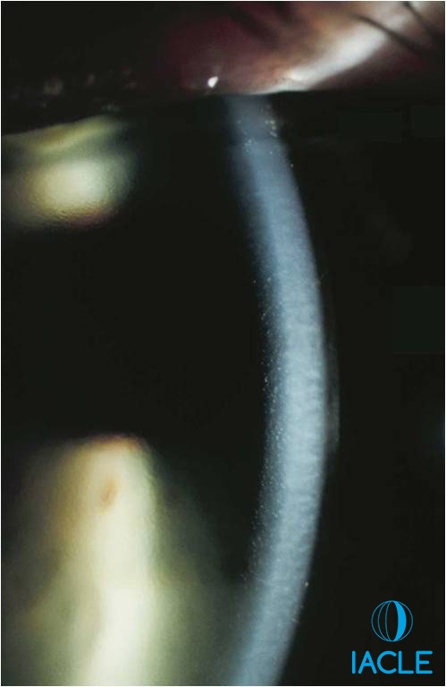
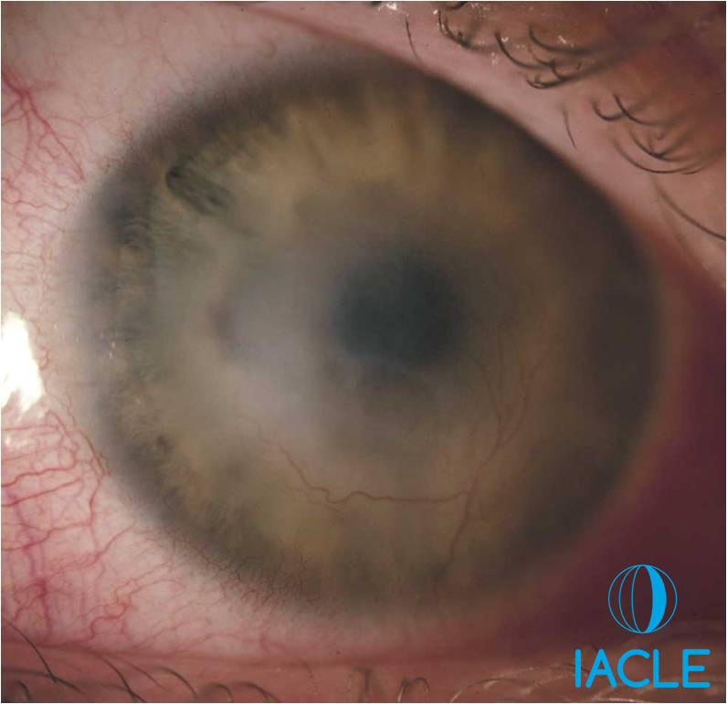
大泡性角膜病变(BK)
外伤后BK引起的Fuch’s营养不良
Notes:
这张幻灯片显示了外伤后大泡性角膜病变（BK）进展为Fuch’s营养不良的病例。

Slide 16
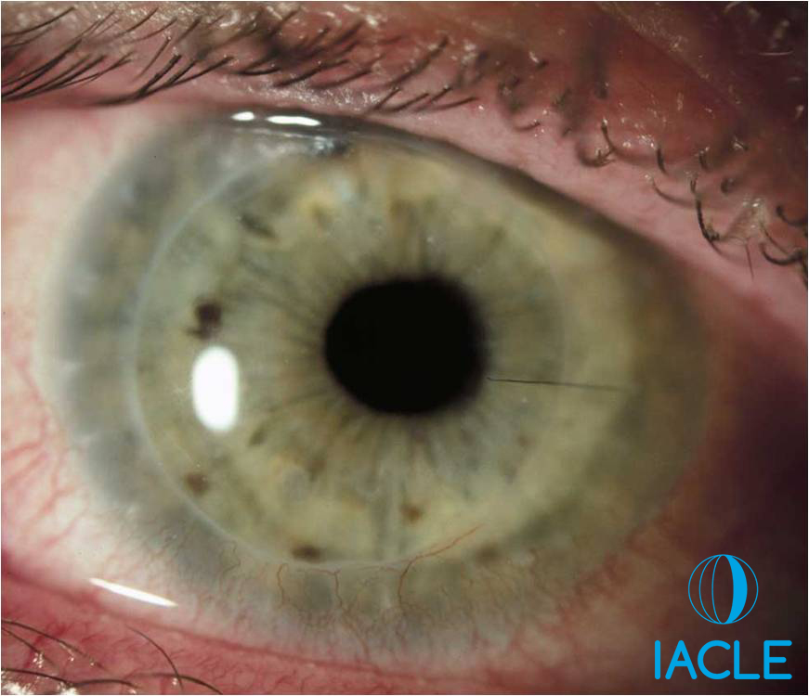
大泡性角膜病变病人: PK术后
注：
无血管供体组织
一条残留的缝线
Notes:
该幻灯片显示的是同一患者（先前幻灯片），PK术后。值得注意的是，供体组织仍然保持无血管状态，而宿主组织已是相当的血管化了。
残留一条缝线的原因尚不清楚。

Slide 17
穿透性角膜移植术: 连续缝合
Notes:
全层角膜移植术，清晰的360°连续缝合。
这些通常伴随着四条“间断”的缝线，90°间隔。
另外，外科医生可以使用多达24’条的“间断”缝合或不使用连续缝合。

Slide 18
穿透性角膜移植术: 评估
角膜移植史
手术时间
病人年龄
屈光不正与最佳视力
角膜地形图
Notes:
穿透性角膜移植术后眼的评估
在角膜移植后，供体组织通常相当水肿，医生可以看到其间的条纹和褶皱。
恢复正常的角膜外观可能需要几天甚至几周的时间。在此期之后，应评估移植物以决定其健康状态，检查视觉性能和角膜地形图等因素。

Slide 19
穿透性角膜移植术: 评估
生物显微镜：
角膜大体健康情况
伤口愈合
缝线外观
内皮细胞层
血管情况
前房炎症
眼压
Notes:
成功移植的一个主要因素是内皮的健康和功能。内皮状况常规由手术医生检查，必须在任何接触镜配适之前进行评估。
内皮细胞密度通常在PK术后大大降低。
典型地，供体内皮细胞的密度接近正常角膜的三分之一至二分之一。在配戴接触镜期间，内皮的改变会引发问题，如果使用低氧透过率(Dk/t)的接触镜会产生角膜水肿。
PK（切断神经纤维）术后角膜敏感性显著性降低。这是很重要，如果接触镜配戴在移植角膜上，而角膜上发生任何不幸的情况时，患者将很少或根本没有感觉。

Slide 20
穿透角膜移植术：并发症
早期：
浅前房
虹膜脱垂
持续性上皮缺损
感染
原发性移植物功能不全
伤口渗漏
眼压上升
Notes:
穿透角膜移植术并发症
虽然该技术在手术上通常是“成功”的，相当多的并发症可以发生在术后早期和晚期。
因此，有必要有一个频繁的术后护理时间表来发现这些问题。
与PK术相关的两个最常见和最重要的并发症是散光和移植物排斥（下一个幻灯片）。
因此，有必要保持一个频繁的术后护理时间表，来发现微小的问题，如角膜移植物血管化的发生。

Slide 21
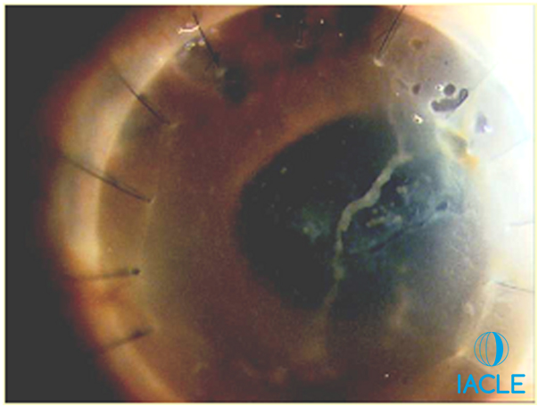
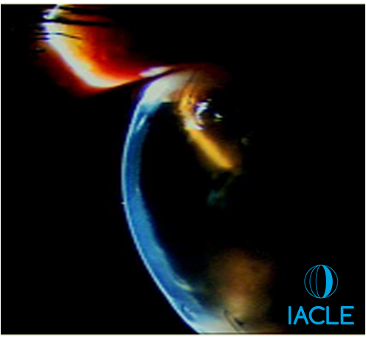
穿透角膜移植术：移植物排斥
Notes:
每4例角膜移植受体中约有1例发生移植物排斥事件。
如果早期发现角膜移植排斥反应，10次中有9次可以使用药物逆转，并且新角膜的损伤可以最小化。
移植角膜发生永久性混浊的排斥反应发生在不到5%的病例中。
http://www.cornea.org/index.php/research/cornea_transplant_rejection

Slide 22
穿透角膜移植术：移植物排斥
最有可能在炎症后疾病的角膜的PK术后
营养不良病例中少见
第一年中风险更大
炎性发作常排先于排斥反应
与青光眼相关
Notes:
PK术后移植物排斥反应
眼科护理人员应注意角膜移植排斥反应的症状和体征。移植术后第一年的风险最大，此后不常看到排斥反应。
移植排斥反应的早期治疗至关重要，通常需要使用皮质类固醇来保持移植组织的健康。通过这种处理可以救助大多数的移植物。
然而，治疗延迟的时间越长，失败的风险显著增加。
移植物排斥反应发生的最初征兆包括：
·眼部炎症
·视力下降（注意使用裂隙灯观察穿过移植物瞳孔的清晰度）
在类固醇治疗开始后，医生必须仔细监测眼压。

Slide 23
穿透角膜移植术：并发症
后期:
散光
青光眼与白内障
角膜问题的复发
移植物功能失调
排斥反应
移植物浸润
Notes:
散光是由于不均匀的张力引起的，这是由于一个径线中的缝合线比另一个径线中的线缝合线更紧引起的。
青光眼和白内障可由甾体类抗炎局部用药引起，为了在移植物愈合时减少炎症反应。一些患者对于这些药物是有反应的，眼压测量是随访的一个重要方面。非常高的眼压会引起移植物平滑，而出现视力的突然改善，这就提示出现了高眼压。
我们推想，圆锥角膜在移植物内复发，可能是角膜圆锥宿主角膜在移植物完全愈合后数年内继续变陡的结果。然后视力惊人地下降，地形图发生变化。
移植排斥反应的主要征兆是：
R 红色-眼部充血
S 对光敏感 – 畏光
V 视力下降
P 疼痛

Slide 24
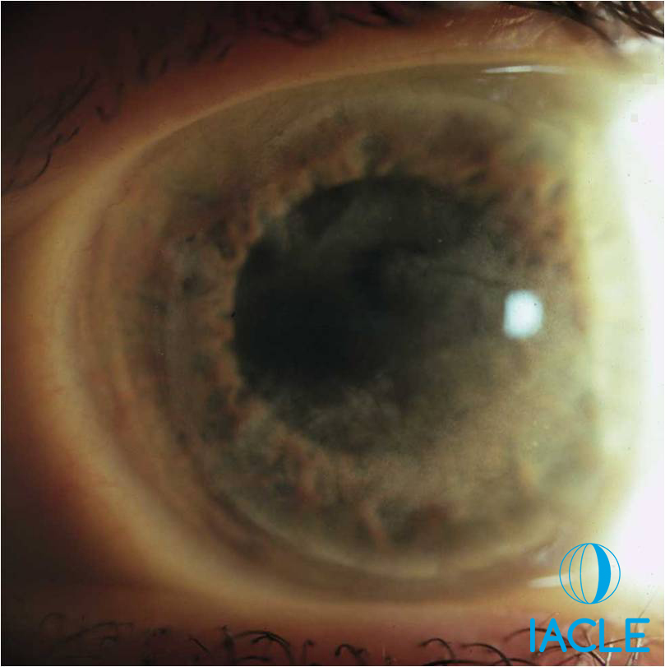
穿透角膜移植术: 30年的角膜移植
Notes:
关于PK手术的预期寿命的文献报道尚不清楚。通常情况下，在一定时间段后有一定的失败率，例如，角膜移植术后15年的移植物衰竭率是28%，而圆锥角膜的角膜移植的失败率是最低的。
此外，15年的数据显示，总的来说，捐赠者年龄的增加会增加移植衰竭的风险。(数据来源 Patel et al., 2004).
一些人期望移植物可以持续接受者的余生，但这可能很大程度上取决于移植时接受者的年龄。
这是一个移植的照片，30年前（复发性疱疹）进行的。从外观上看，在接受者的生命结束之前很可能需要再更换。

Slide 25
穿透角膜移植术: PK术后散光
典型地，中到高度
可能是规则的或不规则的
Notes:
穿透性角膜移植术后散光
尽管注意手术因素，如制作移植床和捐赠角膜片的环钻术，移植片-宿主尺寸差异，伤口对齐、缝线位置和张力，在PK术后还是可能出现明显的角膜散光（前面2张幻灯片）。
散光在性质上可以是规则的或不规则的。

Slide 26
PK术后散光: 手术原因
主要缝线的位置不正确
非放射状缝线
缝线张力不均等
宿主或供体角膜术前存在散光
宿主角膜瘢痕组织
Notes:
不规则散光可能是由于:
·宿主移植片表面伤口的愈合；
·移植片周围的缝合张力；
·疤痕
PK术后的残余屈光不正意味着相当一部分的患者需要配戴接触镜才能达到最佳的视觉效果。
由于明显的散光和不规则的角膜形状，硬镜的使用通常是优选的选择。
最近，已经发现，使用某种类型的巩膜镜可以获得更大的稳定性和舒适性。

Slide 27
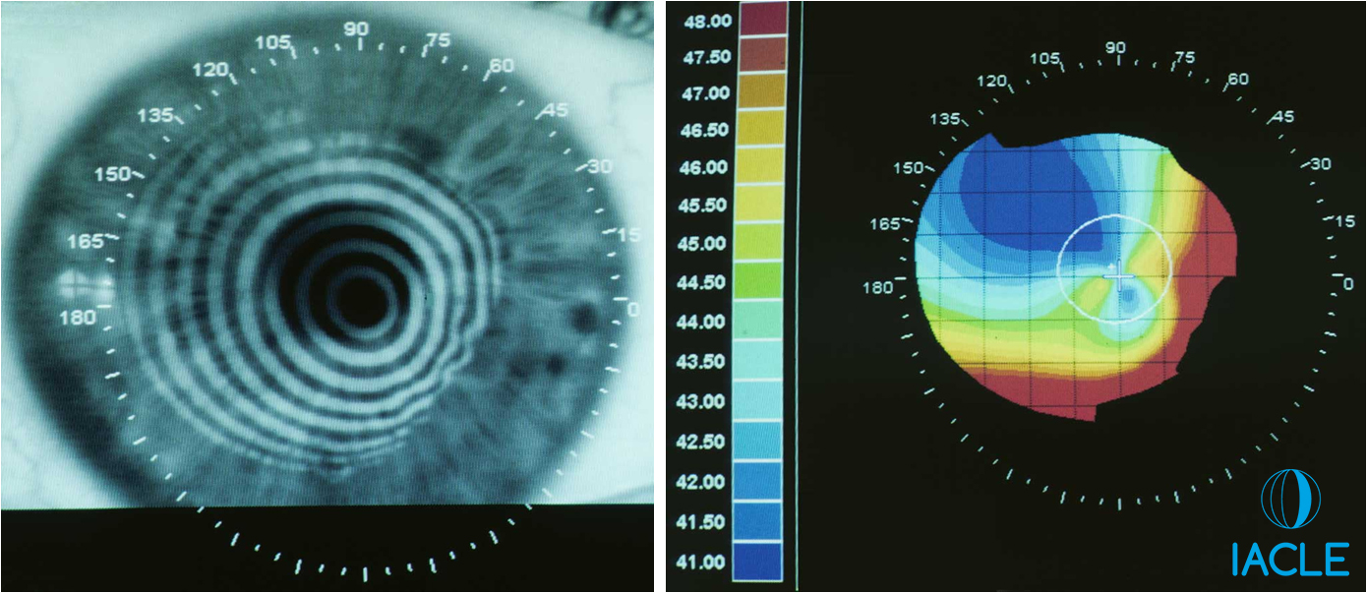
PK术后散光: 有 5 D 柱镜度的移植片 (不规则散光)
圆锥角膜PK术后角膜地形图的屏幕显示的Placido环反射的图像（左）
和计算机地形图（右）

Slide 28
角膜地形图: 移植物的表现
正常非球面
乳头状的
边缘陡峭而中心扁平
隆起的
倾斜的
非中心的
Notes:
角膜地形图: 移植物的外观
典型地，PK术后角膜地形图是不规则的。
影响角膜地形图的因素包括：
在宿主和移植物之间的曲率差异。
在宿主和移植物之间的组织界面上厚度差异。
手术医生的操作技术和技能。
缝合技术，移植物整个圆周周围的张力均匀性。
过大的移植物，特别是如果是早期失败后的后继移植物。
不可预知的愈合反应。
PK术后可能会遇到大量不同的移植物地形图。移植物的特征对任何后续的接触镜配适都有影响。

Slide 29
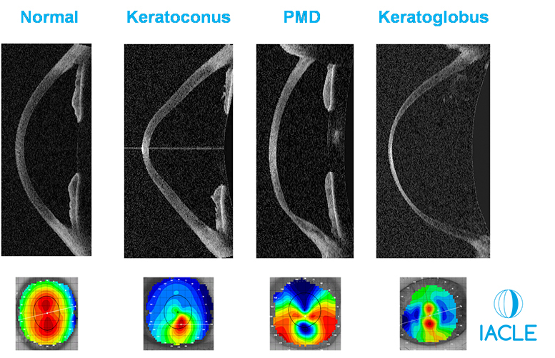
角膜地形图 vs 角膜 OCT
正常
圆锥角膜
透明性边缘性角膜变性
球形角膜
Notes:
来源: Caroline P, André M, 2010. Piggybacking Keratoglobus. CL Spectrum. 24: Dec Issue, back page.
四个典型的角膜类型的OCT和地形图。

Slide 30
角膜地形图: 减少散光
放松角膜切口
弧形角膜切开术
梯形角膜切开术
收紧缝线
楔形切除术
Notes:
穿透性角膜移植术后散光的减少
使用多种手术方式中的一种或多种方法可以尝试矫正PK术后患者由于高散光屈光不正而呈现出视力低下。
这些方法的主要局限性是缺乏可预测性。
一些技术，如梯形角膜切开术已经被完全抛弃，取而代之的是其他方法。
在大多数情况下，纠正任何散光的最佳方法是用硬性接触镜。

Slide 31
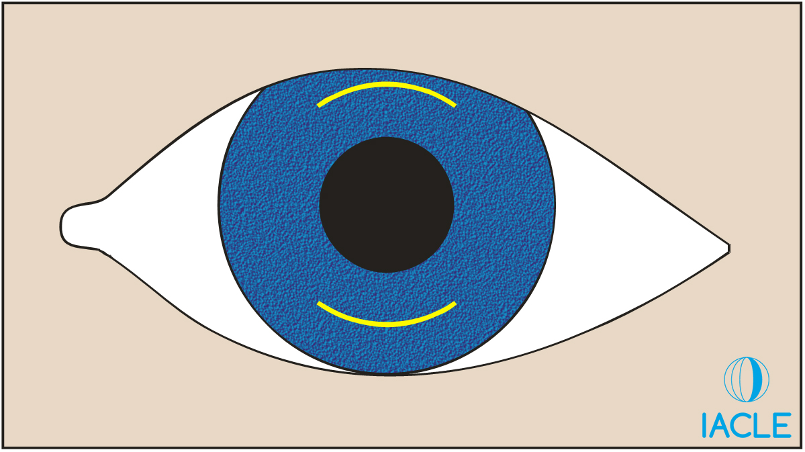
PK: 调整散光
放松切口（弧形角膜切开术）
Notes:
切口在移植物内，垂直于陡峭的角膜轴。
它们减少了由于缝合线（已经移除）和在那里形成的疤痕组织而引起的那个方向上的张力。
不幸的是，散光减少的度数不是特别可预测的。
随着散光量的减少，球性将会增加。偶尔，这种技术会导致更大程度的屈光参差。
当获得的减少不足够时，可以尝试在与弧形角膜切开术呈90°的子午线上采用楔形切除术来获得更大的减少。

Slide 32
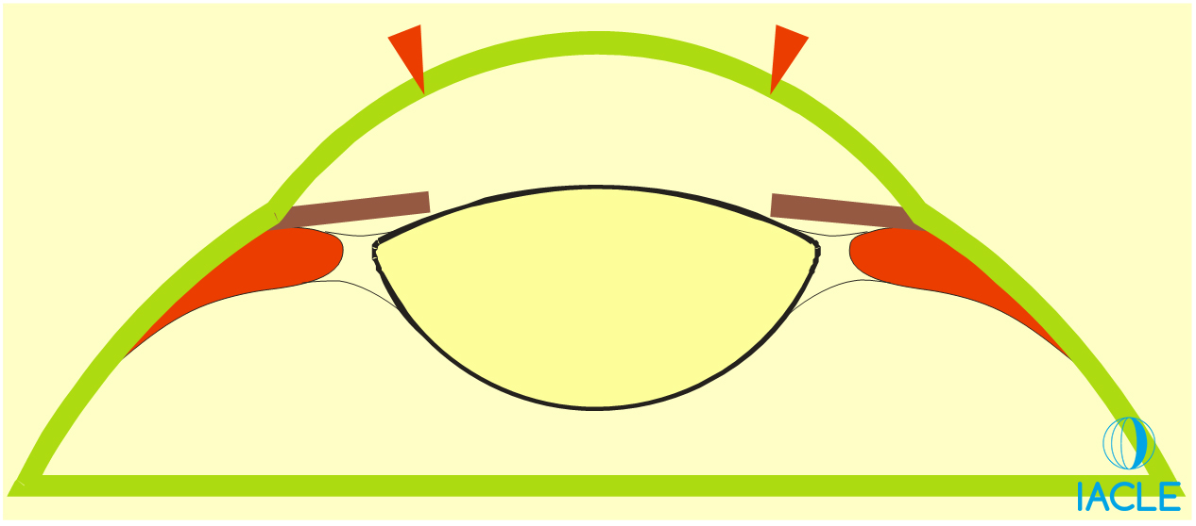
PK: 调整散光
放松切口（弧形角膜切开术）
切口深度：角膜厚度的80-90%
Notes:
散光角膜切开术：预后和并发症
一般来说，弧形角膜切开术的预后很难预测，但在熟练和有经验的手术医生的手中，它是PK手术的有用助手。
像RK一样，变弱的角膜会增加继发于外伤的眼球破裂的风险，尤其是直接创伤，例如眼睛受到直接撞击或机动车安全气囊展开的爆炸性冲击。
视觉的波动可能是暂时的，也可能是永久的，如光晕、耀斑、星暴图案或光周围的眩光。
波动可能是由于角膜曲率的改变、心跳、瞳孔大小的变化、眼压的日变化、体育锻炼等。
手术立即发生波动更有可能，视力可能需要数周才能稳定。
罕见的并发症包括：
•角膜意外穿孔
•不规则或不对称切口导致不规则散光
•单眼复视
•感染
•畏光症（通常仅在手术后）。
•眼压升高
•白内障和视力丧失
虽然不常见，但这些并发症可造成严重的后果。
当获得的减少不足够时，可以尝试在与弧形角膜切开术呈90°的子午线上采用楔形切除术来获得更大的减少。

Slide 33
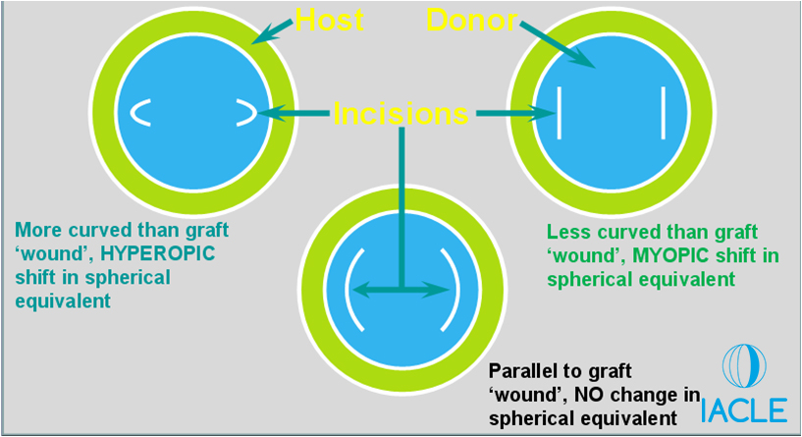
PK: 散光调整
术后移植物切口：
宿主
供体
切口
比移植物的“伤口”更加弯曲，等效球镜度向远视偏移
比移植物的“伤口”更平，等效球镜度向近视偏移
和移植物“伤口”平行，不改变等效球镜
Notes:
PK术后屈光不正的矫正
PK手术也会导致不可预测的球性误差。这可导致屈光参差。
如果PK术后的残余屈光不正度已经稳定，必须考虑给予什么的二次处理来提高或矫正视力到可接受的水平。
如果需要球性度的改变，放松切口可能是一种选择。
其他可能性包括：
•弧形角膜切开术＆放射状角膜切开术，在这里也被称为“放松切口”。
•楔形切除术（散光＞10D）。
• PRK
• LASIK
（这部分来自于Hardten & Lindstrom，1997）。
许多有残留屈光不正的患者可通过接触镜来得到矫正。
除非存在禁忌症，否则在考虑选择手术前，他们应该是正确的选择。
手术也可能与潜在的严重并发症相关，包括：
•角膜穿孔
•脓肿形成
•移植物排斥反应
在屈光手术这节之后，将讨论角膜结构变弱和扭曲的接触镜矫正。

Slide 34
前部深板层角膜移植术（DALK）
前部深板层角膜移植术:
不累及角膜内皮层的角膜疾病的治疗
圆锥角膜
基质瘢痕
部分角膜营养不良
Information & images on this & some of the following slides are adapted by permission from Contact Lens Spectrum, August 2014. Contact Lens Spectrum is published monthly by PentaVision LLC © 2015 All rights Reserved. PentaVision is located at 321 Norristown Road, Suite 150, Ambler, PA 19002 (USA). Please visit www.contactlensspectrum.com for more information.
Notes:
这里介绍的第二种治疗性手术是DALK——前部深板层角膜移植术。

Slide 35
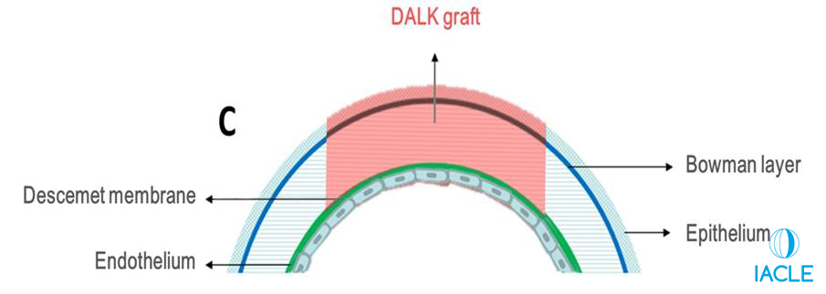
前部深板层角膜移植术: 示意图
DALK移植物
前弹力层
后弹力层
上皮细胞层
内皮细胞层
Notes:
宿主角膜Descement‘s膜前面的各层被去除，让后被置换上供体的角膜组织。

Slide 36
前部深板层角膜移植术：优点
更好地保护眼球的完整性
允许更早的拆除缝线
更快的视觉康复
更快的伤口愈合
伤口愈合相关问题较少

Slide 37
前部深板层角膜移植术：挑战
缝合需要固定
屈光结果不可预测
不规则散光
屈光参差
可能需要手术后配戴接触镜

Slide 38
角膜内皮移植术(EK)
内皮紊乱
Fuch’s 内皮营养不良
大泡性角膜病变
Notes:
来自: van Dijk, et al., 2014. Contact Lenses after Keratoplasty. CL Spectrum. 29: 36 – 42.

Slide 39
内皮角膜移植术(EK): 技术
病变的后弹力层和内皮从受体的后基质层上剥离
供体组织置入前房
并用一个空气气泡使供体组织展开并附着于后基质层上
无需缝合

Slide 40
DSAEK (DSEK)
后弹力层剥除自动角膜内皮移植术
供体材料由内皮、后弹力层和薄的后基质层组成
视觉恢复优于PK
供体基质可降低光学性能（视力下降）
有时也称为:
后弹力层剥除角膜内皮移植术(DSEK)

Slide 41
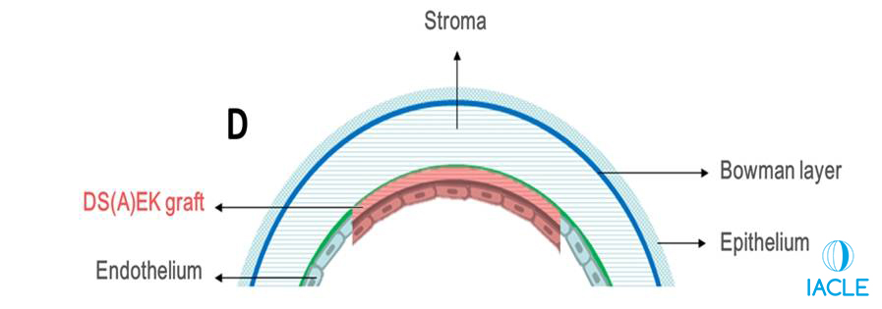
DSAEK (DSEK): 示意图
基质
前弹力层
DS(A)EK移植物
上皮细胞层
内皮细胞层
Notes:
移植一薄层的后基质层、后弹力层还有内皮细胞层

Slide 42
DMEK
后弹力层角膜内皮移植术
只有后弹力层和内皮细胞层被移植
治愈后的角膜几乎正常
6个月视力80% ＞6／7.5
已发现有眼压上升
患者可能需要眼压控制
视频链接: 标准的 ‘非接触’ DMEK :
http://www.ophthalmologyweb.com/Videos/169889-Standard-no-touch-Descemet-Membrane-Endothelial-Keratoplasty-DMEK/
Notes:
眼内压来源: Müller L et al., 2015. Changes in intraocular pressure after Descemet stripping automated endothelial keratoplasty: a retrospective analysis. Cornea 34(3): 271 – 274

Slide 43
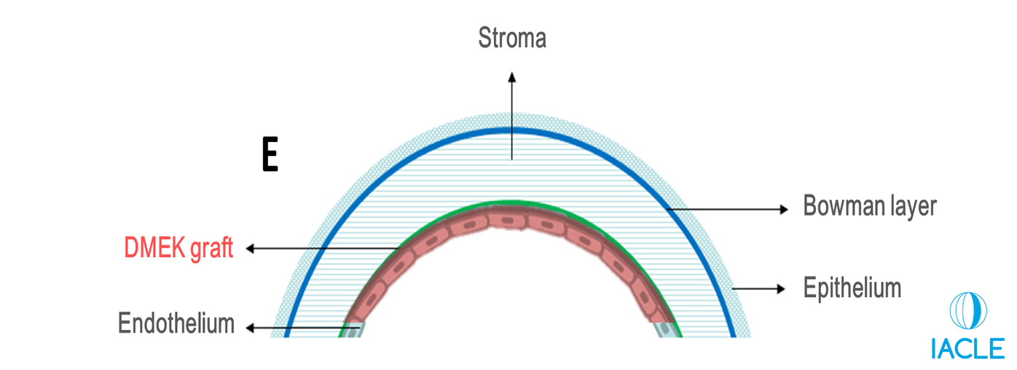
DMEK 移植物: 示意图
基质
前弹力层
DMEK移植物
上皮细胞层
内皮细胞层
Notes:
只有后弹力层和内皮细胞层被移植

Slide 44
DMEK 移植物
与早期的角膜内皮移植术（EK）相比，DMEK可以持续提供更好的视觉效果和更快的视觉康复。当用于扩大的角膜内皮病变疾病谱时，DMEK被证明是可行的，并发症风险相对较低。技术标准化可能有助于降低移植物脱落率和二次干预率相对降低。因此，DMEK可能成为角膜内皮疾病的首选治疗方法。
引用: Rodríguez-Calvo-de-Mora M et al., 2015. Clinical outcome of 500 consecutive cases undergoing Descemet's membrane endothelial keratoplasty. Ophthalmology 122(3): 464 – 470
Notes:
来自于摘要：Review of Ophthalmology Online, Vol. 15(12), Monday, March 23, 2015

Slide 45
角膜内皮移植术: 优点
保存结构的完整性
减少伤口愈合的问题
无缝线衍生的并发症
避免主要的屈光改变
更快速的愈合

Slide 46
角膜内皮移植术: 挑战
前部角膜的不规则化→视力下降
前部基质
胶原组织破坏
上皮下纤维化（扩散）
更有可能出现于术前持续时间很久的角膜水肿
最佳视力下降（例如6/9）
单眼复视和/或鬼影

Slide 47
接触镜的特殊应用
屈光手术：目标
↑裸眼的视觉表现
↓对框架眼镜/ 接触镜的依赖
提高体育活动和↑表现
↑外貌
↑自尊心
解决接触镜配戴失败

Slide 48
角膜术后接触镜配适
选择性屈光手术
放射状角膜切开术（RK）
准分子激光角膜表面切削术（PRK）
准分子激光原位角膜磨镶术（LASIK）
基质内角膜环
Notes:
除非患者察觉到显著的潜在好处，否则患者不会选择进行眼睛手术。在上面列出的手术方式，好处是指无需配戴眼镜或接触镜。
不用说，如果他们对手术结果满意，这些病人就永远不会在回到接触镜上。
统计数字告诉我们，选择性屈光手术失败的数量是很小的，但是当它们发生时，通常对患者来说是灾难性的：视觉上、心理上和经济上。
对于接触镜从业者来说，他们将成为专业上最大的挑战之一，可以是极端令人沮丧的，尤其是还记得手术前角膜可能是“崭新的”时候。
当然，这类患者的接触镜视觉康复需要敏感性和更多的耐心，因为他们承受着沉重的负担去诊所，努力将“坏事”变好。
虽然不同的选择性屈光手术方式不同，接触镜配适所考虑的缺非常一致。

Slide 49
角膜术后接触镜配适
导言：
以下幻灯片中呈现的关于RK病例的配适应该被认为与任何术后角膜的配适相关
放射状角膜切开术(RK)
放射状角膜切开术（RK）是一种减少近视的手术方法，它在角膜上做一系列深的、中周部的、放射状切口，使角膜曲率变平。

Slide 50
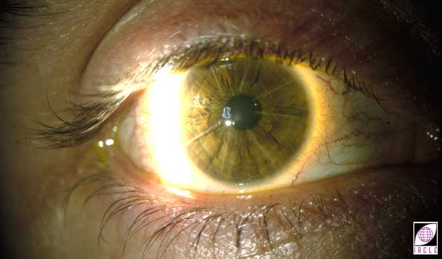
角膜术后接触镜配适

Slide 51
角膜术后接触镜配适
RK患者选择
低度近视＜4 D
屈光不正度稳定
无角膜或其他外眼疾病
病人期望现实（通常很难有效地管理）
Notes:
放射状角膜切开术的患者选择
为了的RK手术效果和可预测性，屈光手术医生必须遵循标准化的协议来让病人选择和手术方式的选择。
已有研究表明，了解患者角膜的物理性质可以提高屈光手术效果的可预测性，包括RK。
不幸的是，目前还没有评估相关因素的临床技术。
大多数情况下，RK是过时的治疗，但过去的许多病例仍然需要CL的帮助。
许多术后的角膜已经变为“更好”的状态，包括角膜移植（PKs）。

Slide 52
角膜术后接触镜配适
RK手术技巧
确定和标记视轴和光学区的位置
测量角膜厚度
放射状切口：
4-8（最多已尝试过24）
深度为角膜厚度的90%
从光学区外缘到角膜周边
控制感染
术后疼痛的处理
Notes:
放射状角膜切开术的手术技巧
等距的放射状切口，深入角膜（90至95%，但不是全角膜厚度）。
中周部角膜张力的降低导致角膜中央部分变平，从而降低近视度数。

Slide 53
角膜术后接触镜配适
RK术中并发症
角膜穿孔
大或小
切口延伸至光学区或角巩膜缘
切口交叉（意外）
光学区位置不佳
Notes:
放射状角膜切开术相关并发症析
与RK相关的并发症从轻微到严重都有。
在RK手术过程中的眼球穿孔（不幸的是，并非罕见）导致房水泄漏和眼压下降，甚至眼球萎缩。
眼球的软化导致金刚石刀不能充分穿透随后的切口，导致不可预测的屈光结果。
从理论上讲，这样的事件也为微生物有机会进入眼球提供了入口，一系列预防性抗生素通常需要开始使用。

Slide 54
角膜术后接触镜配适
Notes:
一些硬镜镜片的高氧透过率(高Dk/t)也为已经缺乏抵抗力的角膜提供健康的环境。
有机硅水凝胶接触镜在某些情况下被证明是有用的，因为它们更好的硬度（参见常规水凝胶），它们为眼睛提供高透氧性。
然而，它们的总体性能可能太接近其他水凝胶，无法解决RK术后的光学问题。

Slide 55
角膜术后接触镜配适
RK 接触镜选择
硬性接触镜是RK术后配适选择的方式
通常角膜形状不规则
配适要点
荧光素评估
先尝试简单设计的接触镜：
球面的
非球面的
必要时考虑环曲面的
角膜塑形设计（反几何）可能是有用的
专门为RK设计的
Notes:
放射状角膜切开术后接触镜的选择
一般来说，硬性角膜接触镜是RK术后的首选镜片。
这些镜片更合适是因为它们为眼睛提供光滑、规则、人工的前表面，掩盖了每个切口所存在的不规则。
硬性镜片可以矫正可能存在的任何不规则散光，也有助于减少角膜切口可能造成的眩光（切口可以在正常[无接触镜]泪膜的前表面产生局部不规则）。
可能发生视力的波动，由于在一天中角膜的形状发生了变化（日间变化）。
在硬镜下存在的泪液透镜可以掩盖这些变化，至少部分地掩盖，并导致更稳定的视力，即很少的日间变化。
放射状角膜切开术后的RGP镜片配适
在配适RK术后患者时使用的三个主要技术是：
• 角膜上部与睑缘连接一致
• 使用较小和较陡的透镜进行睑内配适
• 反转几何（角膜塑形）设计使中心更平坦，周边更陡峭

Slide 56
角膜术后接触镜配适
角膜接触镜配适
基于角膜地形图的分析：
术前角膜曲率
角膜地形图
基于近视度数
大的接触镜总直径（TD）
Notes:
放射状角膜切开术后的镜片配适
角膜地形图提供了RK术后角膜形状最精确的测量。
角膜中央变平的程度和向周边角膜的转变是指引后继接触镜设计和配适的重要因素。
RK术后，角膜中心相对平坦，中周部可以是不规则的或相对陡峭的。
过渡区形成一个“肘部”或弯曲（混合不同的曲率）横跨较平坦的中心和较陡的周边。
这使得硬镜镜片中心定位困难，偏中心程度因人而异。

Slide 57
角膜术后接触镜配适
接触镜配适：理想状态的特征
足够的周边间隙
下方没有气泡
良好的泪液交换
延伸至角膜周边的大光学区
大于正常轴向边缘的泪液间隙
Notes:
RK术后患者很少能达到理想的配适。
视光师的目标应该是获得一个稳定的镜片配适，又不危害眼部健康。
试戴镜片后表面光学区曲率选择可以与术前角膜曲率读数相一致，即试戴BOZR等于平坦的原始K值。
结果是接触镜整体显著比术后角膜更陡，这与角膜中周部一致，明显地在光学区顶部拱起。
在试戴镜片下存在一个大的中心气泡，表明它太陡峭了。
在这种情况下，BOZR应逐步变平，直至气泡不再存在。
为了优化镜片中心定位，推荐大镜片直径。
代表性的直径使用范围从9.50到11.0mm。

Slide 58
角膜术后接触镜配适
接触镜配适评估
期待结果：
中心荧光素池
镜片偏心
接触镜下气泡
Notes:
放射状角膜切开术后镜片配适评价
对于所有的硬镜配适，用荧光素钠评估是很重要的。
由于角膜轮廓难以预测，重的镜片挤压是不可取的，注入荧光素可能是唯一发现任何挤压区域的方法。
一般情况下，一个良好的接触镜配适将表现出中央池与中周部挤压的区域。
中央太陡的镜片可能导致气泡被困在镜片下面，这是因为过多的中央积水（中心的镜片后泪液太深）。
RK术后硬性接触镜配适的目的在于在患者能够忍受的情况下拥有满意的配适，并提供可接受的视力。

Slide 59
角膜术后接触镜配适
解决接触镜配适的问题
视力波动
日间变化
尝试更平坦的配适
加大接触镜的中心厚度
闪光感和眩光
加大后表面光学区直径
加大镜片总直径 (TD)
尝试非球面设计
Notes:
问题解决：视觉
由于在RK术后的角膜上很难获得足够的接触镜中心定位，患者很可能会遇到一些与闪光和眩光相关的问题，尤其是在晚上。
为提供更好的镜片中心定位，要求改变镜片的设计。
这通常可以通过增加透镜总直径和后表面光学区直径来实现。
另一种方法是试戴非球面后表面设计或反转几何设计的镜片。

Slide 60
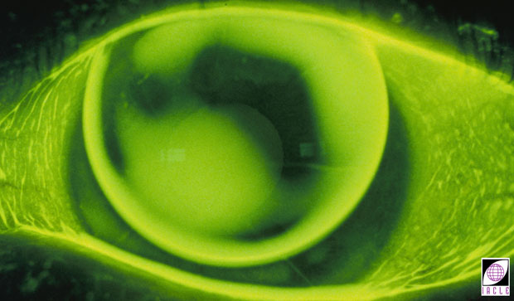
角膜术后接触镜配适
RK术后配适: 接触镜偏心: 鼻上侧

Slide 61
角膜术后接触镜配适
解决偏心问题 - 偏上
加大后表面光学区直径
修改周边曲率
尝试非球面设计
对于高度骑跨的接触镜可增加棱镜垂重
考虑反转几何设计
Notes:
问题解决：接触镜偏心
RK术后，角膜顶明显地朝向角膜中周部移动，这个新的位置成为角膜最陡的区域。
因为硬镜有以陡峭区域为中心的趋势，接着发生显著的偏中心。
直接的后果就是，获得良好的中心定位是很困难的。
反转几何镜片，主要用于角膜塑形，是一个替代传统硬镜设计的有价值的办法，应考虑用于极度偏中心的情况。
这样的设计更接近于匹配RK术后患者角膜的形状改变，这些设计可能能够持续获得角膜上更中心的定位。

Slide 62
角膜术后接触镜配适
解决偏心问题 - 偏下
减少接触镜的重量
缩径镜片
减少镜片总直径 (TD)
使用低比重（SG）的材料
结合负缩径透镜设计
周边平曲率的大后表面光学区
考虑反转几何设计

Slide 63
角膜术后接触镜配适
周边间隙
过多
改为非球面设计
不足
周边曲率平坦或加宽
Notes:
解决问题：周边间隙
只有在达到最佳的中心配适后，才能判断周边间隙。
这可以通过非球面或反转几何设计来实现。
一旦角膜中央区域的最佳透镜设计被确定了，剩余的镜片参数，特别是与边缘配适相关的(例如变越间隙)，可以改变来改善周边和边缘的荧光素分布图。

Slide 64
角膜术后接触镜配适
配适后并发症
明显的角膜染色
复发性角膜糜烂（RCE）
感染
血管化
Notes:
并发症
RK术后配戴接触镜会导致严重的并发症。
硬镜配戴在不规则的角膜上会引起显著的角膜上皮染色，这是由于镜片后表面在角膜高起的区域摩擦/挤压的效果。
在配戴接触镜的早期，定期的戴后护理观察对于评估角膜上皮的健康是必不可少的，以排除显著角膜上皮染色的发展(进入角膜的入口)，这有可能成为角膜感染的关键点 。
RK术后，上皮基底膜（EBM）受到干扰，这可能导致复发性角膜糜烂（RCE），这是由于上皮的基底细胞对基底板或基底板对后弹力层的附着减弱。
在使用常规水凝胶镜片时，尤其是在弹性配戴的基础上，RK术后角膜的血管化是常见的。
新生血管往往倾向于沿着切线口。

Slide 65
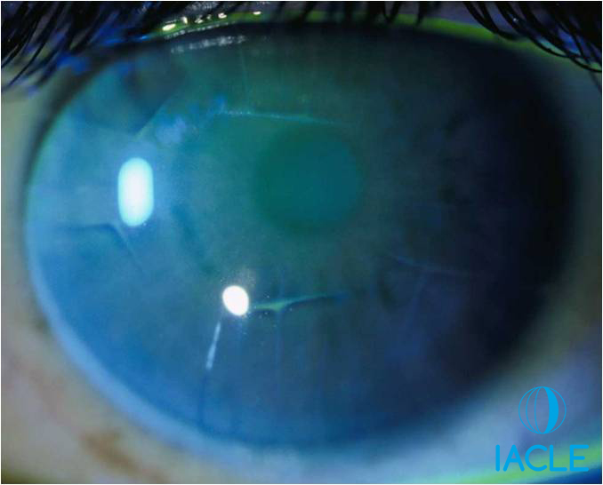
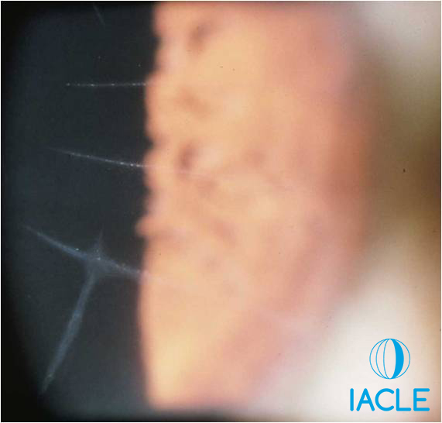
角膜术后接触镜配适
横向切口适用于试图矫正手术引起的散光

Slide 66
角膜术后接触镜配适
RK术后并发症
感染
上皮长入
复发性角膜糜烂（RCES）
角膜水肿
眼球破裂
卫星状铁线（上皮铁元素沉着）
Notes:
RK手术常见的副作用是人造卫星状铁（Fe）线。
这些是铁沉积在上皮细胞中，与那些在圆锥角膜，Salzmann’s Nodular 角膜营养不良，角膜疤痕, 角膜移植术, 滤泡, 和被称为Hudson-Stähli线（反而出现在正常的角膜中(Whaton, 1989).）中显现的一样。

Slide 67
角膜术后接触镜配适
RK引起的光学问题
过矫
欠矫
↑ 散光
↓ 最佳矫正视力
日间视力波动
近视或远视偏移
↓ 对比敏感度
↓ 眩光耐受性
Notes:
与放射状角膜切开术相关的光学问题
对于1D或以上的散光患者，陡峭径线上不应该接受放射状切口，因此如果需要的话，可以同时或后继进行弧形角膜切开术。
RK术后进行性远视常与以下因素相关：
放射状切口延伸至角膜缘
多个强化方法
未发现的隐性远视
周边再加深方法
术后眼部按摩
RK术后的一个显著问题是许多患者经历的视觉日间波动。
在Snellen字母视力表上，这种波动可能跨越多达五行。

Slide 68
角膜术后接触镜配适
准分子激光角膜表面切削术 (PRK)
氩氟准分子激光器（Ar-F）
发射波长193 nm
高光子能破坏分子键
→精准的组织去除
对邻近组织的最小热损伤
Notes:
一旦在动物眼睛上证实了合理的安全性、再现性和可靠性，为了达到矫正屈光不正的目的，将LASER运用在人类眼睛上是不可避免的。
PRK是由Trokel等人在1983年第一次被描述在人类应用。
从那时起，在将激光能量传输到眼睛方面有了显著的改进，从而产生了改变角膜前表面轮廓的可行性技术，因此改变了眼屈光不正。
PRK屈光手术技术的第一步是在局部麻醉下去除角膜上皮，通常使用钝刀。
如果这证明是困难的，可能需要一个锐利的仪器。(Thompson et al., 1993).
接着是准分子激光通过切除前弹力层直至更深的前基质层。
因此，PRK破坏了治疗区内的前弹力层。
作为屈光手术的准分子激光的主要缺点是涉及购买、维护和校准装置的费用。
由于这些原因，固态激光已经被研究出来，和/或正在开发中，这些有望降低操作激光屈光手术的成本。
如果要避免穿过飘浮的半透明的“烟雾”（升华角膜组织产生的）对入射激光的不受控制和随机衰减，所有基于激光的手术设备都需要一个完整的烟雾回收系统。
缺乏烟雾回收系统导致不可预测的手术结果和降低精准度。

Slide 69
角膜术后接触镜配适
PRK 并发症
持续的基质瘢痕
早发或迟发
光学性能退化:
最佳矫正视力损失
光晕, 对比敏感度
角膜敏感度下降
感染的风险
类固醇并发症

Slide 70
角膜术后接触镜配适
准分子激光原位角膜磨镶术 (LASIK)
Laser ASsisted In situ Keratomileusis
Palikaris, 1990
高度近视
显微角膜刀切割角膜瓣
激光重塑暴露的基质以达到预期的变化
角膜瓣复位
通常不需要缝合
保留前弹力层
Notes:
准分子激光原位角膜磨镶术 (LASIK)
Pallikaris et al., (1990)提供了第一个粗略的组织病理学描述的技术，称为LASIK。
1995，FDA批准准分子激光用于准分子激光原位角膜磨镶术治疗近视。
该技术首先围绕角膜缘放置一个负吸环，以瞳孔为中心。
然后使用这个环将眼压提高到大约80毫米汞柱。
用显微角膜刀制作一个鼻侧或上方为铰链的角膜瓣，并用准分子激光消融暴露的基质床以实现期望的屈光变化。
用在显微角膜刀上的平台决定了角膜瓣的厚度。通常在140～160μm范围内。
在角膜瓣翻开后，患者固视与激光束同轴的固视目标，暴露的基质被消融到预先程序化的深度和直径。
消融完成后，角膜瓣回到原来的位置，不需要缝合就留在原位。

Slide 71
角膜术后接触镜配适
准分子激光原位角膜磨镶术并发症 1
显微角膜刀切除不佳
手术医生的经验
负吸失败
太深 ® 角膜穿孔
角膜瓣并发症
没有形成铰链（游离瓣）
太薄
太厚
起皱
Notes:
准分子激光原位角膜磨镶术并发症
与LASIK相关的问题可能是由于：
• 手术医生经验不足
• 伤口愈合反应的多样性
• 新的激光技术与算法。
大多数与LASIK相关的并发症发生在手术过程中。
与显微角膜刀相关的并发症导致角膜瓣不规则，：
• 角膜瓣形成不完全
• 角膜瓣瓣褶皱
• 游离瓣形成（停止显微角膜刀前行失败，当角膜瓣铰链部分还在时）
• 按钮孔瓣，这种瓣呈环形，中心部分仍附在角膜上。
• 偏心或角膜瓣厚度不规则。

Slide 72
角膜术后接触镜配适
准分子激光原位角膜磨镶术并发症 2
角膜上皮长入
角膜瓣中的沉积物
偏心切除→单眼复视
畏光
眩光，光晕
干眼症
结膜下出血
上睑下垂
手术中的设备问题
Notes:
获得最佳角膜瓣是LASIK手术成功的关键。
因此，显微角膜刀保持最佳状态是至关重要的。
角膜刀应仔细组装，并为每个屈光手术病例使用一个新的刀片。
不够高的眼压引起许多与显微角膜刀功能相关的问题。
负吸环与眼球的不良结合是引起眼压不足的常见原因，可能是由于：
• 病人突然移动或严重的眼睑痉挛
• 结膜水肿
• 小角膜直径
• 眼窝深.
LASIK期间的一个重要因素是保持基质床干燥。
液体的集聚将影响准分子激光的性能（例如，组织吸收可能变化）。
此外，重要的是，手术持续时间应尽可能短，以防止角膜水合作用的任何显著变化，否则将影响屈光度改变或其可预测性。

Slide 73
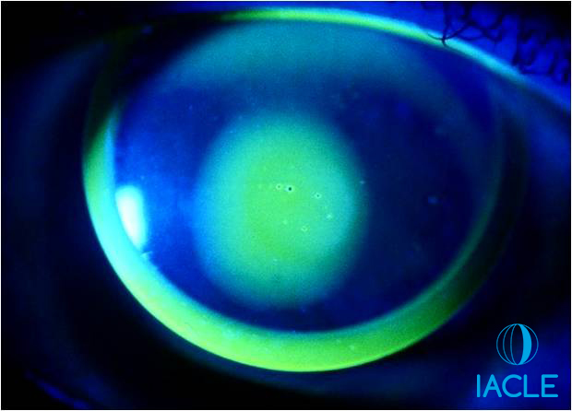
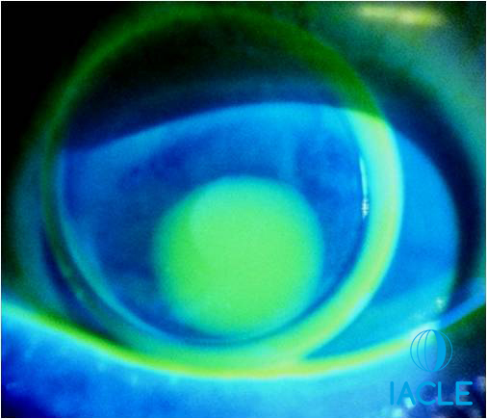
角膜手术后角膜接触镜配适
准分子激光原位角膜磨镶术并发症 3
屈光问题
过矫或欠矫
引起不规则散光
偏心切除
回退
角膜膨隆
基质床厚度不足
角膜的炎症/感染
角膜瓣褶皱
弥漫性层间角膜炎
GP corneal CLs on LASIK patients
Notes:
接受LASIK手术的患者中的一小部分比例将经历最佳矫正视力的下降。
其他视觉问题包括：
欠矫。这是由于从眼睛上移除的组织太少，在近视患者中更为常见。后期可能需要“增效”。
• 过矫.
也有可能激光从眼睛去除过多的组织
过矫可能比欠矫更难修正。
散光
散光可由不均匀或不规则的组织去除引起。如果病人的眼睛在手术过程中过度移动，就会发生这种情况。
可能需要额外的手术。
• 夜间视力下降
• 鬼影.
眩光，光晕，和重影（复视）
这些可能会使夜晚的视力变得更差，特别是在有明亮灯光的地方。在某些情况下，这些症状可能由于可的松滴眼剂引起。
有时可能需要进一步手术。
干眼症.
手术后的头6个月，眼睛可能会感到干燥。更严重的病例可能需要泪小点塞子。
角膜瓣问题.
准分子激光原位角膜磨镶术角膜瓣易感染、撕裂、肿胀。PRK术中角膜瓣的移位可能导致再生不正常。
一个普遍被接受的观点是，在角膜瓣和消融区下方最小角膜厚度必须保持250μm，才能使角膜膨隆的风险最小化。
角膜膨隆一旦发生，就会毁掉病人的生命。一般情况下进展很快，受影响的患者将迅速经历圆锥角膜的所有阶段。

Slide 74
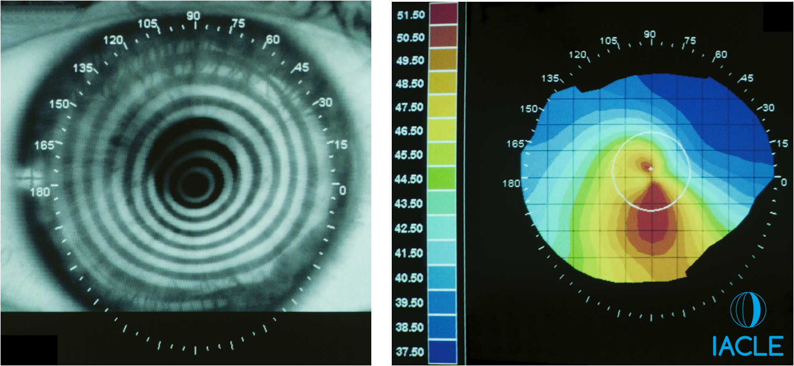
角膜术后接触镜配适
失败的 LASIK: 术后角膜地形图 (继发膨隆）

Slide 75
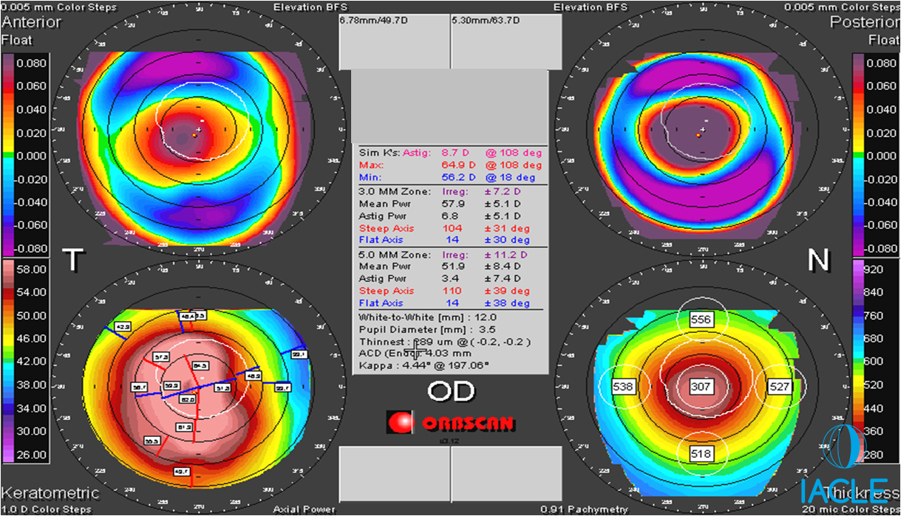
角膜术后接触镜配适
失败的 LASIK: 术后角膜地形图 (继发膨隆)
Notes:
这些地图强调继发性膨隆的侵略本性。
角膜退行性改变的发生可在屈光手术后很快发生，或在几年后发生。
为了防止这种情况发生，LASIK手术医生试图保留至少400微米的基质床。注意：在左下角的图像（厚度）中角膜顶端仅留有307的厚度。

Slide 76
角膜术后接触镜配适
基质内角膜环植入
Barraquer (1949) 首次提出
1990s 角膜植入环发展
2004 FDA批准角膜植入环
其他基质内产品陆续出现
intacs SK
Ferrara Ring
Keraring
Cornealring
Notes:
基质内角膜植入环: 介绍
Barraquer (1949) 第一次提出了人造角膜内植入物矫正屈光不正的可能性.
目前一种更有前景的变体被FDA批准，用于散光不超过1.00D的-1.00D～-3.00D之间的近视，是基质内角膜环植片或 intacs®装置（由Addition Technology Inc公司，以前由KeraVision公司制造）。
FDA还批准了在圆锥角膜（2004年7月）中使用intacs®设备。
另一种基质内装置是用于治疗圆锥角膜的Ferrara 环形植入物。
为了满足所需的矫正水平，可用五个环的厚度（Cimble，2005）。
在1991，第一次在有视力的人眼内植入硬性PMMA基质内角膜环。

Slide 77
角膜手术后角膜接触镜配适
基质内角膜环植入
由PMMA制成的“机械”矫正装置
术前4D近视的球差限制成为问题
直径9～10毫米
厚度范围
0.2 - 0.45 mm
厚度决定屈光效果
周边基质植入
三分之二的角膜深度
插入不是一个简单的过程
整圈、开口环形状（一件）或两个‘（’段
Notes:
基质内角膜植入环: 他们是什么？他们是怎么用的？
屈光不正矫正的度数由 intacs® 植入环的厚度决定。
有五种尺寸: 0.25, 0.275, 0.30, 0.325, & 0.35 mm. 越厚的 intacs® 植入环, 可达到的更大的屈光矫正.
在PMMA版本的两个弧中，每个弧对向于150°角。

Slide 78
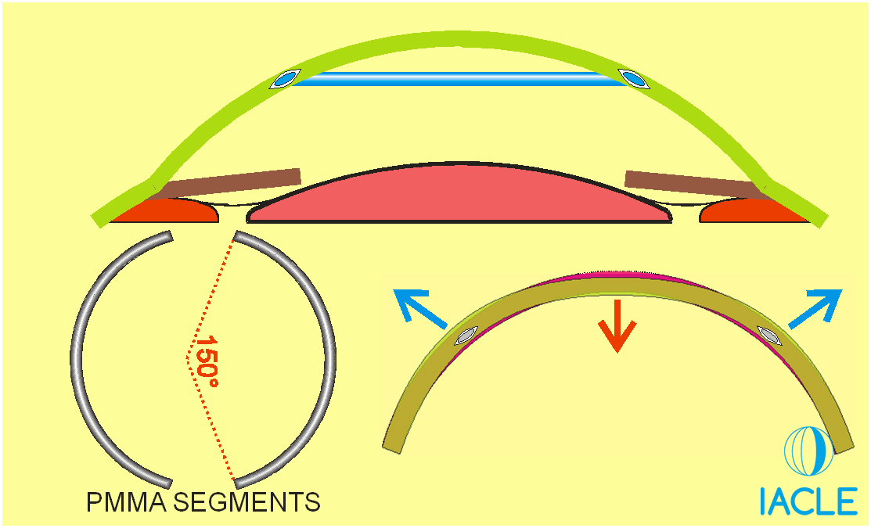
角膜术后接触镜配适
基质内角膜环植入
插入通道 @ 角膜厚度的68%
PMMA 段
Notes:
基质内角膜植入环: 矫正机制
角膜基质层的层状结构允许基质内环形通道的“解剖”并植入全环或环段。
该装置通过置换（扩大）中周部植入环周围的角膜胶原来是中央角膜变平，从而缩短中央弧长和减少角膜矢高。
增加植入环的厚度会获得更好的扁平效果，因此，屈光矫正（对近视眼）也会更大。
其固有的最初的操作方式是使角膜变平，致使其只适合于近视。
为了有效治疗远视，植入环或环段需要均匀地收缩角膜“边缘”以有效地使角膜中央变陡。
远视的应用目前在欧洲进行早期的临床试验中，同时也在治疗散光的试验中。
散光矫正可能要求植入环或环段的厚度以适当的方式按照圆周进行变化，或均匀厚度的植入环或环段用非圆弧形的插入通道，或者这两种方法的结合。
把散光大于1 D做为目标。.

Slide 79
角膜术后接触镜配适
基质内角膜环植入：禁忌症
有胶原，血管，自身免疫或免疫缺陷疾病的患者
妊娠或哺乳
圆锥角膜
复发性角膜糜烂（RCEs）
角膜营养不良
用药：
异维甲酸(青春痘特效药)
胺碘酮(Cordarone)
舒马曲坦(Imitrex)
Notes:
角膜插入基质间环后所形成的形状是一个限制因素。
改变超过大约4D的，视力质量下降，这是由于改变了的前角膜的欠佳地形图有像差。
可用植入环的厚度有限范围也反映了这一限制。

Slide 80
角膜术后接触镜配适
基质内角膜环植入：注意事项
手术不干扰中心光学区
维持角膜非球面性
可以移除（但不容易）
不矫正散光
并发症较小:
可能出现周边角膜混浊，通常可消除
层间通道沉积常见
基质深部血管形成常见
角膜血管翳也常见
Notes:
基质内角膜植入环: 优势
这项常规技术的一些优点包括：
保存了角膜中央，没有术后角膜混浊和不规则表面的不良反应
其很大程度上不用担心角膜伤口的愈合反应，因为不需要进入角膜组织的切口（仅在12点钟位置有一个小入口点），或者去除或提供角膜组织以实现屈光度的改变
其保持了角膜的扁长椭圆形形状，从而使球面像差最小化
对比敏感度的最小损失，眩光或晕的感应最小。
如果需要，聚合性、生物相容性材料（PMMA）可以被去除和/或被不同厚度的植入物替代，且有不同的折射率。
通过两个弧形植入段取代完整的360°装置，使植入技术变得更简单。
这种设计的一个优点是环形植入段可以被放置在离开角膜切口点的位置（无裂开的伤口？）从而切口相关并发症的风险最小化。
随着 INTRALASE®装置的出现，进一步的改进是可行的，这使得非接触通道的创建成为可能。
基质内角膜植入环: 并发症
基质内环植入术后裂隙灯的观察应包括：
沿着或接近插入通道的薄雾状混浊
通道中基质层上的沉积物
角膜铁沉着的发展
植入环植入不够深
植入环末端的挤出-非常刺激。
并发症的观察包括：
切口区域的基质缺损
切口的延迟愈合
切口位置附近的微小血管形成
诱发散光
角膜敏感度的短暂降低

Slide 81
手术致变形角膜的接触镜配适
Notes:
通过这部分的介绍，适当的提供一个“剧透”：跳转到这部分的妙处，揭示了当今成功的CL从业者如何处理这些复杂的角膜。
历史上，接触镜的选择总是角膜硬性接触镜，很大程度是出于角膜健康的原因，还能帮助实现卓越的视力。
今天，我们看到了一个主要的新成员来到现场：现代巩膜硬镜。这种镜片可以满足绝大部分的健康方面，视觉方面，另外在视觉损伤角膜上进行接触镜配适的舒适方面，这种舒适度角膜接触镜从来做不到（可能永远不会）。
在下面的讨论中，我们将讨论在这种眼睛上配适各种接触镜，但在许多案例中，最终最好的结果还是使用巩膜镜。

Slide 82
变形角膜的配适
影响接触镜成功的因素（主观）
对接触镜的态度
接触镜不耐受度
先前接触镜经历的结果
Notes:
讨论的这些患者要么将接触镜作为首选的视觉矫正方法已配戴多年，要么已经寻找到屈光手术来竭力摆脱接触镜。
当讨论到潜在的角膜移植手术时，许多患者惊讶地听到，在移植物已经“痊愈”后，他们很可能会回到接触镜。
现在，继发于手术结果或继发性膨隆的发展，这些患者被迫选择接触镜，作为改善视力和可能减少屈光参差和/或两眼像不等的措施。
接触镜从业者必须履行一个重要的职责，作为“社会工作者”，以帮助这些通常有抑郁和偶尔有自杀倾向的病人了解他们能够得到多少帮助，以及他们的接触镜从业者如何勤奋地为他们工作。

Slide 83
变形角膜的配适
影响接触镜成功的因素（客观）
回退的量
没有先前的接触镜经历
接触镜形式的改变
单侧矫正
老视发生
经济负担（附加费用）
上睑下垂

Slide 84
变形角膜的配适
注意事项
角膜伤口愈合
↓ 角膜敏感度
维持角膜健康
角膜氧需求量
需要满足基本的接触镜配适原则
什么时候做配适？
Notes:
接触镜配适之前的考虑
在可能的情况下，应通过使用具有高氧透过率(Dk/t)的接触镜来为术后角膜提供最大化的氧。
在大多数情况下，常规水凝胶透镜不被推荐，因为它们比GP或SiHy CL的氧透过率低。
大多数情况下，屈光手术后使用接触镜的，由于角膜的不规则性改变，很难实现最佳配适状态。
尽管如此，在所有情况下，有必要在满足基本的软性或隐性接触镜配适的要求下获得最有可能的配适状态。
手术后的第一次配适需要根据伤口愈合来定时间，在尝试任何配适之前，都需要手术医生的建议。
缝线拆除、上皮长成、术后角膜散光、移植物透明度等都是在计划配适接触镜时应该考虑的因素。

Slide 85
变形角膜的配适
选择
巩膜硬镜
角膜硬镜
软镜:
水凝胶
硅水凝胶
裙带镜
Notes:
在过去的十年中，为轻微到严重的畸形角膜选择接触镜配适，在侧重点和可用性上发生了改变。
甚至在最近的10-15年前，大多数配适者都会首先选择硬性接触镜，然后可能因为舒适问题而选择软性环曲镜片。当时，各种各样的定制设计的硅水凝胶环曲面接触镜还不存在，而今天有我们支配的高透氧巩膜硬镜也没有那么广的范围。
由于他们的舒适性（其尺寸和整体几何结构的功能），趋向于提供优质的视力，使得巩膜硬镜在术后角膜的辅助中发挥作用，以达到最佳视力。
其他每个潜在的选择在配适装备中都有自己的位置，或多或少地根据配适者的偏好来被使用。

Slide 86
变形角膜的配适
接触镜的选择
在 Bufidis et al., 2005之后
巩膜硬镜:
不规则角膜
敏感的角膜
硬镜 (高 Dk/t) :
之前配戴硬镜的患者
手术后瘢痕形成
存在角膜的不规则性
LASIK术后角膜膨隆
软镜:
术后近视
术后规则散光
Notes:
Bufidis 在2005写到. 今天，最大的优势在于角膜硬性镜片将提供更高级别的角膜安全和巩膜硬镜的舒适度。
今天Bufidis所提到的软性接触镜最有可能是由硅水凝胶材料制造的。这些将得到更好的生理效果。

Slide 87
变形角膜的配适
配适困难的潜在来源
病人不满意
异常的角膜地形图
之前接触镜配适失败
视力不稳定
视力下降
Notes:
在角膜治疗或屈光手术之后：
虽然异常的角膜地形图是屈光手术失败后配适接触镜的主要原因，但异常的角膜形状也是努力成功验配接触镜时遇到的主要困难。
屈光手术后可能出现的异常地形图的类型包括：
移植物的突起——环装或扇形
缝线引起的高度散光和其他不规则
偏心消融在跨过瞳孔上的角膜上造成屈光力的显著变化
中央或旁中心岛屿
下方陡峭
如果显微角膜刀引起完全的角膜瓣脱位，不规则的地形图。

Slide 88
穿透性角膜移植术（PK）后接触镜配适
Notes:
穿透性角膜移植术（PK）后接触镜配适
PK术后接触镜配适的适应症包括：
屈光参差。当只有一只眼睛做过手术，未手术眼仍有类似的屈光不正或眼部条件时，更容易引起屈光参差。
规则和不规则散光。两种类型的散光可由先前存在的任一类型的散光引起，或仅仅由于围绕PK整圈的缝线不一致或张力不均匀导致的。
移植后几年，先前静止的膨隆积极进展。

Slide 89
PK术后接触镜配适
接触镜配适理念
具体案例具体分析为基础
什么时候做配适？
拆除缝线后
移植物已稳定——角膜地形图确认？
可能需要一些尝试和误差
Notes:
穿透性角膜移植术
理想情况下，PK术后需要配适接触镜的患者，在配适之前应该与患者讨论一些细节。
还需要让患者意识到，这将需要一些时间来让移植物稳定，在稳定期间可能要求改变接触镜的配适。
任何以前的接触镜经历都应该被考虑，特别是如果它只是稍微成功或不成功。
患者的心理是接触镜配适的关键因素。
如果要实现接触镜配适成功，患者的积极态度很重要。
在任何接触镜配适之前，仔细评估宿主和供体的角膜是必须的。
记录移植物边界附近任何血管的出现、内皮细胞层的健康表现和移植物的类型是特别重要的。
当然每只眼都是不同的，当角膜是膨隆的，或移植物是凸起的，接触镜的配适很可能想要避免因为角膜镜的摩擦而产生的潜在问题，方向是配适巩膜镜。
然后，合适的接触镜才会起作用。

Slide 90
PK术后角膜接触镜配适
接触镜配适注意事项
散光
规则
不规则
眼睑位置
缝线的存在
生理需求
Notes:
与移植手术医生协商的情况下进行接触镜的配适。
允许足够的时间让眼睛愈合和移植物长好，之后才进行接触镜配适很重要。
移植缝线必须“埋”在角膜里，任何断端不应该突起，这样的情况他们可能擦伤眼前节的其他部分。
荧光素检查可以显示移植物和供者组织中没有染色和良好的位置。
缝线仍然在位时，接触镜配适通常是禁止的。
如果需要在拆除缝线前配适接触镜，咨询手术医生后，接触镜配适医生必须确定眼睛没有炎症，移植物是清晰的。此外，此类病例必须频繁地随访，以确定移植物的持续满意状态。
由于手术后角膜敏感度可能降低，建议准戴镜者特别注意眼睛的物理环境。不能依赖他们的主观感觉。
必须指导他们特别小心，如非必要不要触摸他们，也不要让异物接触或进入，由于通常保护他们的反馈机制要么被抑制，要么不存在。
如果在角膜有足够时间愈合前配适接触镜，还应采取措施，以减少可能发生的上皮破损的风险。
术后太快配适可能导致一支舞排斥反应或其他严重的后果。
在大多数情况下，接触镜的配适只能在术后几个月后才能尝试。
通常，硬性接触镜是首选的镜片，尤其是如果存在低到中度的角膜散光。
硬性接触镜提供了平滑的前屈光表面，虽然是人工的，但在许多/大多数情况下提供了高水平的视力。

Slide 91
PK术后接触镜配适
PK的硬性接触镜：最佳化
供氧
矫正散光
视力水平
Notes:
为了保持移植物的健康，建议接触镜仅在白天使用。
弹性配戴带来了并发症的风险增加，因为角膜在PK术后已经承受了巨大的压力。
此外，移植物的上皮、移植物与宿主的交界面，周边的宿主角膜的健康情况必须是不是地用荧光素进行评估，以确保没有损伤出现在硬性接触镜角膜上。

Slide 92
PK术后接触镜配适
PK术后硬性接触镜配适的优点
矫正不规则散光
提供高的氧透过率 (Dk/t )
个性化定制容易获得

Slide 93
PK术后角膜接触镜配适
PK术后硬性接触镜配适: 正常地形图
常规硬镜设计
静动态配适合适
Notes:
正常移植物地形图的接触镜选择
PK术后相对正常的角膜地形图是罕见的.
在供体和宿主角膜组织对齐的非常好，且角膜地形图显示为规则散光的案例，视光师可以考虑使用常规设计的硬镜.

Slide 94
PK术后接触镜配适
Notes:
配适分析
眼睑黏附
移植物上方的挤压相当重
边缘有一点抬高——这可能是由于高的宿主-移植物交界面引起的。

Slide 95
PK术后接触镜配适
PK术后硬性接触镜配适: 平中心地形图
中心拱形
需要总直径 (TD)大的 - (TD: 9.5 - 12.0 mm)
必须优化周边设计
如果需要开窗
反转几何设计
Notes:
平坦移植物地形图的接触镜选择
平坦或凹陷的移植物通常是由于移植物和受体床的大小相同引起的。
硬镜将在移植物区域拱起，如果存在过量的积液，可能导致气泡的形成（形成气泡所必需的临界积液深度仍然未知，但当这个问题提出时，多方面的从业人员已给出75至250μm之间的估量)。
然而，情况比简单的‘深度’方法可能更复杂。
在这种情况下，可能需要开窗术来使镜片后泪液层中被捕获的气泡得以逃出（PLTF）。
镜片在周边角膜上的挤压力是获得配适成功的关键因素。
理想情况下，沿着角膜水平子午线应有足够的挤压以提供镜片的稳定性。
如果常规设计镜片不理想，应该考虑反转几何设计的硬镜。

Slide 96
PK术后接触镜配适
PK术后硬性接触镜配适: 移植物隆起
巩膜镜
角膜接触镜
大直径镜片 (TD)
10.0 – 12.0 mm
大的后光学区直径来消除‘台阶’ (隆起) 接合点
通常 8.5 – 9.0 mm
Notes:
移植物突起地形图的接触镜选择
移植物较宿主角膜稍微突起是移植物接触镜配适中困难的一种。
移植物突起更可能发生在圆锥角膜的PK术后。
在这种情况下，环钻边缘处的宿主角膜的厚度小于来自正常角膜的供体移植物。
在这些情况下，配适角膜接触镜的问题可能是磨损。
角膜接触镜不能避免在某个点与突起的移植物接触，这种接触与摩擦，继续配适一天将侵蚀角膜上皮。
同时，将发现接触镜的边缘抬离角膜表面较远，引起一定程度的不适。
对于这些病例最好的解决方案是巩膜镜：它拱在整个宿主-移植物系统上，舒适地安放在结膜上。

Slide 97
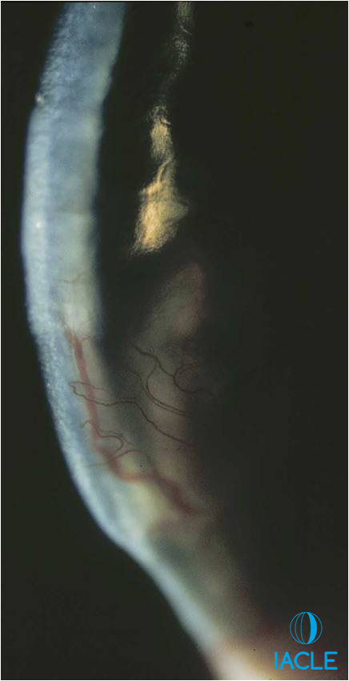
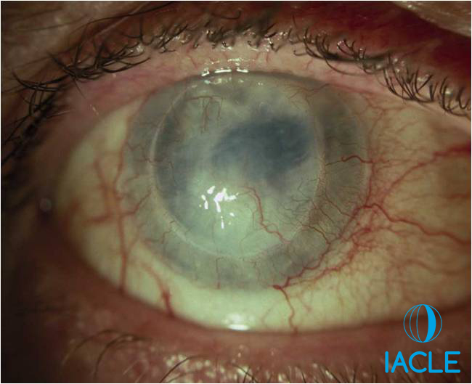
PK术后接触镜配适
无晶体的大泡性角膜炎行PK手术 注意供体组织的血管化
Notes:
在宿主-移植物交界处抬高的台阶常常引起中等直径的硬性接触镜在眨眼时被眼睑提拉移位而滑离移植物。
当发生这种情况时，通常需要大直径镜片。.
大直径硬镜会引起一些问题，包括：
操作困难
镜片运动缺乏
在移植物交界处有气泡（在该区域的镜片下有过度积液）。

Slide 98
PK术后接触镜配适
中等直径的硬性接触镜配适在高的隆起移植物上
Notes:
镜片的光学区与移植物的整个表面齐平。
镜片的边缘在移植物周围的宿主角膜上方几十微米。
镜片偏中心，可能会在眨眼时从眼睛中突然掉出。
在每次配戴后护理观察时，需要摘除接触镜，观察角膜染色。
害怕的是接触镜在角膜上摩擦所产生的持续物理损伤可能会引起排斥反应。

Slide 99
PK术后接触镜配适
PK术后硬性接触镜配适: 试戴镜选择
初次试戴选择简单的设计
尝试平的BOZR (8.20 - 8.35 mm)
镜片总直径大约 9.60 – 10.0 mm
试戴&误差基础
考虑非球面&反转几何设计
试戴失败时扩大试戴片
Notes:
PK术后接触镜配适的试戴片选择
对每个PK术后患者试戴片配适都是必要的。
由于角膜地形图的不规则性，评估硬性接触镜试戴片的静态和动态配适特点对于镜片设计来说是至关重要的。

Slide 100
PK术后接触镜配适
PK术后硬性接触镜配适: 荧光素图
查看:
镜片中心定位
垂直和水平中线的地形图对称性
承受面或间隙
周边间隙过大
气泡形成
Notes:
PK术后硬镜配适评估
荧光素图能揭示过多间隙和受压的区域，形成接触镜选择的基础，任何后继的设计改变的目标都是为了获得可接受的接触镜配适。
由于PK术后角膜不规则的地形图，极少能获得最佳的硬镜配适.
为了尽量减少上皮细胞损伤的风险，如果可能的话，必须防止角膜上出现镜片挤压区域。
不幸的是，一些挤压可能是不可避免的。.
有助于提高镜片配适成功的因素包括:
使用高氧透过率的硬镜材料
镜片开窗术
如果使用大直径的镜片，周边的弯曲度平坦一些。

Slide 101
PK术后接触镜配适
PK术后GP接触镜配适: 眼睑的影响
上睑位置
眼睑张力
接触镜位置的影响

Slide 102
PK术后接触镜配适
PK术后GP接触镜配适: 配适目标
稳定的配适
适度中心定位
接触镜下承受面压力的分布

Slide 103
PK术后角膜接触镜配适
PK术后透气性接触镜配适: 潜在并发症
感染
角膜磨损
缝线松动或断裂
新生血管形成
Notes:
所有这些都能导致植片排斥反应。
定期检查每一个移植术后配戴接触镜者的这些是至关重要的。

Slide 104
角膜手术后接触镜配适
部分厚度移植的优点
前部深板层角膜移植术（DALK）
保存宿主内皮细胞
长期生存能力
更好地维护眼睛完整性
排斥反应风险降低
接触镜配适更早
视觉康复更快

Slide 105
角膜手术后接触镜配适
部分厚度移植的优点
角膜内皮移植术 (EK)
在3～6个月内可获得稳定的屈光度和良好的眼镜矫正视力
首次接触镜选择类似于角膜手术前

Slide 106
角膜手术后接触镜配适
PK术后接触镜配适：散光的影响
顺规（WTR）
逆规（ATR）
散光度
Notes:
散光对接触镜配适特点的影响
影响PK术后视觉质量的一个主要因素是表现出的度数和角膜散光。
在地形测量中记录10到15D的散光是相对常见的。
缝合的技术、技巧、缝合张力的均匀性和植片大小可影响术后散光。
大的供体组织植片（比植床大0.5mm的供体尺寸是正常的）放置在小植床上将导致角膜植片地形更陡峭（供体组织变陡以缩小“裙缘”直径以匹配宿主上使用的环锯尺寸）。
如果植片偏心放置，会导致不规则散光。
目前的手术技术允许在眼睛愈合时控制一些散光的量和轴位。
不幸的是，一旦缝线拆除，这个结果就不一定是持久的，永久的或长期的缝线放置又不是一种选择。
在某些方面，散光的轴比量更重要。
顺规散光一般比逆规或斜轴散光更容易配适接触镜。
异常的植片形状和地形图使接触镜配适更加困难。
接触镜后表面和角膜前表面之间的差异，对于配适成功表现出物理上和光学上的挑战。
在一些极大散光（>6D）的病例中，软性接触镜更加成功，尽管它们的厚度和相对较差生理学性能。
虽然硬镜接触镜可以配适高度散光角膜，但他们需要相当的技能，经验和知识。
此外，高度散光角膜更可能伴随的不规则成分，这能使硬镜配适更加困难。
这也可能是在这些情况下软性接触镜成功的原因。
通常，在植片上微型巩膜镜或巩膜镜是最成功和最容易配适的接触镜。
然而，许多从业者没有技能、经验、动机或合适的试镜组来实施这种接触镜的配适。

Slide 107
角膜手术后接触镜配适
PK术后接触镜配适: 软性接触镜的应用
当硬镜提供令人不满意的舒适度时使用
不耐受其他接触镜类型
缝线在位
定制环曲面设计
软-硬组合型接触镜配适
Notes:
PK术后软性接触镜的使用
在某些环境下，水凝胶或硅水凝胶可能是合适的。
例如，如果缝线在位时仍需要配适接触镜，薄的软性接触镜可能是最好的选择，因为它会覆盖在凸起的植片-宿主连接上，而不会引起过度的摩擦，或者不适。
在角膜散光程度显著的典型病例中，软性接触镜的主要缺点是获得的视力较硬性接触镜提供的差。
在一些案例中，定制的环曲软镜可能是一个选择。
一种比常规软性接触镜厚一点的镜片，可提供更稳定的配适和更好的视觉效果。
然而，常规水凝胶软性接触镜的低氧透过率会导致角膜水肿和周边角膜血管化。
血管长入植片可促成排斥反应发生，这些血管充当者免疫系统的导管。
硅水凝胶，由于其相对的硬（参见传统水凝胶）可能给这些案例提供答案。
然而，它们的硬度也可能产生一些问题，例如在突起的角膜上压力升高。
在材料和镜片设计上的最新进展为我们提供了定制环曲硅水凝胶接触镜，大大提高了舒适性和覆盖能力（低杨氏模量）。
非常仔细的复诊对任何PK术后使用软性接触镜的患者是强制执行的。

Slide 108
角膜术后接触镜配适
PK术后配适: 软性接触镜潜在的问题
透氧性差(Dk)
因此, 硅水凝胶镜片更佳
接触镜下的泪液和毒素截留
不合适的配适-特别是在镜片边缘
视力变化
眼部干

Slide 109
角膜术后接触镜配适
PK术后接触镜配适: 软-硬组合型接触镜配适
软性接触镜是硬镜的基座
缩径镜片正度数设计
高DK硬镜材料
日抛型硅水凝胶接触镜（DD SiHy）
正负1.00D球镜之间
仅贡献接触镜系统中标记的后顶点屈光度的大约20%
Notes:
PK术后配适Piggyback镜片
使用软-硬组合型接触镜联合通常是最后的选择。
以高透过性的透气性材料和日抛型硅水凝胶接触镜为基础，这样的软-硬组合能较好地解决氧传导性降低的问题。
软性接触镜用于给硬镜配适提供宽的、更规则的基础。
如植片凸起或倾斜的案例最有可能需要。
如果软性接触镜达到理想的配适效果，标准的硬镜设计可以放在软镜的顶部，评估整体的配适（下一幻灯片）。
保持镜片中心定位和可接受的舒适性是piggyback配适技术的一个主要问题，并且是一个挑战。
过去，在软性接触镜的前表面做成特殊的凹槽来接收和保持硬镜。
这需要定制软性接触镜或修改标准的软性接触镜。
后来，凹槽可以藏匿微生物，充当沉积物的据点，或者作为镜片最薄弱的点，使得镜片更有可能断裂或撕裂。
由于这些原因，今天的日抛硅水凝胶镜片是最好的选择。
偶尔，较陡的后表面光学区曲率半径的透镜需要减少镜片下边缘的凹槽（六点方向）。
另一个潜在的问题，基本上有突起区的植片会由软镜磨损。这一点必须在每次配适后护理中进行详细的检查。

Slide 110
角膜术后接触镜配适: Piggyback接触镜系统

Slide 111
角膜术后接触镜配适
PK术后接触镜配适: 巩膜镜的优点
安全配适-不会在眼睛上移动或者从眼睛里掉出来
所有注视方向有稳定的视力
易于操作和维护-很难丢失
高Dk接触镜带来良好的氧供
异物不会进入接触镜下
任何时候角膜保持湿润
Notes:
PK术后巩膜镜配适
巩膜镜配适在接触镜实践中日益成长起来。设计的种类和数量在不断增长。
新的镜片具有灵活的配适参数，大多数患者的视力和生活质量可以显著提高。
它们的优点包括：
与软性接触镜和小的硬镜相比相对容易操作的特性
一旦戴入眼镜，不会意外地移位
非常稳定的眼睛配适提供最佳的中心定位
非常好的视力
耐用
护理和维护程序容易——与其他硬镜相同
现代巩膜镜由高透氧材料制成，极少导致角膜缺氧或水肿。
尽管最近的研究已经计算出，无论材料的通透性如何，如果镜片下泪湖的矢高过大，到达角膜的氧气对于眼健康来说不够。. Michaud L et al., 2012. Predicting estimates of oxygen transmissibility for scleral lenses. CL Ant Eye. 35(6): 266 - 71. On-line: doi: 10.1016/j.clae.2012.07.004. Epub 2012 Aug 9.
无论上述情况，如果要将移植排斥反应的风险降至最低，就需要对所有PK患者进行非常仔细的随访。

Slide 112
角膜术后接触镜配适
PK术后接触镜配适: 巩膜镜的缺点
初始成本
配戴与摘下的学习曲折
配戴期间盐水的更换
气泡——类似于一种异物（FBs）
Notes:
可能是因为他们的专利设计，必须支付版税，这些镜片是昂贵的。它们更坚固，可以被认为不那么脆弱/易碎（不过，配戴者确实找到了方法来打破这个假设）——因此它们的使用寿命实际上可以比角膜硬镜更长。
许多病人，尤其是年长的病人，发现为了配戴镜片，要把他们的眼睛睁得足够大是有点挑战性的，而其他人发现在摘取镜片时眼睛固定在正确位置是个问题，但最终大多数人学会了如何操作的技巧。
由于接触镜大部分都是密封系统，接触镜和角膜之间的生理盐水在一天中应该时不时地更换。
在大部分的初学者中，引起刺激、糜烂和镜片配戴失败的一个最主要的原因就是气泡。

Slide 113
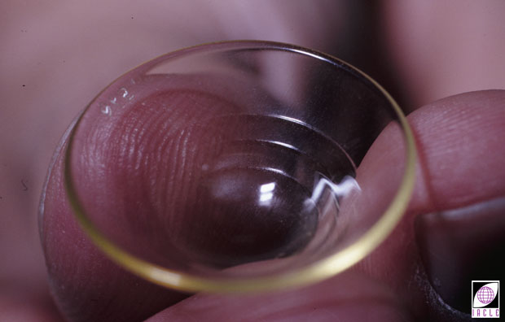
角膜术后接触镜配适
现代透气巩膜镜
Notes:
巩膜镜

Slide 114
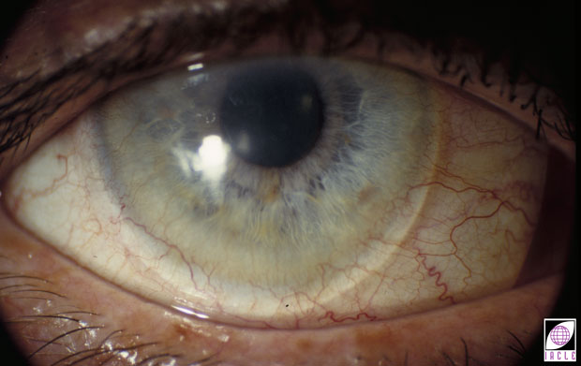
角膜术后接触镜配适
透气小巩膜镜在位

Slide 115
角膜术后接触镜配适
PK术后接触镜配适:软-硬结合镜（裙带镜）
改进镜片的中心定位
稳定的视力
缺点:
配适复杂
操作问题
相对易碎
昂贵的
Notes:
PK术后裙带镜的配适:
一体式软-硬结合镜片设计，硅水凝胶的裙边和高透过性硬镜的中心是一个独特的接触镜（下一个幻灯片）。
可能地，它是用于PK术后角膜极好的镜片设计，因为裙带提供良好的镜片中心定位，而硬镜的“光学”提供最佳的视力。
这种镜片缺乏移动，可能给配戴者带来问题，由于限制了镜片后面的眼碎片残骸和/或泪液污垢物的排除。.

Slide 116
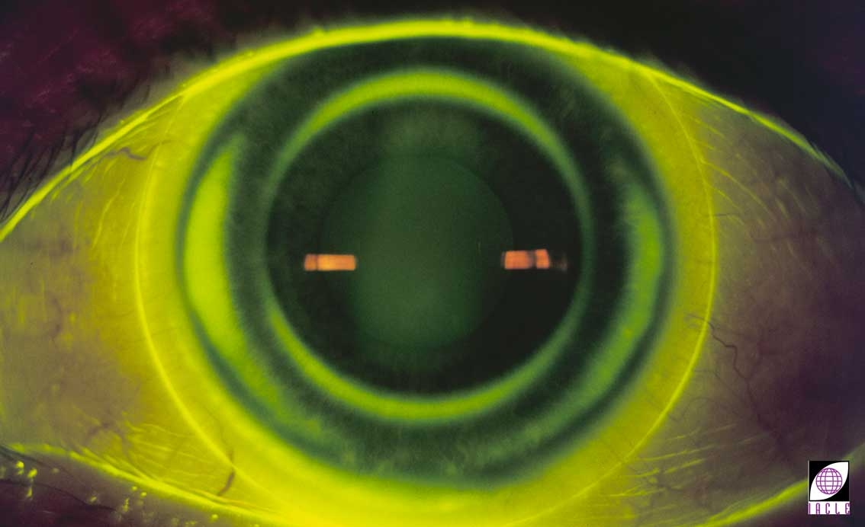
角膜术后接触镜配适
裙带镜在位

Slide 117
角膜术后接触镜配适
PK术后患者教育的问题
初次配戴者的挫折感:
配戴与摘除
护理与维护
需要耐心
潜在并发症:
不适
频繁复诊需求
Notes:
PK患者的教育
PK术后的接触镜配适对从业者来说是一个相当大的挑战。
在配适前评估患者的动机和态度是必须的，在可接受的镜片配适过程中的所有阶段提供支持。
在患者教育过程中的一个关键因素是使他们充分意识到与PK术后接触镜配适相关的可能的并发症，例如：
植片排斥反应
视力波动或视力差
镜片适应
对镜片配戴的耐受性丧失
眼感染

Slide 118
角膜术后接触镜配适
PK术后护理需要仔细评估：
植片的健康状况:
清晰
血管化
接触镜配适情况
角膜染色
Notes:
PK术后接触镜和病人的护理
接触镜配适于任何手术改变的眼睛，都需要仔细随访。
因为不是最佳配适，会发生并发症。
一个可接受的配适并不能补偿角膜或结膜更加完整。

Slide 119
角膜术后接触镜配适
选择性屈光手术后配适考虑
角膜上皮的保存
镜片的中心定位
镜片的稳定性
边缘对齐（软镜）
视力

Slide 120
角膜术后接触镜配适
眼镜的局限性
不规则散光的矫正
屈光参差
两眼像不等
Notes:
尽管眼镜在某些情况下是一种可行的视觉矫正形式，但这种矫正形式也有局限性。

Slide 121
角膜术后接触镜配适
接触镜配适的注意事项
角膜伤口愈合
允许足够的时间 (直到 3 - 4 个月)
角膜形状
不规则?
视觉/视力波动
患者心理状态
Notes:
除非切口愈合，并咨询手术医生得到他们的同意继续进行，否则不应进行接触镜配适。
在愈合阶段，在切口上凸起的区域可能是明显的。
荧光素渗透到切口里表明上皮细胞不完整，伤口要么愈合不完全或仍在进行中。
在这种情况下，接触镜配适是禁忌的。

Slide 122
角膜术后接触镜配适
PK术后散光
典型的，中度到高度
可能是规则的或不规则的

Slide 123
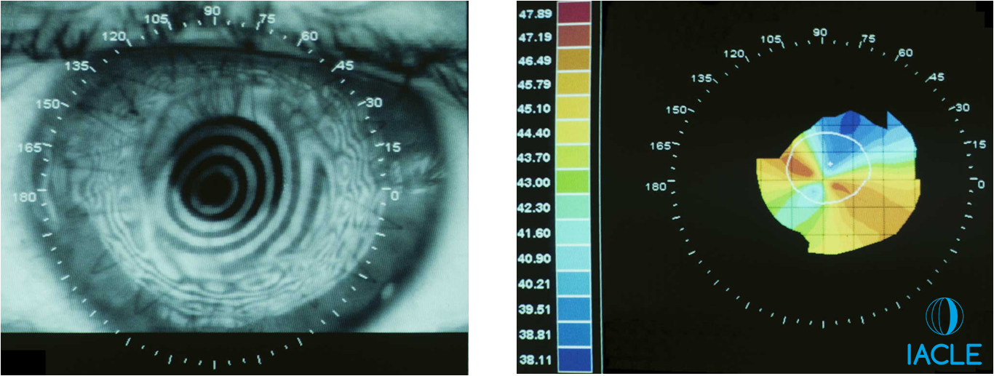
角膜术后接触镜配适
LASIK术后角膜扩张需要PK
Notes:
此案例中：
在角膜中央3 mm内，角膜散光的估计值大于等于10D。.
连续缝合仍在，这样拆线后散光可能会减少。
同时，框架眼镜是不可能的。为了获得最好的结果，选择GP接触镜。
这个案例令人难过的提醒，LASIK可能会出错。

Slide 124
角膜术后接触镜配适
术后散光的原因分析
主要缝线的位置不正确
非放射状缝线
缝线张力不等
宿主或供体角膜术前就有散光
宿主角膜的瘢痕组织
Notes:
不规则散光可能是由于：
宿主-植片交界处伤口愈合；
植片周围缝线张力；
疤痕
PK术后残余的屈光不正意味着大量的患者需要接触镜配适才能达到他们最佳的视觉效果。
由于显著的散光和不规则的角膜形状，使用硬镜通常是优先选择。

Slide 125
角膜术后接触镜配适
PK术后患者：约5 D角膜散光（非正交的）

Slide 126
角膜术后接触镜配适
不规则表面 → PKs时的问题
正常非球面
乳头状的
边缘陡峭中心扁平
隆起的
倾斜的
非中心的
Notes:
PK表面
典型地，PK术后角膜地形图是不规则的。
影响角膜地形图的因素包括：
宿主与植片之间的曲率不同
宿主和植片之间的组织交界处的厚度不同
手术医生的操作技巧和技术
缝合技术及植片周围整个环形的张力的均匀性
过大的植片，特别是如果它是继早期失败后的植片。
不可预知的愈合反应。
PK术后可能会遇到许多不同的植片地形图。植片的特征对任何后续的接触镜配适都有影响。

Slide 127
角膜术后接触镜配适
术后散光的手术处理
角膜松解切开术
弧形角膜切开术
梯形角膜切开术
收紧缝线
角膜楔形切除术
Notes:
穿透性角膜移植术后散光的减少：
使用多种手术技术中的一种或多种可以尝试矫正PK术后患者由于高散光屈光不正而呈现的视力低下。
这些方法的主要局限性是缺乏可预测性。
一些技术，如梯形角膜切开术，已完全被放弃，取而代之的是其他方法。
在大多数情况下，纠正任何散光的最佳方法是用GP接触镜。
在大多数情况下，这种不规则性是如此广泛，以至于角膜接触镜是不够的。
唯一的真正选择是巩膜GP接触镜。

Slide 128
角膜术后接触镜配适
适应证
残余屈光不正
不规则散光
屈光参差
夜视问题
治疗需要
绷带镜
Notes:
接触镜配适适应症
在一些屈光手术后，需要进行接触镜配适。.
通常由于显著的光学问题框架眼镜不能令人满意，例如，角膜不规则或角膜散光的出现可与不佳的屈光手术有关。
GP接触镜通常比软性接触镜提供更好的视觉效果，通常是因为它们提供了相对不变形、规则的人工角膜前表面。
GP 接触镜的优势包括:
不规则散光和其他光学问题的矫正（见本系列讲座A3中的光学矫正）
中心、扁平区的拱起
更稳定的视力和改良的视觉功能。
与不成功的屈光手术相关的典型视力问题包括:
模糊
单眼多视症
眩光
光晕与鬼像
角膜上皮下雾状混浊
夜视力下降
夜间视力的下降是手术后的一个显著问题。夜视困难可能有多个原因，包括：
不规则散光
角膜折射率不均匀
光学（消融）区的偏中心
瞳孔与光学区尺寸不匹配
光学像差，如球面像差和彗差

Slide 129
角膜术后接触镜配适
接触镜形式：选项
透气性 (GP)
水凝胶
硅水凝胶 (SiHy)
软-硬结合镜片（裙带镜，Hybrid）
巩膜镜
Notes:
这些与我们建议配适PK术后角膜的选项是一样的。
选项是相同的。
目标和限制是相同的。
很可能，在屈光手术后的案例中，接触镜的配适需要更加小心地用在已经被虐待的角膜上皮。

Slide 130
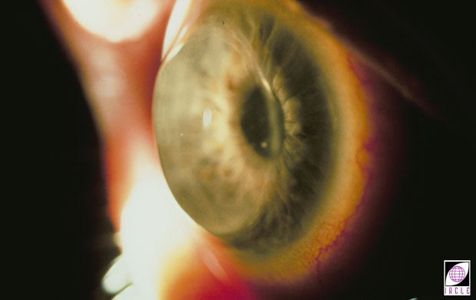
角膜术后接触镜配适
植片隆起
Notes:
植片的突起是植片比周围宿主角膜更高地升起。
任何角膜GP接触镜和大多数软镜设计将骑在植片上并有非常显著的边缘抬高。
具有反转几何中间弧设计特征的角膜GP接触镜和软性接触镜可以试用。
除了植片本身外，GP接触镜将得到非常少的支撑。这可能导致除了边缘引起的不适和宿主角膜的干燥外，还可能导致磨损。
可能最好的选择是GP巩膜镜。根据定义，它停留角膜缘周围的结膜上，拱高，并持续湿润宿主和植片角膜。

Slide 131
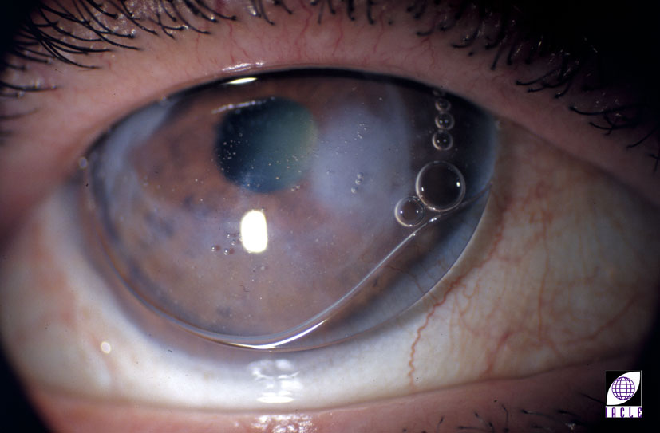
角膜术后接触镜配适
透气角膜缘内接触镜配适隆起的角膜植片
Notes:
凸起的植片或其他任何不平衡的角膜在配适大部分设计或材料的角膜接触镜时都会出现镜片边缘高度远离角膜。
一些更现代的方法包括GP角膜缘内镜片设计，其边缘为扇形定制修改。.
注意，在接触镜下吸入的这些气泡，是随着每次眨眼，镜片以这种方式倾斜时，（摇摆）泵出泪液和空气进入镜片前空间。

Slide 132
治疗性接触镜
Notes:
治疗性接触镜：导论
治疗性接触镜，有时被称为“绷带镜”，因为这是它们的主要应用之一，是为了治疗原因而配戴的特殊接触镜，例如治疗角膜或眼前节的疾病。在这节课中，术语“绷带”和“治疗”可以互换使用。
最早的19世纪80年代的接触镜配适，最初是以绷带为目的，而不是矫正视力（参见A2：本系列的接触镜的历史）.
水凝胶接触镜的出现使得接触镜的治疗应用高涨成为可能 (Steele, 1997)。 John et al. (1994) 相信 Rycroft (1964) 首次使用水凝胶镜片作为治疗目的 (眼得类天疱疮 & Stevens- Johnson 综合征).
今天，大多数用于此目的的接触镜是由一种硅水凝胶材料制成的，因为通过接触镜的氧传导水平较高，因此角膜水肿的机会较小，促进愈合。
当现成的镜片用于绷带治疗时，有可能是，标准参数不能提供足够稳定的配适关系。在这些情况下，标准的日抛（DD）水凝胶设计中更陡峭的后表面光学区曲率半径很可能就足够了。
虽然治疗性接触镜可以用来矫正屈光不正，但它们主要用于物理治疗、眼睛保护，以及辅助愈合。

Slide 133
治疗性接触镜
绷带应用的接触镜类型和材料
水凝胶
硅水凝胶（SiHy）
胶原盾
巩膜
羊膜植片
Notes:
治疗性接触镜的种类
大多数治疗性接触镜是水凝胶，比角膜直径大(例如，可见虹膜横径HVID)，以确保在所有可预见的情况下完全覆盖角膜。
软性接触镜的使用主要是因为它们具有以下优点：视力、持续用药和改善外观. (DeNaeyer, CLSpectrum, 5/2010.)
高氧通透性硅水凝胶 接触镜的发展为需要治疗性接触镜的患者配适提供了另一个选择（以及，必要时进行视力矫正）。
尽管最初是在动物模型中，Sweeney &amp; Holden(1988)证明了含硅氧烷的接触镜在治疗应用中的潜力。
他们使用的这种硅氧烷弹性体接触镜有接近现一代硅水凝胶接触镜一半的氧传导性。
除了水凝胶和硅水凝胶之外，其他使用的材料还有硅氧烷弹性体、胶原蛋白和巩膜镜（“触觉的”）形式的GP聚合物。.
胶原盾已经被用于药物输送，但是因为它们光学上不清楚、笨重、降解迅速，所以不常用。 (Ciolino et al., 2009). (in DeNaeyer, 2010)
正常的GP 接触镜设计很少用于眼部保护或其他治疗目的。
染色接触镜有助于颜色缺陷的配戴者区分他们通常混淆的颜色（通常通过增强亮度差异）这里没有覆盖这种镜片，因为它们本身不是“治疗性的”。
这种镜片在本系列中单独处理。
巩膜GP 接触镜通过保护脆弱的前表面来用于治疗严重的眼表疾病（OSD）。.
巩膜接触镜对于眼睛来说是半封闭的，这允许他们持有液体储存，可以像液体绷带一样持续地沐浴眼前表面。
巩膜镜因此能够减轻疼痛，防止暴露性角膜炎，并促进上皮伤口愈合。 (DeNaeyer, 2010)

Slide 134
治疗性接触镜
绷带镜的适应症
after Veys et al., 2001
舒适
疼痛缓解
机械保护
促进愈合
维持眼表湿润
增进视觉
封堵角膜穿孔
药物传递
角膜的结构支持
Notes:
一般功能-使用的适应症
对于治疗性接触镜的需求应该在一般的接触镜实践中和临床问题中被期待，在任何有能力的接触镜实践者的能力之内都是很容易包含的。
这些镜片的更高级的应用通常由执业医师（接触镜专家）在医院内负责，他们是熟悉眼部疾病和最适合对付这些状况的接触镜类型的。
无论这种接触镜所要求的应用条件的严重性或长期性，接触镜从业者都应精通其合理使用、所需的配适决定以及配戴治疗性接触镜的患者所需的配戴后处理。
治疗性接触镜具有广泛的适应症。 部分适应症包括:
增加舒适性 –缓解暴露神经末梢带来的疼痛，例如带状角膜病变、角膜擦伤、大泡性角膜病变等情况。
机械保护 –在眼表疾病瘢痕愈合时保护角膜，避免机械损伤，如倒睫（倒睫毛擦伤眼前表）.
伤口愈合 – 通过保护迁移和/或新生的细胞免于因眼睑眨眼而脱落，帮助上皮缺损愈合.
药物传递 – 允许延长药物的传递，即使剂量较低，也有更好的渗透和吸收。药物在眼睛中停留的时间更长，眼睛不会暴露于伴随治疗性滴眼液传统应用中的非常高的初始剂量（脉冲剂量）。
维持眼表水化 – 在严重干眼症的情况下，防止泪液蒸发或为眼表面提供湿润的蓄水池。.
视觉增强 – 虽然这不是治疗性接触镜的主要目的，但在某些情况下，通过平光或有度数的接触镜存在能提高视力，例如通过平滑不规则的角膜表面。
弱视治疗中的遮盖治疗 – 弱视，继发于两眼间的视觉图像质量差异(例如，屈光参差)，可以通过使用不透明的眼罩、半透明的滤光片或屈光性模糊(即，常规或所谓的直接遮盖)遮盖“更好的眼睛”来治疗。
这就刺激了“被忽视的眼睛”，通过争取使它几乎或默认情况下成为“更好”眼。通过修改接触镜的度数可以简单地产生单眼屈光性模糊。 虽然接触镜的后顶点屈光力BVP可以是过多的正或负度数，但通常追求过多正度数或不足负度数。一旦达到最佳视力改善，最佳双眼视的最佳处方的接触镜可开具给每只眼常规使用。。

Slide 135
治疗性接触镜
其他
手要干净无毛屑
如果有穿孔或病毒传播的可能性使用无菌程序
避免含防腐剂的接触镜护理产品和药物
在可能的情况下使用硅水凝胶镜
脆弱的上皮可能需要高含水水凝胶
如果使用薄镜片，通知所有其他相关的从业者
此类接触镜的存在很容易被忽略
如果植片或角膜缘发炎，使用总直径为14.5到16毫米
如果组织干扰到角膜缘之外，总直径为18到20毫米
使用泪液补充润滑眼睛&↓沉淀物
毫不犹豫的换掉损坏或有沉淀物的接触镜
after Astin, 1991
Notes:
Astin (1991)建议在配适治疗性接触镜时注意以下事项：
手要干净无毛屑
如果眼睛有穿孔或病毒传播的可能，应遵循无菌程序，例如，使用手术擦拭纸和无菌无粉手术手套）.
避免有防腐剂的接触镜护理产品（LCPs）和药物，因为它们可能对镜片材料有亲和性和/或诱发眼睛反应。
使用高含水透镜:
脆弱上皮
长戴
为了减少血管化和角膜水肿的风险（硅水凝胶接触镜现在是首选的，但并不总是合适的).
如果使用非常薄的接触镜（很难看见在位），告知其他可能后继会处理该患者的医生。
如果角膜曲率计的视标是扭曲的或不清楚的，测量对侧眼作为初始接触镜选择的起点。
如果角膜缘或植片发生炎症，考虑总直径为14.5到16毫米的镜片。
如果组织扩张到角膜缘之外，考虑总直径为18到20毫米的镜片
使用泪液补充润滑眼睛或去除镜片沉淀物
毫不犹豫的替代掉损坏或有沉淀物的接触镜

Slide 136
治疗性接触镜
配适注意事项
配戴时间表
日戴型，长戴型，持续配戴型
灵活度水平
年龄
可获得的帮助
家人，朋友，其他健康专业人士
基本健康情况&个人&家人的病史
Notes:
大部分的配戴时间表将是“长戴型”，从去看主治医生的一次到下一次，可能更长。这些镜片是硅水凝胶，其他的“软性”材料，羊膜植片。
推荐使用巩膜镜的病例多为日戴型（DW），选择使用这些接触镜是根据病例和配适情况，每隔几个小时从近乎密封的镜下泪液湖更换一次生理盐水。

Slide 137
治疗性接触镜
风险与收益1：优点
治愈
泪液滞留
干燥的预防
氧水平的维持
Notes:
风险与收益1：优势
配适治疗性接触镜的优势包括:
有助于上皮细胞缺陷的治愈，通过保护迁移的表面细胞免受眼睑在眨眼过程中的剪切力的影响。.
保持/维持角膜上的泪液层。这是通过防止蒸发以及作为蓄水池来实现的。.
硅水凝胶和有机硅弹性体镜片维持角膜上的氧，实际上可以防止了缺氧和水肿。

Slide 138
治疗性接触镜
风险与收益2：缺点
几种低氧传导性的接触镜类型
继发并发症的风险增加，包括感染
$$$
潜在的，镜片不耐受
Notes:
风险与收益2：缺点
配适治疗性接触镜的一些缺点如下:
低氧传导性镜片因缺氧引起角膜水肿。由于治疗性镜片通常以长戴型保留在眼睛上，应最大限度地提高氧传导性，以减少角膜水肿的风险。.
水凝胶接触镜下的泪液停滞减少了每次眨眼时的冲洗和清洁作用。 (Thoft, 1983).

Slide 139
治疗性接触镜
绝对&相对禁忌症
活动的感染
角膜敏感度下降
干眼症
暴露性角膜病变
Notes:
禁忌症
禁忌症可以是绝对的，此时接触镜不能进行配适，或相对的，配适需要精心的护理和管理。无论在任何之前的经历，病人需要戴绷带镜该眼可能受损会感到潜在的传染性并发症。因此，所有病人应配适与随诊非常仔细.
除非戴镜片用于药物输送或作为已经就位的医疗的辅助物来促进愈合，否则不应将绷带CL安装到具有活动性感染的眼睛上。.
低感觉性角膜（即单纯疱疹性角膜炎）或麻醉性角膜（即神经营养性角膜）将装有绷带CL，以保护角膜免受持续性上皮缺损的伤害。然而，这些患者应该只能在配备极端护理和勤奋的后期护理下配适，因为他们可能感觉不到不适或疼痛的问题，如角膜溃疡。.
干眼病患者通常不是SCL的好候选者，除非他们的病情如此严重，CL被真正地当作绷带镜穿戴，以保护角膜免受进一步暴露在空气中或控制角膜细丝和与之相关的不适。
巩膜CL及其几乎密封的流体腔可以很好地改善这些角膜的环境。.
暴露性角膜病变患者使用水凝胶CL可能效果不佳，因为CL受到暴露和随后脱水的影响。
不能按时参加护理后的患者不能作为绷带镜的好人选。

Slide 140
治疗性接触镜
其他考虑
案例分析&选择:
风险与收益
从业者应努力保持客观
镜片的可用性
结合的与辅助的治疗
管理计划
共同管理要求
Notes:
通常，治疗CLS必须配备一个以上的指示。(after Veys et al., 2001).如果可能的话，从业者必须寻求解决所有问题。
在许多情况下，使用绷带CL将是对角膜呈现的自动反应。必须停止疼痛；必须允许侵蚀愈合；很能愈合的表面缺陷的治疗必须有效。

Slide 141
治疗性接触镜（绷带镜）
含水和硅水凝胶镜片选择
After: Gromacki, 2012
CL | 供应商 | 材料 | 度数范围 | 最长配戴时间
Air Optix Night & Day Aqua | Alcon | lotrafilcon A | +6 –10 | 30 天
PureVision | B+L | balafilcon A | +6 –12 | 30 天
Acuvue Oasys | J&J Vistakon | senofilcon A | +8 –12 | 7 天
Sof-Form 55 EW | Unilens Vision | methafilcon A | +9.75 –10 | 7 天
UCL 55%/46% | United Contact Lens | ocufilcon C 55% ocufilcon A 46% | 平光或定制 | 没有说明
Notes:
用于角膜表面疾病的绷带镜片，以防止刺激和促进愈合。Gromacki S, 2012. The Case for Bandage Soft Contact Lenses. Rev Cornea & CLs, Jan/Feb issue;

Slide 142
治疗性接触镜
透氧巩膜镜的适应证
(来自: Boston Foundation for Sight)
眼表疾病
干眼症/干燥性角膜结膜炎
角膜缘干细胞缺陷症
表皮性眼病
神经营养性角膜炎
角膜暴露/兔眼症
全部的列表可在下面网址中找到:
http://www.bostonsight.org/for-Doctors/Comprehensive-Indications

Slide 143
治疗性接触镜
透氧巩膜镜适应症
(来自: Boston Foundation for Sight)
角膜膨隆/不规则角膜散光
角膜退化
角膜营养不良
手术后散光
角膜疤痕
全部的列表可在下面网址中找到:
http://www.bostonsight.org/for-Doctors/Comprehensive-Indications

Slide 144
治疗性接触镜
巩膜镜在角膜移植术上形成拱形
Notes:
随着现代高透氧CL材料以及绘制角膜表面和结构所必需的计算机算法的发展，我们现在有:
坚硬的巩膜CLS制造得非常精确，这使它们舒适。
大的CLS恢复视力和相对不接触的角膜组织
适应大容量CLS的比过去更容易和直截了当
治疗效果更好的大透镜.
由于硬性CL通常比SCL提供更好的VA，除了SiHy CL之外，通常允许更多的氧气流到角膜，而且每个晶状体的寿命更长，可以清洗和重新使用，因此它们正迅速成为本讲座所描述的许多外伤/角膜疾病和角膜扭曲的CL选择。

Slide 145
治疗性接触镜
应用：角膜磨损
上皮基底膜破坏可抑制细胞黏附
管理:
睫状肌麻痹
抗生素
绷带镜
Notes:
角膜擦伤
角膜擦伤一般可分为轻度、中度或重度。
轻度至中度角膜擦伤的管理可能包括口服止痛药、冷敷、睫状肌麻痹、预防性抗菌和太阳镜以减少畏光。
这种治疗应该允许在24小时内完成完全上皮化。
绷带镜适用一下三种情况:
促进愈合
帮助病人舒适
允许正常的视觉功能和正常活动.
在后续护理前，病人配戴CL也是很常见的。大多数局部滴剂可在包扎CL就位时给予。后续的护理后视察是管理方案的一部分，以评估眼睛，并确定是否，以及什么，进一步/其他治疗可能是必要的.
轻度磨损可以在24小时内充分愈合，而轻度磨损可能需要两到三天才能完全愈合和解决。

Slide 146
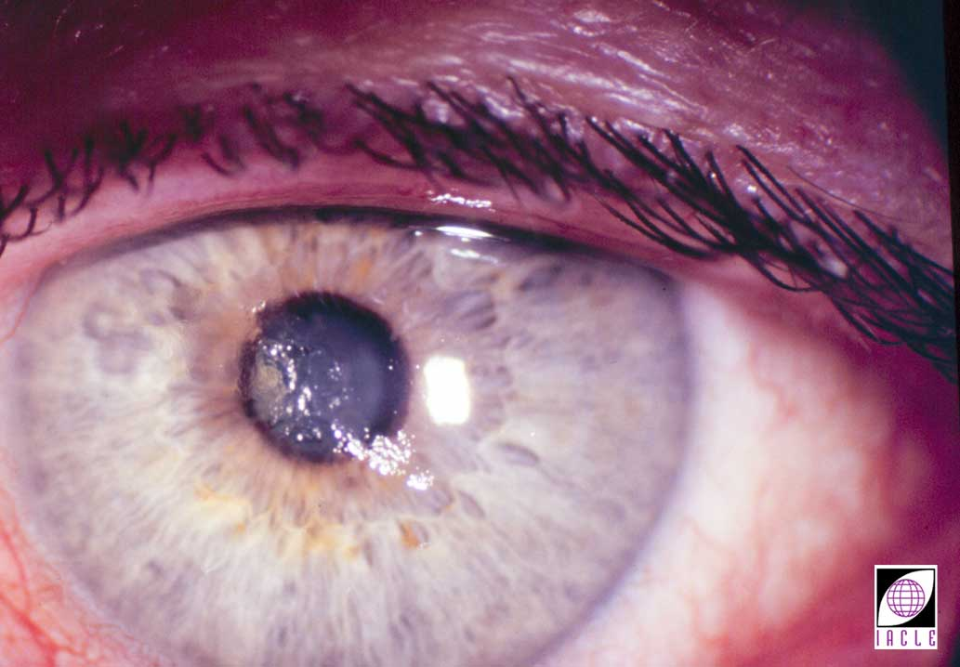
治疗性接触镜
角膜擦伤
Notes:
角膜严重擦伤时，基底膜可能被破坏。这可能抑制上皮细胞粘附，导致复发性角膜糜烂（RCES）。.
在这种情况下，可以配适接触镜，并且如上文所讨论的，与复发性角膜糜烂（RCE）管理有关的患者进行管理。

Slide 147
治疗性接触镜
复发性角膜糜烂：病因学
角膜营养不良
水肿
糖尿病患者玻璃体切除手术后
特发性原因
Notes:
复发性角膜糜烂（RCE）
复发性角膜上皮糜烂的病因可能是：
营养不良涉及上皮基底膜（基底层）和后弹力层层。
角膜创伤。
糖尿病患者玻璃体切除术后上皮剥脱术
特发性的
经典的复发性角膜糜烂（RCE）的特征是发作的时间。它通常发生在半夜，病人突然醒来，因为强烈的眼睛疼痛。
最初的治疗策略包括经常使用高渗盐水滴润滑，在睡觉时使用软膏，以及经常使用绷带镜片来安慰和保护脆弱的上皮细胞，同时鼓励愈合。与继发于外伤或术后角膜水肿的复发性角膜糜烂相比，由营养不良或特发性原因引起的磨蚀通常对绷带镜治疗有更好的反应。
A bandage lens is fitted if erosions occur on a weekly basis or more frequently. The treatment plan includes lens wear for up to four months while the epithelial hemidesmosomes re-form & securely re-establish links with the basement membrane.
If long-term use of a bandage lens does not resolve the chronically recurrent nature of the erosions adequately, more aggressive treatment needs to be employed. In these cases consider:
Debridement of the affected epithelium.
Cauterization of the basement membrane.
Stromal puncture.
Possibly, PhotoTherapeutic Keratectomy (PTK).
A bandage lens will almost always be used after treatments involving epithelial removal. Similarly, bandage lenses are used in the short-term during recovery from routine refractive surgical procedures such as PRK & LASIK.

Slide 148
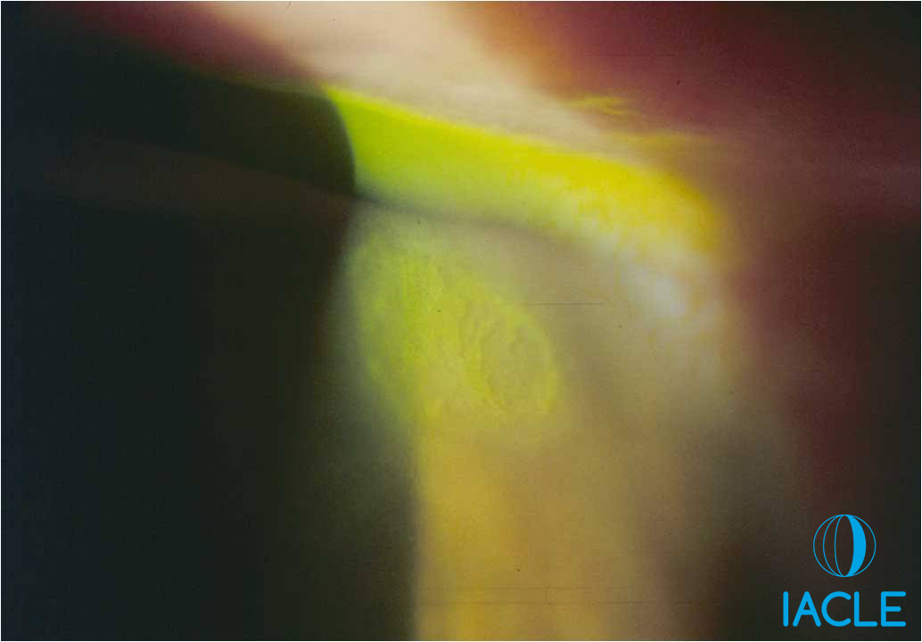
治疗性接触镜
复发性角膜糜烂
Notes:
Slides ID 8L70220-91

Slide 149
治疗性接触镜
化学损伤 (碱)
碱的高pH引起细胞皂化导致它们的破坏
与上皮细胞损失有关
绷带镜可提高舒适性
Notes:
Chemical (Alkali) Injury
Usually, initial treatment involves profuse irrigation, cycloplegia, & the application of anti-inflammatory & antibiotic agents.
Secondarily, chemical injuries are frequently associated with corneal epithelial loss.
A persistent epithelial defect may respond well to the wearing of a bandage CL & in some instances patients may be more comfortable with such a lens.
The next slide shows total opacification of the cornea with conjunctival vascularization & inflammation due to a chemical burn.
Usually, alkali burns are much more serious that acid (low pH) exposure because alkali burns are not self-limiting whereas acid exposure tends to be self-limiting.

Slide 150
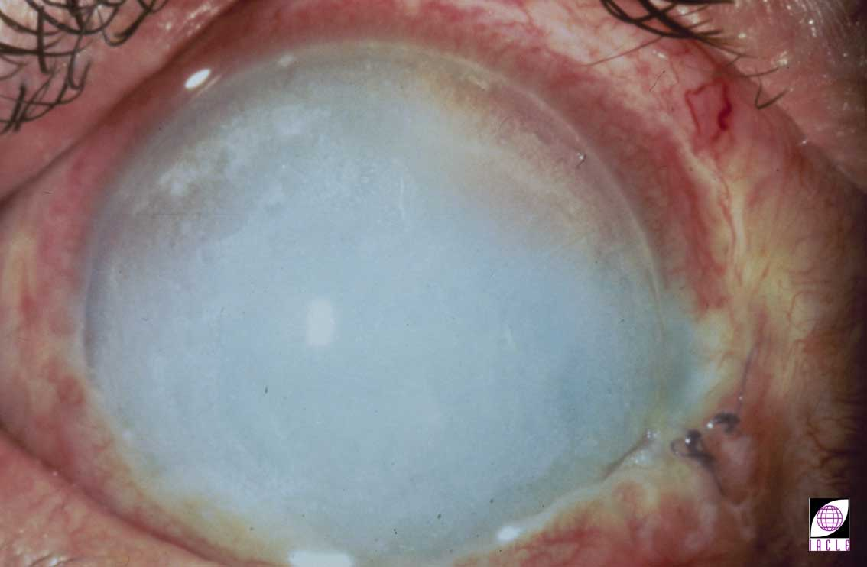
治疗性接触镜
化学伤 (碱)

Slide 151
治疗性接触镜
感染病例中的绷带镜
细菌
病毒
变态疱疹
真菌
Notes:
Infection
Bacterial – a hydrogel lens should not be worn during an active bacterial infection of the eye. They may be worn to enhance drug delivery in the management of a corneal ulcer or to encourage the healing of an ulcer after antibiosis is initiated.
Viral (e.g. herpes simplex) – CL wear is rarely an adjunct to the treatment of active herpes simplex virus infection. However, hydrogel CLs can be worn to manage a ‘trophic’ or ‘metaherpetic’ condition, in which the corneal epithelium breaks down (despite no virus being present) subsequent to an active herpes infection. It is often associated with epithelial erosion & always occurs over an old & inactive scar, especially a herpes simplex infection (hence the term ‘metaherpes’) (Lamberts, 1988). The pattern is no longer dendritic &, obviously, there is no response to antiviral medical therapy. This condition often leads to a persistent epithelial defect that is managed with the use of a bandage lens for improved patient comfort & perhaps enhancement of the healing process.
Fungal – similar to a bacterial infection, a hydrogel lens should not be worn during active fungal infection of the eye but may be worn to enhance drug delivery in the management of a corneal ulcer or to encourage the healing of an ulcer after antibiosis is initiated.
Microbial infections may also be a consequence of the wearing of a therapeutic CL.
If a tissue adhesive is required, a CL can be used as a bandage over the treated eye.

Slide 152
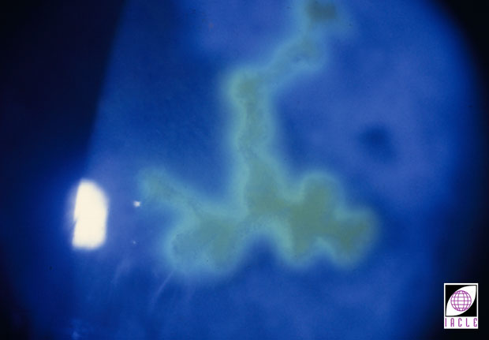
治疗性接触镜
疱疹树枝状溃疡
Notes:
The word ‘dendrite’ implies a branch-like or tree-like appearance.

Slide 153
治疗性接触镜
干眼综合征病因学
干燥性角膜结膜炎(KCS)
水的缺乏
Sjögren’s 综合征
水的缺乏
Stevens-Johnson 综合征
粘液缺乏
眼的类天疱疮
粘液缺乏
Notes:
Dry Eye Syndrome
Causes include:
KeratoConjunctivitis Sicca (KCS) (aqueous deficiency)
Sjögren’s syndrome (aqueous deficiency)
Ocular pemphigoid (mucus deficiency)
Stevens-Johnson syndrome (mucus deficiency).
Treatments such as ocular lubricants, ointments, moisture-chamber spectacles, & punctal occlusion should be attempted before considering bandage CL therapy for the dry eye patient. However, if the patient’s condition is so advanced that lenses are worn truly as a ‘bandage’ to protect the cornea from exposure to the air or to control corneal filaments & the discomfort associated with them, then therapeutic CL wear may be considered.
Because of the hydrophilic nature of hydrogel CLs, a dry ocular surface will rarely, if ever, be able to support adequately the thirsty nature of the polymer of the SCL (i.e. evaporation of water from & via the CL to the atmosphere). Consequently, the CLs can dehydrate significantly on the eye, may deposit more easily, & the potential for an ocular infection may be enhanced. Lubricating drops for use with CLs lenses may be used to maintain lens hydration. However, the positive effect is short-lived, requiring the very frequent instillation of drops to maintain lens-wearing comfort. Punctal occlusion may improve the retention of the patient’s available tears on the ocular surface, & help maintain the hydration of the lens.
The choice of CL water content for dry eye patients is often debated. One opinion is that a higher water content SCLs should be worn because the CL has more water. Unfortunately, such a lens has more moisture to lose & may be greatly affected by dehydration & per vaporation water loss. The other opinion is that a lower water content CL should be fitted, in a thicker design. Such a CL would present a greater barrier (& possibly better bandaging effect) to lens dehydration & may be more comfortable for the patient, albeit with lower oxygen transmissibility. There is no clear direction on which of these is the best choice & it may be highly patient dependent. Trial & error may be required to explore the possibilities.
Scleral CLs (in a gas permeable material) may be considered as they have no significant water content (therefore no water to lose) & they may also serve as an on-eye moisture chamber to some extent.
For more details on dry eye see Lecture D4 of this series: Dry Eye & Contact Lenses

Slide 154
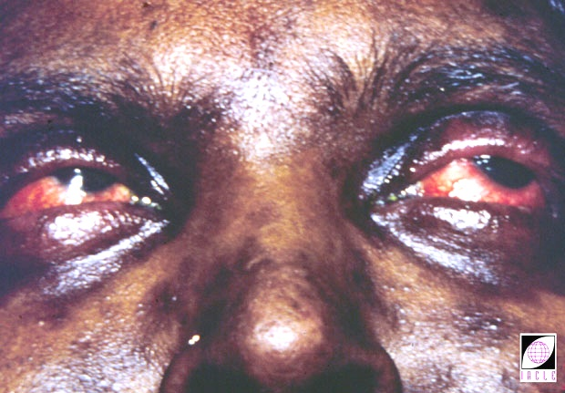
治疗性接触镜
干眼

Slide 155
治疗性接触镜
神经麻痹性角膜炎
面神经(N7)麻痹&角膜暴露引起
需要一个大直径的水凝胶接触镜
人工泪液的频繁滴注
可能需要外出睑缘缝合术
Notes:
Neuroparalytic Keratitis
This condition is caused by palsy of the facial nerve (N7) & is a consequence of exposure of the cornea to the environment leading to corneal desiccation. A hydrogel lens will dehydrate significantly on the eye & requires almost constant instillation of artificial tears during the day with the lids taped shut at night. A large diameter CL should be fitted to ensure some of the lens rests under the upper & lower eyelids. A lateral tarsorrhaphy may be required.

Slide 156
治疗性接触镜
神经营养性结膜炎
由三叉神经(N5)第1分支病变引起，伴有角膜上皮破损
使用第含水的水凝胶接触镜
需要好的病人教育&护理
可能需要外次睑缘缝合术
Notes:
Neurotrophic Keratitis
Neurotrophic keratitis is caused by lesions of the first division of the trigeminal nerve (N5) that lead to an anaesthetized cornea with epithelial breakdown. A low water content hydrogel lens may be fitted with good patient education & careful monitoring. A lateral tarsorrhaphy may be required.

Slide 157
治疗性接触镜
Thygeson’s 表层点状角膜炎
一种慢性&复发性的双侧损伤
分散的&高起的上皮混浊为特点
治疗:
润滑
激素
绷带镜减轻异物感，流泪&畏光
Notes:
Thygeson’s Superficial Punctate Keratitis
Frequently, Thygeson’s SPK is a chronic corneal disease for which steroids are often part of the treatment, especially during periods of exacerbation that are characterized by discrete & elevated oval epithelial opacities & punctate staining
The foreign body (FB) sensation, tearing, & photophobia of Thygeson’s SPK may be alleviated during these active periods (that can last for weeks at a time) by the wearing of a bandage CL.

Slide 158
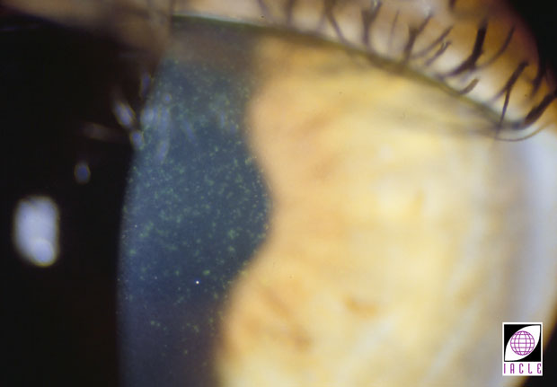
治疗性接触镜
Thygeson’s表层点状角膜炎(Slide 1)
Notes:
Slide ID: 8L72927-93

Slide 159
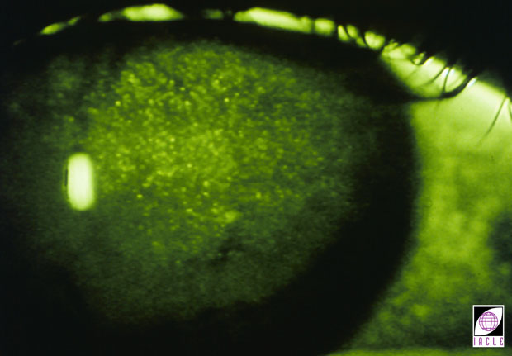
治疗性接触镜
Thygeson’s表层点状角膜炎(Slide 2)

Slide 160
治疗性接触镜
其他持续的上皮缺损
放射状角膜炎
糖尿病
特别是上皮清创术后
局部麻药滥用
单纯性疱疹
春季角结膜炎VKC 溃疡 (常为盾形)
Notes:
Other Persistent Epithelial Defects
Other causes of persistent epithelial defects that can be managed by the wearing of hydrogel bandage CLs for improved patient comfort & promotion of healing include:
Radiation keratitis
Diabetes (particularly after debridement)
Topical anesthetic abuse
Herpes simplex keratitis (see earlier slide of a dendritic ulcer)
The shield-shaped ulcers of VKC (Vernal KeratoConjunctivitis).
The clinical management for all of the above generally follows the same clinical protocol as presented earlier for mild to moderate corneal abrasions.
Most herpes patients approach their physician because neuralgia is the first symptom, & skin lesions are the first signs of the infection. The management for herpes involves prompt systemic treatment with antivirals & perhaps corticosteroids.
In the shield-shaped ulcers of VKC, a bandage CL (BCL) not only protects the affected cornea mechanically from the large papillae of the tarsal conjunctiva but also promotes epithelial healing. However, this approach alone is insufficient & definitive treatment of the VKC itself must be instituted in conjunction with the BCL.
When the eyelids & cornea are affected, patient management can often be a cooperative effort between the general medical practitioner & the eyecare practitioner. Ocular treatment may include an erythromycin ointment & perhaps a topical steroid. If herpes keratitis is symptomatic & severe, a bandage lens may be prescribed with the usual goals of enhancing patient comfort & promoting healing.

Slide 161
治疗性接触镜
丝状角膜炎: 病因学
特发性干燥性角膜炎
上角膜缘角膜炎(SLK)
角膜磨损
眼科手术
病毒感染
Notes:
Filamentary Keratitis
The filaments seen in this condition are strands of mucus that adhere to small breaks in the corneal epithelium. These strands are covered with viable epithelial cells & can be associated with any process that damages the epithelium including KCS, superior limbic keratitis (SLK), recurrent erosions (RCEs), corneal abrasions, corneal oedema, ocular surgery, & viral infection (after John et al., 1994). Characteristically, the filaments move freely at one end & are attached to the cornea at the other. Mucus strands on the other hand float about freely & demonstrate no such attachment.
Filaments are painful because the corneal nerves in the epithelium are stimulated (pulled by the deformation of the epithelium adjacent to the attachment) with each blink & eye movement. A bandage soft lens not only relieves the pain immediately but the filaments disappear within hours.
The chances of a dry eye patient with filamentary keratitis being able to wear a hydrogel bandage CL for the management of the filaments may be improved by the insertion of punctal plugs, i.e. punctal occlusion.

Slide 162
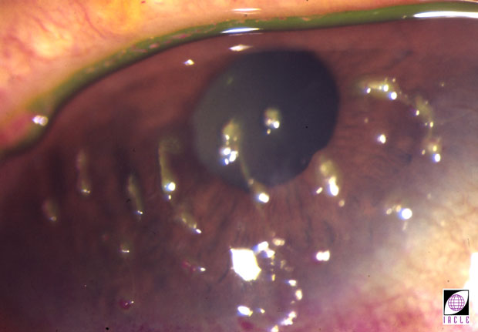
治疗性接触镜
丝状角膜炎

Slide 163
治疗性接触镜
基质溶解
胶原酶溶解基质层板引起
绷带镜有助于治愈进程
Notes:
Stromal Melt
The corneal stroma will ‘melt away’ if a persistent epithelial defect (PED) is allowed to remain unhealed for a long period of time. The mechanism is thought to be collagenase dissolving the stromal lamellae. The next slide shows corneal melting after a perforating injury. The loss of sutures & wound leakage was accompanied by gross conjunctival injection (as seen under medium magnification with diffuse illumination).
While bandage CLs (BCLs) have a positive effect on the healing of PEDs, they are not an appropriate treatment for stromal melts once collagenolysis has started.
BCLs are an appropriate treatment of PEDs & may help prevent a melt commencing. However, once a melt has started, BCLs are not an appropriate treatment by themselves. Furthermore, BCLs can be used over a tissue adhesive, the definitive treatment for stromal melts.
Similarly, other conditions such as Mooren’s ulcer & peripheral rheumatoid melting are not helped by BCLs & these conditions require more aggressive treatment, e.g. tissue adhesives.

Slide 164
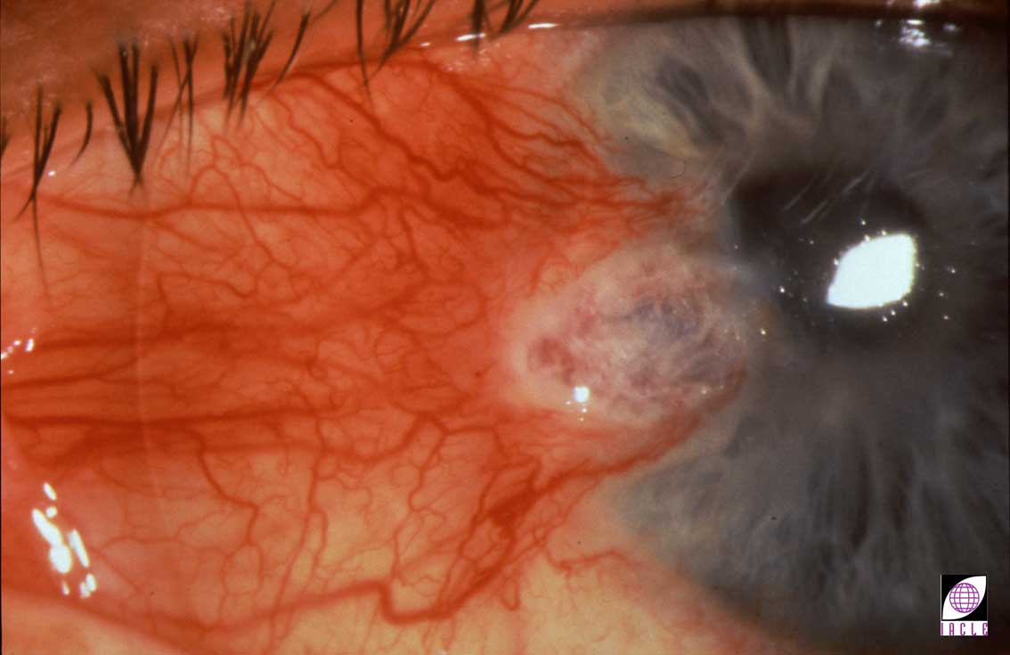
治疗性接触镜
基质溶解
Notes:
Slide ID: 8L70721-95

Slide 165
治疗性接触镜
角膜穿孔&穿透性角膜伤口
绷带镜 (BCLs)
能用于“密封”角膜穿孔&撕裂伤
外科胶或角膜缝合后使用
Notes:
Corneal Perforation/Penetrating Corneal Wounds
Although surgical glue or suturing is the usual treatment of choice for repairing such defects, a bandage lens may be used to ‘seal’ small corneal perforations or lacerations. A bandage lens may be used after gluing or suturing of the defect to increase patient comfort by smoothing over the rough surface of the suture or glue.

Slide 166
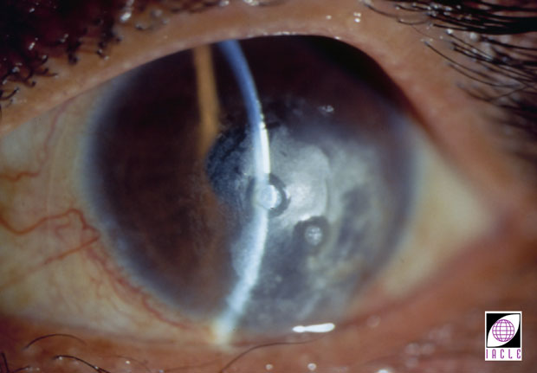
治疗性接触镜
角膜穿孔&穿透性角膜伤口

Slide 167
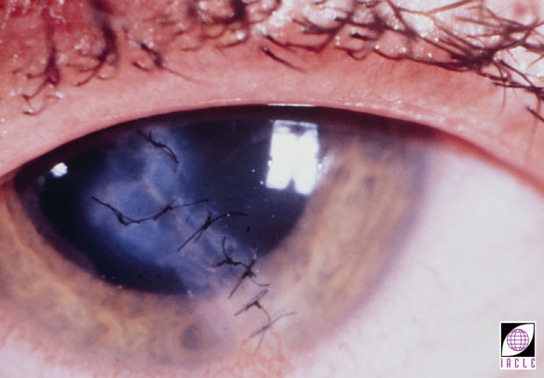
治疗性接触镜
角膜穿孔&穿透性角膜伤口
Notes:
This slide shows a perforating corneal laceration caused by a metal foreign body. A pressure bandage was applied to assist healing.
Therapeutic CLs can also be used to maintain wound edges in close apposition (Ehrlich, 2001).

Slide 168
治疗性接触镜
睑内翻 & 倒睫
眼睑 &/或 睫毛向内翻
会擦伤角膜/眼前段
会引起疼痛
通常发生于:
睑内翻
眼类天疱疮
Stevens-Johnson 综合征
眼睑外伤
慢性睑缘炎
绷带镜保护角膜免受刺激
Notes:
Entropion/Trichiasis
Trichiasis is an abnormal turning in of the eyelashes & this may be quite painful & vision-threatening.
Trichiasis is related to such cases as ocular pemphigoid, Stevens-Johnson syndrome, lid trauma & chronic blepharitis.
Entropion has normal positioning of the eyelashes but the eyelid itself turns inward, directing the lashes inward toward the cornea. This too can be vision threatening.

Slide 169
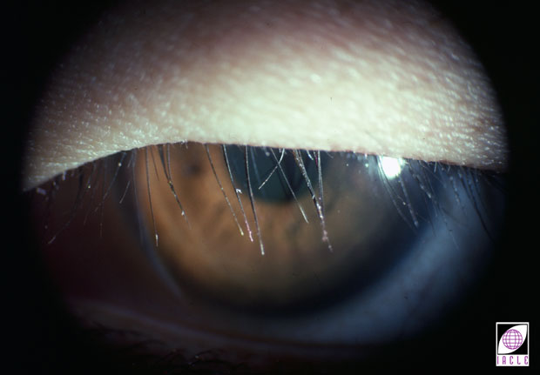
治疗性接触镜
睑内翻
Notes:
A characteristic of trichiasis & entropion is that the patient’s eyelashes contact, & may abrade, the anterior eye, especially the cornea.
Entropion is treated by surgical means & trichiasis is treated by ablation of the aberrant lashes.
A BCL may be used for either condition to protect the cornea from the eyelashes.
Relief from irritation by the lashes is immediate & complete while the BCL is worn & continues until the primary reason for the problem is resolved.
The upper lid can easily roll up a thin lens & therefore a relatively thick hydrogel lens or a SiHy CL is recommended.
GP lenses can alleviate trichiasis as long as the lens diameter (TD) is sufficiently large to protect the threatened corneal area (think sclerals/mini-sclerals instead).

Slide 170
治疗性接触镜
其他情况
Salzmann’s 结节性变性
常见于严重的结膜炎后
最常见于小疱性角膜炎
或者…. 其他类型角膜炎后
春季卡他性结膜炎
麻疹
单纯性疱疹
Notes:
Miscellaneous Conditions
Another less common application of BCLs is as a mount for a ptosis crutch or prop (Ehrlich, 2001).
Frequently, a form of scleral lens is used as the mounting ‘platform’ for a loop, ledge, or step intended to hold the upper eyelid up.
Indications for a crutch include ocular myopathy, myasthenia gravis, eyelid trauma, & neurological conditions such as 3rd nerve palsy.

Slide 171
治疗性接触镜
治疗性接触镜的术后应用：
玻璃体切除术
白内障手术
上皮清创术
伤口渗漏
缝线保护
外科胶的应用
角膜上皮外膜与核黄素交联 (CXL)
Notes:
Post-Operative Healing
Surgery of the cornea & other ocular structures such as in cataract surgery, corneal epithelial debridement, etc. requires a period of healing to allow time for cell growth & cell adhesion.
Therapeutic CLs aid the healing process by protecting new corneal cells in situ from the action of blinking eyelids.
This allows cellular adhesion & tissue relationships to develop normally.
Suture knots from surgery can also be a source of irritation of the lids. Therapeutic lenses can provide a smooth interface between the cornea & lids.
Photo-Refractive Keratectomy (PRK)
Photoablation using an excimer LASER (emitting high-energy, UV radiation) removes several microns of corneal tissue (the epithelium, Bowman’s layer, & the superficial anterior stroma) within a controlled, circumscribed area. Post-surgical management of PRK routinely involves using a disposable CL as a bandage lens for at least 24 hours post-operatively to assist the healing process & corneal re-epithelialization.
Epi –off CXL requires a soft BCL for some days as the cornea re-epithelializes for all of the above reasons.

Slide 172
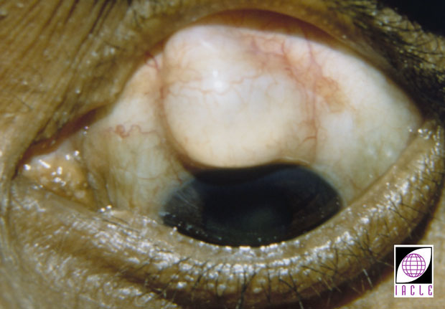
治疗性接触镜
术后伤口渗漏
Notes:
Post-Operative Wound Leakage
Penetrating ocular injuries or full-thickness incisions during penetrating keratoplasty (PK) require tight suturing to prevent leakage of ocular contents.
Should the tight suturing be inadequate, leakage leading to lowered intra-ocular pressure (IOP) & a shallow anterior chamber can result.
Such wound leakage is evidenced by dilution (& streaming) of fluorescein applied to the area of leakage (the so-called Seidel’s test).
Any leakage from a filtering bleb can be arrested by the use of a pressure bandage in the form of a large diameter hydrogel CL covering the wound.

Slide 173
治疗性接触镜
缝线保护
在眨眼&眼球转动时缝线材料会引起刺激
绷带镜提供舒适感&保护结膜
Notes:
Protection From Lid Sutures
Surgical procedures requiring full-thickness suturing of the eyelid, e.g. a lid biopsy or a repair of a lid laceration, often leave suture material in apposition to the cornea.
The irritation & abrasion that follow are often exacerbated by the greater blink frequency & tighter lid closures stimulated by the sutures.
Normal eye movements can contribute to the abrasion.
A bandage CL can protect the cornea from these insults until the sutures are removed.
After a corneal transplant, a bandage lens may be helpful in restoring useful vision, especially if the patient is monocular.
Such a CL also improves comfort while protecting the conjunctiva from the multiple nylon corneal sutures, & helps heal any persistent epithelial defect(s).

Slide 174
治疗性接触镜
角膜胶
普通 (家用的) ‘超强力胶水’的近亲
N-butyl氰基丙烯酸酯
用于密封角膜穿孔
绷带镜保护眼睑结膜免受“粗糙”胶水表面的刺激
Notes:
Corneal Glue
Corneal glue such as n-butyl cyanoacrylate may be used to seal small corneal perforations or be placed on a ‘sterile’ corneal ulcer to prevent perforation. Household super glues are usually methyl-2-cyanoacrylate or ethyl-2- cyanoacrylate whereas medical grade versions designed to avoid the toxicity issues associated with the household varieties are often N-butyl cyanoacrylate or 2-octyl-cyanoacrylate (from Cyanoacrylate in Wikipedia).
Due to the rough surface of the glue once polymerized in situ, irritation & abrasion of the palpebral conjunctiva occurs with blinking & eye movements.
A bandage CL can protect the palpebral conjunctiva from this insult until the glue eventually falls off or is removed surgically.
The next slide shows a Mooren’s ulcer that has been glued & covered by a bandage lens.

Slide 175
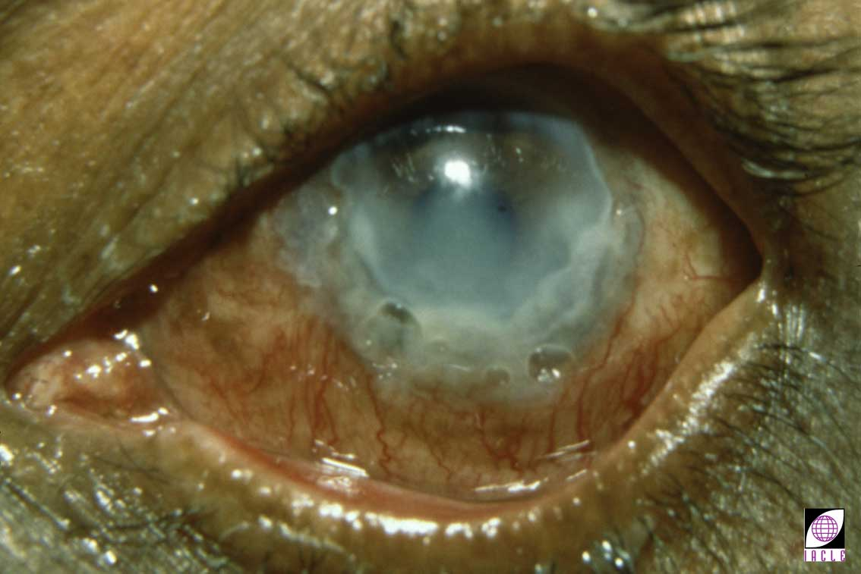
治疗性接触镜
胶合的蚕食性角膜溃疡

Slide 176
治疗性接触镜
局部给药
绷带镜的药物接触时间
↓ 眨眼 & 流泪 → ↓ 生物有效性
使用无防腐剂的药物
当病人不能自己滴注药物时
研究表明，目前可获的接触镜在治疗率方面不释放药物
Notes:
Studies continue, see DeNaeyer GW, 2010. Therapeutic Applications of Contact Lenses. CL Spectrum. May, 2010. http://www.clspectrum.com/articleviewer.aspx?articleID=104223

Slide 177
治疗性接触镜
胶原盾 & 接触镜
由猪或牛的胶原蛋白制成
可生物降解
在12 – 72小时内分解
可被药物浸泡
通常用于急性条件的短期治疗
Notes:
Topical Drug Delivery
Collagen shields have been used for drug delivery, but because they are not clear optically, are cumbersome, & degrade quickly, they are not used commonly (Ciolino et al., 2009). (in DeNaeyer, 2010)
By means of standard hydrogel, collagen, or SiHy CLs, drug delivery & drug effectiveness can be enhanced theoretically by prolongation of the contact between the drug & the ocular/corneal surface.
The uptake & release of various drugs is quite variable & depends on the lens polymer, its water content, the physico-chemical characteristics of the drug & its vehicle, & other factors.
Consequently, the dosage delivered to the eye with a CL in situ is difficult to predict accurately.
Drug-impregnated collagen shields/CLs can also be used for topical drug delivery.
Unfortunately, prolonged contact times with the eye, while useful therapeutically, also expose the eye to the potentially adverse effects of any preservatives & excipients accompanying the drug’s active component(s). Potentially, this can lead to a toxic keratopathy. Where available, unpreserved drops & medications should be used to minimize the potential for a toxic keratitis. With moderate to long-term use of preserved drugs with hydrogel CLs, frequent replacement of the CLs (perhaps on a daily to weekly basis, is another way to decrease the chances of a toxicity response occurring.

Slide 178
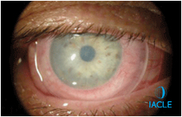
治疗性接触镜
羊膜植片
A PROKERA® amniotic membrane graft placed on the ocular surface. Photo: Bio-Tissue® From: Kabat AG & Sowka JW, 2014. A Natural Alternative to Drugs. Rev Optom. August 15: 79 - 81.
See Notes for article URL PROKERA® is a registered trademark of BioTissue®
Notes:
Managing ocular inflammation can challenge steroids. The AMG protects & heals naturally.
http://www.reviewofoptometry.com/content/d/therapeutic_review/c/49920/

Slide 179
治疗性接触镜
羊膜植片
绷带
眼表面保护
→ 上皮形成
↓ 炎症
↓ 疤痕

Slide 180
治疗性接触镜
接触镜设计要求
Veys et al., 2001
氧传递性高
参数范围:
BOZR选择
TD选择
参数稳定性
沉淀物管理
Notes:
Lens Selection
The choice of CL type & CL design for use on a diseased eye is often based upon speculation & depends upon the specific disease in question.
Typically, SiHy CLs are the CLs of choice because their large diameter ‘bandages’ the entire cornea & their soft, supple nature (low-modulus SiHy CLs), contribute to enhanced wearer comfort while their high oxygen permeability helps maintain corneal health & clarity.
However, SCLs generally dehydrate on the eye & the resulting water movement across the CL may result in drawing water from an oedematous cornea. That water movement may also challenge an eye that is already tending to be ‘dry’.

Slide 181
治疗性接触镜
接触镜选择
基于疾病针对性的选择
硅水凝胶接触镜提供高的氧透过性
抛弃型 (日抛 vs 两周抛 vs 月抛)
巩膜镜
Notes:
SiHy CLs provide the practitioner with an opportunity to fit a therapeutic lens that has high oxygen transmissibility.
Scleral lenses now available in highly oxygen-permeable materials, may be the most durable, inert & optically advantageous CL for some patients requiring vision correction, such as those with corneal hydrops or distorted corneas following trauma.
GP CLs, due largely to their small total diameter (TD), are only rarely considered for use as bandage or therapeutic CLs.
In addition to their therapeutic drug applications, collagen shields/lenses may also be used for bandage purposes.

Slide 182
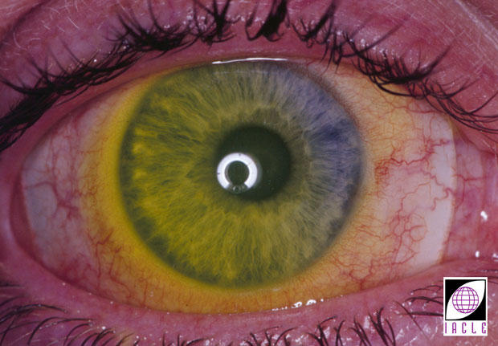
治疗性接触镜
巩膜镜在位

Slide 183
治疗性接触
护理
与普通长戴型接触镜病人定期复查相似
病人问诊
视力
接触镜在位裂隙灯检查
取出接触镜仔细检查如果 & 当合适的时候
正在进行的后续护理访问
当需要的时候更换镜片
Notes:
Estimating the likely duration of treatment with therapeutic CLs is dependent on many factors, including the condition being treated, the chronicity & severity of the condition, & the individual healing response of the patient.
After-care visits should be conducted as for normal EW patients. If appropriate, after-care visits may be scheduled more often than normal.
Essential features of an after-care visit include:
A patient interview
Vision assessment (with & without CLs?, with spectacles? – see below re: CL removal)
CL evaluation on-eye with a slit-lamp
Assessment of the cornea through the CL
If appropriate (see below), removal of the lens & evaluation of the cornea with sodium fluorescein.
In some circumstances, removal of the CL may disrupt the healing epithelium & the practitioner may be well advised to leave the CL undisturbed until a later evaluation.
Replacement of the CL depends upon the condition of the eye & CL.

Slide 184
治疗性接触镜
处理时间
短期 (<2 个月) | 角膜磨损 春季卡他性角结膜炎 (VKC) 伤口密封 睑内翻 术后表面不规则 角膜上皮形成延迟
中短期& 复发情况 | 复发性角膜糜烂(RCEs) Thygeson’s 上皮点状角膜炎
中期 (2-12 个月) | 大泡性角膜病变, 角膜暴露, 角膜变薄病变
长期 (>12 个月) | 化学烧伤, 大泡性角膜病变, 粘膜病理

Slide 185
治疗性接触镜
病人引发的并发症
严重的病理
并发的干眼
同时使用局部皮质类固醇
依从性差
眼部卫生
一般卫生
一般健康状况差
缺乏积极性
缺乏护理者
Notes:
Minor Complications
The same complications that can occur with any SCL worn on healthy eyes can also occur with bandage CLs.
Corneal infection is of particular concern in cases of therapeutic CL wear because the epithelium is already compromised & the risks of infection are probably greater.
For a full discussion of complications associated with CL wear refer to D2 & D3 Rigid & Soft Contact Lens Complications respectively in this series & Module 7, Lectures 7.2 & 7.3 of the original series.

Slide 186
治疗性接触镜
其他相关文章的连接
http://www.reviewofcontactlenses.com/content/c/33646/
http://www.reviewofcontactlenses.com/content/c/32147
http://www.clspectrum.com/articleviewer.aspx?articleID=104223

Slide 187
Development and delivery of contact lens education by IACLE is supported through educational grants and in-kind contributions
Platinum Sponsor
Silver Sponsors
Donor Sponsor
CIBA Vision Bausch & Lomb
Allergan
AMO
Ocular Sciences
Wesley Jessen
Menicon
Paragon
Pilkington Barnes-Hind
Aspect Vision Care

Slide 188
THANK YOU
www.iacle.org

Slide 189
接触镜的特殊应用
附录
IOLs
屈光手术技术

Slide 190
人工晶体(IOLs)
介绍
Sir Harold Ridley, 1950
最初无晶状体
前房人工晶状体植入术治疗有晶状体的近视后不久
最初，产品进化慢
现代人工晶体具有灵活的触觉 (定位的 ‘手指’)
可以是 :
位于虹膜前 (AC – 前房)
就位于虹膜后面(PC – 后房)
一片式或多片式装置
可以虹膜支撑或虹膜固定 (AC IOLs)
当做植入式接触镜 (ICL – 有晶状体的病人)
Notes:
Phakic IOLs: Anterior Chamber (AC)
Not long after the invention of the IOL (by Sir Harold Ridley of the UK who implanted the first lens in 1950 [see Spalton, 1999]) for the correction of aphakia, ophthalmologists began inserting concave lenses in
anterior chambers to correct myopia in phakic patients (Strampelli, 1953).
The modern AC IOL is produced with thin & flexible haptics (the locating ‘fingers’ that hold the IOL in the eye & maintain the IOL’s optics on the visual axis) & smooth surfaces, & is much more
successful than earlier designs although being little different conceptually.
Two types of AC IOLs are available, iris-supported or iris-fixated (e.g. the Verisyse lens) & angle-supported IOLs.
The other type of phakic IOL is located in the posterior chamber (e.g. the Implantable Contact Lens [ICL]) just behind the iris & it is detailed in a following section.

Slide 191
人工晶体(IOLs)
有晶体眼 IOL: 前房(AC IOL)
Notes:
Phakic IOL procedures are sometimes referred to as Refractive Lens Exchanges.
When the crystalline lens is still clear (i.e. not cataractous) the surgery is described as a Clear Lens Exchange.

Slide 192
人工晶体(IOLs)
AC IOL: 一般情况
有或没有晶状体摘除
可逆的或可替换的程序
与角膜屈光手术相比减少像差
Notes:
Advantages of Phakic IOLs Over-Refractive Surgery
• Cornea remains unaltered substantially & its topography remains largely the same
• Crystalline lens remains unaltered (e.g. no secondary cataract, no other capsule anomalies, fewer IOL location & retention problems)
• Reversible, i.e. IOL can be removed &/or replaced
• Vision quality can be superior because of the optical degrees of freedom possible with IOLs
• A wider variety & range of spherical refractive errors (+5 D to –10 D) can be corrected along with significant manifest astigmatism
• Small-incision procedures mean less pain/discomfort, little eye disturbance, & a prompt return to ‘normal’ vision
• May be suited to those rejected for LASER refractive surgery for whatever reason (e.g. error too high, cornea too thin or too irregular, corneal disease or dystrophy, chronic dry eye)
• Predictability of refractive error correction is high
• No regression of error correction
• Outpatient procedure taking 20 to 30 minutes.
Contra-indications
• Large pupils (>7 mm). Large pupils reduce the security of lens retention.
• Shallow anterior chamber depths (<3.2 mm). Phakic IOLs must clear the crystalline lens posteriorly & the corneal endothelium anteriorly.
Touch of any description is unacceptable & has serious ramifications for tissue integrity. Many high aphakes cannot be implanted because, either they have a shallow anterior chamber, or the IOL required is too thick
centrally, or both factors apply.
• Older patients with no significant accommodation remaining but early signs of cataractous lens changes are probably better served by aphakic IOL implantation.
Complications
Implanting an AC IOL has the potential to change the structure of the anterior chamber angle & to damage the corneal endothelial cell layer.
Complications associated with this technique include:
• Progressive endothelial cell loss
• Low-grade anterior chamber flare & low-grade anterior uveitis have been associated with iris fixated IOLs.
• Oval pupil
• Ocular infection
• Localized areas of capsular opacification due to contact between IOL & lens capsule have been reported
• Elevated IOP.

Slide 193
人工晶体(IOLs)
有晶体的 IOL: 后房(PC IOL)
Notes:
Phakic IOLs: Posterior Chamber - Piggy-backing
Another refractive surgery technique is an implantation procedure in which a correcting IOL is inserted immediately anterior to, but not in contact with, the normal crystalline lens.
As it is fitted behind the iris, it is considered a ‘posterior chamber’ lens.

Slide 194
人工晶体(IOLs)
有晶体的 IOL: 总结
A PC IOL是安装在晶状体前面去矫正屈光不正
散光矫正的可能性
提供正或负度数
可能更适合高度屈光不正
有时被称为可置入的接触镜 (ICL)
可矫正+3 至 +15 D, 光学直径4 - 5 mm
可矫正–8 至 –18 D , 光学直径 4.5 to 4.8 mm
适应年龄: ≥20 岁
通过小的角膜切口注入 (镜片在位展开)
与用于白内障手术的技术相似
需要足够的前房深度&瞳孔尺寸
Notes:
Developments in the field of cataract surgery such as more accurate calculation of the required power of the IOL, smaller (very small) incision size, & the advent of foldable lenses have made it possible to
use IOLs for refractive correction & not just the preferred solution to cataract removal (see below).
The main difference between phakic & aphakic procedures is the need for extra care of the crystalline lens & its fragile anterior capsule.
An optimal lens for posterior chamber implantation should have the following characteristics:
• Biocompatibility with the eye
• High refractive index
• Thin profile
• Optimal size & shape
• Designed to:
– vault the crystalline lens.
– permit circulation of the aqueous humor; prevent rubbing on the iris surface or lens capsule.
An example is the Staar Surgical posterior chamber lens made of a porcine collagen-HEMA copolymer (collagen content is low) also described as an implantable CL (ICL).
A folded (rolled-up) IOL is inserted through a small, clear corneal incision & allowed to unfold in the anterior chamber prior to placement in front of the crystalline lens.
Two optic zone diameters (4.8 & 5.8 mm) are available & the choice is made depending on the power required.
A wide range of powers in minus & plus is available.
Advantages
Advantages of using a PC IOL include:
• Central cornea is undisturbed
• Corneal aspheric shape is maintained
• Natural crystalline lens is left in place & functional thus preserving any remaining accommodation
• Predictability of refractive error correction is high
• Astigmatic correction is possible
• Reversible procedure
• No regression of refractive error correction.
Complications
Potential complications of PC IOL implantation include:
• Cataract formation
• Pigment dispersion
• Pupil block if an iridectomy is not performed when it should have been
• Glaucoma
• Poor centration of the IOL.

Slide 195
人工晶体(IOLs)
ECCE: 囊外白内障摘除术
Notes:
ExtraCapsular Cataract Extraction (ECCE)
This procedure is included here largely for completeness.
Most commonly, aphakia is normally the surgical solution to the development of clinically significant cataract.
Rarely is aphakia the result of a Clear Lens Extraction (see Section XII Clear Lens Extraction).
Logically, the accuracy of IOL power calculations are critical to the refractive success (see: www.ophthalmologytimes.com/ophthalmologytimes/article/articleDetail.jsp?id=76779).
This article is from 2003, the website requires a free & relatively painless subscription to view.

Slide 196
人工晶体(IOLs)
IOLs: 不同的设计
1-Piece
1-Piece
3-Piece
4-Point fixation
Diffractive
Plate-type
Notes:
Generally, the preferred surgical option for dealing with cataract is an extracapsular extraction (lens capsule remains) rather than an intracapsular extraction (lens & its capsule removed completely).
It allows IOL implantation (i.e. a posterior chamber IOL) & has a lower incidence of post-operative complications such as retinal detachment & cystoid macular oedema/degeneration.
If necessary, an AC IOL can be implanted.
The main complication of ECCE is the development of posterior capsule opacities (PCOs) & the decreased vision that results.
Recently, hydrodissection (cleaving the lens cortex with a pressured, injected fluid – the fluid passes between the capsule & the lens cortex) combined with rotation of the cataractous lens within the capsule to
confirm completeness of separation of the lens from the capsule have been shown to reduce the potential for PCOs.
This is because the number of residual cells, particularly equatorial crystalline lens epithelial cells, is reduced by the technique (Vasavada et al., 2005).
Fortunately, most PCO-caused vision problems can be resolved using a slit-lamp-mounted LASER (photo disruption of the opacity) & further entry into the anterior chamber is not required.
For descriptions of Large-Incision ECCE, IntraCapsular Cataract Extractions (ICCEs), & phacoemulsification see Kanski, 1999.
Various IOLs are presented, not all are necessarily posterior chamber devices.
The complication rate is higher in intracapsular extractions, a reason for its decline in popularity.
Complications include:
• Rupture of capsule during procedure
• Vitreous loss
• Retinal detachment
• Cystoid macula oedema
• Blood loss from incision or iris
• Expulsive hemorrhage (an unusual complication, usually encountered in patients with glaucoma, hypertension, or diabetes, etc., or combinations of such conditions).
The advent of wave-front aberration determination has led to a newer generation of IOLs whose surfaces, particularly the anterior surface, have shapes designed to compensate for the negative
spherical aberration of the cornea.
These compensations are claimed to increase the overall functional vision (Lindstrom, 2005).
If customized, in-house IOL production becomes a reality, there is every reason to believe that individually customized IOLs would become a routine possibility.
These IOLs would maximize the visual potential of each individual patient.

Slide 197
人工晶体(IOLs)
‘调节’ IOLs 1: Crystalens™
Notes:
Regardless of the patient’s age, whatever their amplitude of accommodation was before cataract surgery/clear lens extraction, it is absolutely zero after surgery.
This has resulted in much research aimed at ‘restoring accommodation’.
The solutions to a lack of accommodation (not all of which are available or have even been used in human trials as yet) include:
• Bifocal & PPLs (Progressive Power Lenses)
– all are simultaneous vision designs (no translation is possible)
• Relatively simple & subtle hinged IOLs, e.g. the Crystalens, the 1CU, or Tek-Clear devices that are ‘in the bag’ designs that move forward when the ciliary muscle contracts.

Slide 198
人工晶体(IOLs)
‘调节’ IOLs 2: Human Optics 1CU™

Slide 199
人工晶体(IOLs)
‘调节’ IOLs 3: Tek-Clear™

Slide 200
人工晶体(IOLs)
调节 IOLs 4: Sarfarzi 椭圆调节IOL (EAIOL)
Notes:
Complex dual element designs, e.g. the Hara dual-lens design, VisioGen’s Synchrony one-piece dual-optic IOL, & the Sarfarazi EAIOL.
While these are conceptually similar designs, they differ in detail, e.g. the Synchrony is a one-piece design.
While all dual-element designs rely on ciliary muscle-mediated changes in element separation to provide their ‘accommodation’, the IOL system as a whole also probably moves during accommodation because significant backward movement is prevented by the vitreous gel body.
This means that regardless of relative movements within the IOL, a forward movement of the lens system will probably be the ultimate result.

Slide 201
人工晶体(IOLs)
调节 IOLs 5: 综合设计
变形的人工晶体
通过凸面的变形来改变度数
Notes:
Varifocal, e.g. the Lang patent.
A deformable variation of the hinged designs in which the position & the curvature of the IOL changes during ‘accommodation’.
This particular design has never been released.

Slide 202
人工晶体(IOLs)
调节 IOLs 5: 非常复杂的设计
美国专利
囊内的，调节人工晶体
杠杆触角
混合镜片
混合屈光指数
极其复杂
Notes:
Extremely complex, e.g. the Skottun patent.
This is a compound IOL design containing ‘sliding’ mechanical components.
No IOLs of this type have been implanted in humans yet.
Diffractive bifocal lenses, e.g. the AMO Array, Alcon’s AcrySof ReSTOR, CeeOn 811E (now from AMO following their acquisition of Pfizer’s surgical ophthalmological business),
Alcon/CIBA Vision’s Vivarte phakic lens, IOLTech’s MF4, TECNIS’ ZM001, & Vision Membrane Technologies’ VISION MEMBRANE (a combination refractive & diffractive device).
Controversy surrounds the amplitude of accommodation these lenses can provide.
Evidence suggests that the single lens, hinged designs can only deliver about 1 D per mm of lens movement.
This means that the effect provided is limited to less than 2 D, with 1 D being a more likely outcome.
Dual-element lenses offer greater amplitudes at about 1.5 to 4 D (Ho, 2004) but with much greater complexity.

Slide 203
屈光手术技术
屈光手术: 背景 (历史的 [主要的])
角膜磨镶术
自动板层角膜成形术(ALK)
准分子激光治疗性角膜切削术(PTK)
准分子激光屈光角膜切削术(PRK)

Slide 204
屈光手术技术
角膜磨镶术 (KM)
Barraquer (1916-1998) (哥伦比亚), (活跃于1940s晚期 — )
近视 KM 针对中度到高度近视
用微型角膜刀进行板层角膜切除术 (角膜圆盘状切除)
直径: 6 mm
深度: 中基质层
盘是冷冻的
冷冻时，盘在冷冻槽中车床加工成形
屈光度的改变受到影响
车床加工的盘然后再插入角膜
盘缝合在位
包眼直至上皮愈合
Notes:
From the late 1940s, José Barraquer developed the technique of myopic KM in which a cryolathe is used to reshape a corneal disc (not full thickness) removed from the patient’s cornea & frozen carefully.

Slide 205
屈光手术技术
角膜磨镶术(KM): 近视
改变角膜微镜片
改变屈光状态
冷冻装置
缝合
环钻
角膜微镜片
板层角膜切除术
Notes:
In his early technique, the corneal disc was about 300 μm thick & 6 to 7 mm in diameter.
It was attached to a CL lathe & then frozen. The stromal side was lathed to thin the centre of the disc, thus creating a concave lens.
A change in the refractive power of the cornea was effected when the corneal disc was replaced.
As a refractive surgical technique to reduce myopia (–6 to –15 D [Thompson et al.,1993]), KM offers moderate predictability.
However, the complexity of the Barraquer procedure, difficulty in mastering the technique, & the frequent irregular astigmatism that resulted, limited its use.
The technique of KM, as described by Barraquer, progressed with the development of more sophisticated instrumentation.
Improved microkeratomes & the introduction of the excimer LASER enabled refractive surgeons to refine the technique of stromal lamellar reshaping.
Another technique described as KM in situ involves cutting a single lamellar disc of tissue as a cap or a hinged flap, & a second disc as a lamellar section of the bed to thin out the central cornea.
The first disc is then replaced & draped into the resected bed, altering the anterior curvature of the cornea &, as a direct result, the refractive error.
One of the difficulties of early KM was obtaining a high quality corneal section.
The need for a precise microkeratome that produced accurate & consistent lamellar cuts was recognized early in the technique’s evolution (see ALK later).

Slide 206
屈光手术技术
角膜磨镶术(KM): 远视
改变角膜微镜片
改变屈光状态
缝合
冷冻装置
环钻
角膜微镜片
板层角膜切除术
Notes:
KM for hyperopes also proved much more difficult & the outcomes were generally less successful (Barraquer, 1996).

Slide 207
屈光手术技术
角膜磨镶术(KM)
能够矫正较大的屈光不正
眼外组织修改 → 较少并发症 (?)
有些不规则散光 ‘几个月’
硬性接触镜可有助于提高视觉
难于达到准确性
程序复杂&对外科医生的技术是个挑战
并发症
难于把握
冷冻装置复杂
角膜刀切除的不规则
影响视觉效果
上皮的长入

Slide 208
屈光手术技术
自动角膜板层磨镶术(ALK)
对于远视:
通过深的板层切除来减弱角膜
使用微型角膜刀
深度: 角膜厚度的60 到 70%
在角膜瓣下形成凸起
中心角膜变陡峭产生远视偏移
量取决于角膜切除术的直径
Notes:
Automated lamellar surgery (ALK) is extraocular &, therefore, cannot give rise to the complications that are sometimes associated with intraocular surgery.
The technique is dependent critically upon correct use of the microkeratome.
Careful attention to its operation is crucial.
Appropriate placement of the suction ring, consistent suction holding throughout the procedure, & smooth movement of the microkeratome across/through the cornea, are all
essential elements of adequate lamellar resections.
Interruptions to the movement or suction holding during the resection can result in irregularities & may necessitate aborting the procedure.

Slide 209
屈光手术技术
微型角膜刀: 示意图
← Sliding blade holder
Adjustable-depth blade
Guide Rail
Rack & Pinion Drive
Applanated anterior eye held in negative-pressure ring holder
Corneal flap (hinged or separated completely)
Notes:
Automated Lamellar Keratoplasty (ALK)
Advances in the technique of KM occurred in 1987 when Dr LA Ruiz developed a new & improved microkeratome (Barraquer, 1996).
His device used gears engaging a toothed rack (like a rack or cog railway) to advance the cutting blade.
The eye was held by an adjustable-height, suction-ring eye holder.
The motorized advancement of this microkeratome permitted a constant velocity traversal that resulted in the resection of an even-thickness, corneal lamellar disc & a smoother corneal stromal bed.
This development made lamellar corneal surgery more precise than the original KM technique of Barraquer.

Slide 210
屈光手术技术
自动角膜板层磨镶术(ALK)
近视性角膜磨镶术的远视类似物 (MKM)
没有缝合
一个月内屈光稳定下来
长期的稳定性不知道
对于近视:
微角膜刀做一个大约 160 μm 深的切除
直径: 大约 7.5 to 8.0 mm
然后重置可调节的“吸入”环，切除更小直径的基质组织
深度决定校正的度数
然后角膜瓣被放回&复位
Notes:
Post-operative visual complications after lamellar surgery are similar to those associated with other refractive surgery procedures & include:
• Glare
• Halos
• Decreased contrast sensitivity.
The techniques of KM & ALK were the forerunners of techniques that led to the development of LASIK, i.e. Laser-ASsisted In situ Keratomileusis.

Slide 211
屈光手术技术
表层角膜镜片术
使用冷冻或不冷冻的方法
近视&远视
最少的侵入&最大的反转
需要供体角膜组织 (i.e. 眼库)
事先车床加工好的透镜缝合在现存的角膜顶部
视力恢复通常比较迟
稳定性&预测性比期望的差
Notes:
In the first keratophakia technique, the microkeratome was used to remove a layer of corneal tissue, & then a pre-cut lenticule, calculated to correct hyperopia, was inserted & covered by the first layer.
When using a synthetic implant, the biocompatibility & physical properties of the material are critical to a successful outcome.
High permeability is important with any synthetic implant to allow sufficient corneal nutrition to the adjacent tissue.
Epikeratophakia was introduced by Kaufman in 1979 for the treatment of aphakia.
In 1982, Werblin & Klyce used the technique for myopia.
The early technique employed freezing & lathing of donor tissue to a pre-calculated power, freeze-drying of this lenticule, & its storage under vacuum.
Corrections of up to –40 D of myopia can be achieved using this technique (this section from Thompson et al., 1993).
Over time, & as other techniques were refined, the technique of epikeratophakia lost favour among refractive surgeons.
A haze often develops & it is often difficult to achieve a satisfactory level of VA.
Significant irregular astigmatism may also be present.
Recently, Watson & colleagues (in Waknine, 2004) reported that DLK (procedure that removes a button of nearly full-thickness stroma & the attached epithelium) was an effective alternative to PK in keratoconus. DLK gave similar visual results to PK, was more complicated & challenging to perform, but resulted in fewer cases of rejection & failure because the host’s endothelium & Descemet’s membrane remained intact. Donor tissue was used to ‘replace’ the host’s keratoconic button.

Slide 212
屈光手术技术
表层角膜镜片术: ‘Inlay’
Notes:
Epikeratophakia
The first lamellar refractive technique described by Barraquer was keratophakia.
This procedure involved changing the anterior surface of the cornea by placing an insert of corneal tissue (own or donor material) or synthetic material (a corneal ‘inlay’) between layers of cornea.

Slide 213
屈光手术技术
准分子激光治疗性角膜切削术 (PTK)
1975
使用准分子激光,二聚体的氩(Ar, 惰性) & 氟 (F, 卤素)
Ar-F混合气中的高压放电驱动不稳定的联合
产生一种高能量、短暂的卤化物
激发态二聚物→ ‘准分子’
准分子很容易分离，释放出紫外线能量的光子 (@193 nm)
离解被利用和控制来刺激进一步的离解
高水平的紫外线结果
输出脉冲 (10-20 毫微秒., 1-50 Hz)
Notes:
Photo-Therapeutic Keratectomy (PTK)
Before LASERs were applied to human eyes for refractive purposes, LASERs were used for therapeutic purposes (in 1986 [Seiler, 1993]) on human corneas (L’Esperance, 1993).
Eventually, that use became part of the research & development process that led to LASER refractive surgery.
Therapeutic tasks undertaken included:
• The removal of corneal scars
• The removal &/or reduction of islands of degeneration, opacities, nodules, etc. in various corneal dystrophies, e.g. the granular dystrophies, Salzmann’s degeneration
• Smoothing corneal surface irregularities due to trauma, pathology, pterygium surgery, etc.
In these cases, smoother, clearer corneas resulted in improved vision.
Excimer LASERs did not exist until 1975 & the early prototypes demonstrated an inherent ability to produce ‘enormous’ amounts of energy (L’Esperance, 1993).
In an excimer LASER, molecules of argon (an inert gas) & fluorine (a halogen gas) are forced into an unstable association under the influence of an ‘external’ energy source (usually high-voltage discharges in the gas).
Electrons are knocked from the argon molecules that then combine electrostatically with negative (electron-rich) fluorine molecules, producing argon fluoride.
The resulting energy-rich (excited), diatomic, gaseous but transient halide is termed an ‘excited dimer’ from which the contraction ‘excimer’ is derived.
Strictly, dimer should be reserved for a molecule made of two identical atoms rather than a combination of two different atoms (to which the term exciplex is usually applied).
For reasons of simplicity & sound (& marketing?), the term dimer has been adopted in this context even though it is not correct technically (L’Esperance, 1993).
Because the excited molecules are unstable, they seek a lower energy state (or their ground-state [i.e. their original, pre-excitement level]), the dimer readily separates into its component gases with the release
of photons of UV energy whose wavelength is characteristically (for the Ar-F ‘dimer’) 193 nm, i.e. λ=193 nm.
The ‘dimer’s’ lifetime may be as brief as billionths of a second (Gower, 1987).
By design, photons from dissociating dimers are harnessed in a controlled manner to stimulate further dissociations within the gas, i.e. stimulated emission, resulting in relatively high output levels of
UV-light energy.
By controlling & repeating the excitation & dissociation cycle, excimer LASERs can produce an output of very short pulses (10 to 20 nanoseconds each) that are repeated (1 to 50 pulses per second).
Comparative studies showed that excimer LASERs delivered the optimum combination of power & tissue absorption with minimal ‘collateral’ damage.
The absorption of this coherent UV energy by macromolecules destabilizes/breaks their valency bonds which results in tissue destruction.
Carbon-carbon & peptide bonds (in the stroma) can be disrupted readily by radiation of excimer wavelengths.
The absorbing tissue vapourizes as a ‘plume’ with very little damage being sustained by the surrounding (& deeper) tissue.
The ‘plume’ of ablated tissue is removed from the eye’s immediate environment by an integrated air extraction system. If left un-extracted, the optical opacity of the drifting plume affects the ongoing irradiation process in an uncontrolled manner leading to unpredictable results.

Slide 214
屈光手术技术
准分子激光治疗性角膜切削术(PTK): 应用
去除表面的&上皮下的角膜疤痕
退化/营养不良、混浊岛屿的清除&/或减少
光滑因外伤、病理等导致的角膜表面不规则
复发性角膜靡烂(RCEs)
Notes:
Photo-Therapeutic Keratectomy: Patient Selection
Patient Selection (some after Stark et al., 1993).
The following are indications for PTK treatment:
Opacities in the anterior one-third of the cornea (<160 μm in depth), e.g. superficial opacities of Reis-Buckler’s dystrophy, early granular & lattice stromal dystrophies, herpetic keratitis, & nodule & band dystrophies
Post-PTK corneal thickness must be expected to be >250 μm
Patients with corneal surface irregularities that prevent good, functional vision with either spectacles or contact lenses
Anterior corneal dystrophies
RCEs that are refractory to conservative treatment with patching, cycloplegia, topical antibiotics, & lubricants
RCEs refractory to mechanical surgical treatment such as corneal micropuncture &/or epithelial curettage
Retreatment after primary PTK treatment that resulted in macroerosions complicating RCE syndrome that had failed conservative management with ocular lubricants (see Maini & Loughnan, 2002)
Bullous Keratopathy (BK). PTK using a deeper ablation & adjunctive a therapeutic CL was described as an easy-to-perform & effective treatment with lower recurrence rates for patients with BK & poor visual potential (see Lin et al., 2001)
No age restrictions apply but younger patients are preferred because they are more willing to try a CL option should hyperopia result post-operatively.

Slide 215
屈光手术技术
准分子激光治疗性角膜切削术: 禁忌症
睑缘炎
干眼
睑裂闭合不全
活动期的炎症
薄角膜
哪些术后不希望配戴接触镜的人
系统性免疫抑制
Notes:
Contraindications (some after Stark et al., 1993):
• Blepharitis
• Dry eye
• Lagophthalmos
• Any active inflammation
• Thin cornea
• Systemic immunosuppression (e.g. in AIDS)
• Patients unwilling to consider CLs post-operatively should be discouraged from undergoing PTK.

Slide 216
屈光手术技术
PTK: 操作流程 – 术前
眼表&裂隙灯检查
散瞳眼底检查(DFE)
视力评估:
矫正和不矫正
针孔矫正
硬性接触镜矫正
眼压
角膜曲率
超声波厚度测量
疤痕位置的角膜厚度
Notes:
Photo-Therapeutic Keratectomy: Procedure
A pre-operative examination should include (after Stark et al., 1993):
• External eye examination
• Slit-lamp examination
• Dilated fundus examination
• VA evaluation with & without Rx, with pinhole, with GP CLs
• Corneal thickness at location of corneal scars.
Where possible the following are also included:
pneumotonometry
keratometry
ultrasonic pachometry
videokeratoscopy.

Slide 217
屈光手术技术
PTK: 操作流程 – 术前
口服镇痛药&镇静剂
局麻
开睑器
指导病人固视视标
上皮去除:
机械的 (如果角膜不光滑)
使用准分子激光 (如果角膜光滑)
治疗区必须保持碎片和细胞无残留
Notes:
After administering an oral analgesic & a sedative, a topical anaesthetic is instilled.
A lid speculum is then applied & the patient asked to fixate the blinking light in the instrument (may vary with device).
The epithelium is removed either mechanically, e.g. the large irregularities of Salzmann nodules (Steinert, 1993) or using the LASER.
The choice of method is based on the smoothness of the cornea, e.g. if smooth, the LASER method is used.

Slide 218
屈光手术技术
PTK: 操作流程
粗糙的表面被粘性液体填充，如甲基纤维素，人工泪液等
表面突出的‘岛’ & 吸收更多的能量
产生更光滑的表面
切除区最多达6mm
在手术过程中眼睛作循环运动，在治疗区边缘使用2mm的光束以减少不想要的屈光效果
术后使用抗生素, 类固醇/非甾体抗炎药和睫状肌麻痹剂
加压包扎眼
Notes:
The treatment zone surface must be kept free of all debris & cellular remnants.
Generally, methylcellulose and/or artificial tears (generally of relatively high viscosity [Steinert, 1993]) are applied to ‘fill’ the microscopic corneal surface roughness that results from the LASER ablation.
These promote a regular surface for treatment by making protrusions stand proud of the corneal surface thereby increasing their exposure to the LASER’s ablating energy.
Earlier work using a 6 mm ablation zone & a 0.5 mm ‘blend’ to the corneal periphery resulted in significant hyperopia.
As a result, surgeons have dispensed with the blend & move the patient’s eye around circularly (using the fixation target) during the procedure.
They treat the edge of the ablation zone with a 2 mm diameter beam to decrease the likelihood of inducing an unwanted hyperopic shift.
Antibiotics, steroids, & a cycloplegic are applied post-surgically & the eye is pressure-patched.
Analgesics may be used as required.
Once the eye patch is removed, visual comfort may be improved by the use of sunglasses.
Some ablation-resistant scars have been reported (see McDonnell et al., 1992) & this may be the hyaline material in granular dystrophy (Steinert, 1993).

Slide 219
屈光手术技术
PTK: 术后护理
最初的2-3天会有一些不适和/或疼痛 – 可能需要处理
每两天检查一次指导角膜上皮愈合 (通常 <1 周)
然后术后护理在:
1 & 3 月
随后, 在第 6, 9, 12, 18, & 24 个月
可在睡前使用高渗盐水眼膏
前面一个月:
眼表 & 裂隙灯检查
散瞳眼底检查
视力评估:
矫正和未矫正, 针孔视力, & 硬性接触镜矫正 (如果使用)
眼压
角膜曲率 & 超声波厚度测量
Notes:
Photo-Therapeutic Keratectomy: Post-Operative Care
Some discomfort & /or pain may be experienced for 2 to 3 days.
These symptoms may require treatment.
Patients are examined at 2-day intervals post-surgically until re-epithelialization occurs.
Subsequently, they are examined at 1 month & 3 months after surgery.
Additional after-care is also delivered at 6, 9,12, 18, & 24 months.
At each after-care session from the 1-month visit onwards, the assessments made pre-operatively (see above) are repeated.
Hypertonic saline ointment for use before sleep may be prescribed.

Slide 220
屈光手术技术
准分子激光屈光性角膜切削术 (PRK)
氩-氟 (Ar-F) 准分子激光
发射波长: 193 nm
高光子能量破坏分子键
精确切除组织
对周围组织最少的热损伤
Notes:
Photo-Refractive Keratectomy (PRK)
UV light is strongly absorbed by most biomaterials including the human cornea &, by altering the power & duration of the output pulses of UV-emitting LASERs, corneal tissue can be removed very precisely.
Once reasonable safety, reproducibility, & reliability had been demonstrated on animal eyes, the use of LASERs on human eyes for the purposes of effecting a refractive error correction was inevitable.
PRK is that use & the first human application was described by Trokel et al. in 1983.
Since then, a significant number of improvements in the delivery of LASER energy to the eye have resulted in a viable technique for altering the anterior corneal contour, & thus, the ocular refractive error.
The first step in the refractive surgical technique of PRK is the removal of the corneal epithelium under topical anaesthesia, usually by the use of a blunt spatula.
Should this prove difficult, a sharp instrument may be required (Thompson et al., 1993).
This is followed by an excimer LASER (see under PTK in the previous section of this lecture) ablation through Bowman’s layer & deeper into the anterior stroma.
Therefore, PRK destroys Bowman’s layer within the treatment zone.
The major disadvantage of the excimer LASER for refractive surgery is the expense involved in purchasing, maintaining, & calibrating the device.
For these reasons, solid-state LASERs have been investigated &/or are under development & these are expected to reduce the costs of operating a LASER refractive surgery suite.
All LASER-based surgical devices require an integral fume-extraction system if uncontrolled & random attenuation of the incident LASER light by drifting translucent ‘fumes’ (sublimated corneal
tissue) is to be avoided.
A lack of extraction leads to unpredictable surgical outcomes & reduced precision.

Slide 221
屈光手术技术
PRK: 近视
Fume extraction
Ablated tissue
Original corneal curve
Cornea
Desired corneal curve
NOT TO SCALE

Slide 222
屈光手术技术
PRK: 远视
Fume extraction
Original corneal curve
Cornea
Ablated tissue
Desired corneal curve
Blended transition
NOT TO SCALE

Slide 223
屈光手术技术
PRK: 病人选择
处方度数在程序/设备的范围内
在之前12个月内处方度数稳定
没有:
不规则散光
睑缘炎或其他外眼疾病
不受控制的结缔组织病变
自身免疫疾病
圆锥角膜/角膜变薄
水肿
至少18岁
对结果有现实的预期
之前PRK术后至少 3 个月
接触镜配戴者, 停戴至度数和角膜地形图稳定
至少每一周复查一次
Notes:
Patient Selection
Because of extensive advertising, media interest, & word-of-mouth referrals, there is a large element of self-selection in PRK.
It is largely up to the surgical suite/team to filter out those who are unsuitable for PRK, especially those with unsuitable corneas, e.g. the thin, the irregular, or those harbouring a forme fruste keratoconus.

Slide 224
屈光手术技术
PRK: 伤口愈合
新物质的沉积
葡糖氨基葡聚糖
粘多糖
无组织的胶原蛋白
上皮增生
前基质层疤痕/薄雾浑浊
Notes:
Photo-Refractive Keratectomy: Corneal Wound Healing
Following debridement of the epithelium, Bowman’s layer is removed completely in the zone of ablation.
Complete epithelial regrowth occurs over a 3-day period after PRK, during which the patient usually experiences considerable ocular pain.
Pain management strategies are required in all cases of PRK.
A stromal reticular scar develops in the zone of ablation in most PRK patients.
The density of scarring peaks over the 1 to 3 month post-operative period & then gradually diminishes.
The unpredictable nature of the wound healing response affects both the stability & predictability of the outcome of the PRK procedure.
Prophylactic antibiotics are prescribed after the procedure.
Steroids may be used to hasten the recovery but they do not reduce the degree of residual scarring in the stroma.

Slide 225
屈光手术技术
PRK: 视觉预后
初始近视过矫
回退到稳定的终点
10-15%的病例有一些最佳矫正视力的损失
一些案例继续回退
再次手术 (也被称为‘增强’)?
接触镜矫正?
Notes:
Photo-Refractive Keratectomy: Vision Outcome
Results of a large prospective study of PRK by McGhee (Craig, 2001) concluded that the procedure was very successful up to –5.00 DS with 72% of cases achieving at least 6/6 unaided.
The predictability of the correction decreased as the level of myopia increased.
Between 3 & 4% of eyes lost two lines of BCVA because of severe haze formation following the PRK procedure.
Further improvements in the visual outcome can be expected as the hardware & software improve, & the discipline’s collective knowledge expands.

Slide 226
屈光手术技术
PRK: 并发症
持续的角膜上皮脱落
干眼
地形图改变
中心岛
切除区域偏中心
过矫或欠矫
快速回退
Notes:
Complications Following Photo-Refractive Keratectomy
Persistent epithelial defects are rare. Those that do occur may be associated with previous corneal trauma.
Treatment generally involves the use of a soft bandage CL, topical lubricants, & prophylactic antibiotics.
Dry eye sensations are common following PRK. Frequent use of an artificial tear supplement is required.
http://www.clspectrum.com/articleviewer.aspx?articleID=108444
Abnormal corneal topography
central corneal islands occur in many cases
Ablation decentration is due to misalignment of the LASER beam
Residual refractive error & irregular astigmatism may require CL correction
Persistent stromal scarring is more common with higher refractive errors & may result in a reduction in the BCVA. Larger & smoother ablation zones of later generation excimer LASERs reduce the degree of scarring.

Slide 227
屈光手术技术
准分子激光原位角膜磨镶术(LASIK)
Pallikaris (Crete), 1990 (还开发出 EpiLASIK)
针对高度近视
微型角膜刀切出一个角膜瓣
激光使暴露的基质层再成形以产生预期的改变
角膜瓣复位
通常, 不需要缝合
保留了前弹力层
Notes:
Laser-ASsisted In situ Keratomileusis (LASIK)
Pallikaris et al. (1990) provided the first extensive histopathological description of the technique called LASIK.
In 1995, the FDA approved the use of the excimer LASER for myopia treatment using the LASIK technique.
The technique involves first placing a ‘suction’ ring around the limbus, centred over the pupil.
The IOP is then raised to around 80 mmHg using this ring.
A corneal flap with either a nasal or superior hinge is produced by a microkeratome & the exposed stromal bed is ablated with an excimer LASER to achieve the desired refractive change.
The plate used on the microkeratome determines the corneal flap thickness.
Normally it is within the range of 140-160 μm.
After the flap is retracted & with the patient viewing a fixation target coaxial with the LASER beam, the exposed stroma is ablated to a pre-programmed depth & diameter.
After the ablation is complete, the flap is returned to its original position & left to settle in position without the need for sutures.

Slide 228
屈光手术技术
LASIK: 近视
Original corneal curve
Desired corneal curve
Cornea
Fume extraction
Hinged corneal flap
Microkeratome or
femtosecond LASER
NOT TO SCALE
Notes:
The depth of the stromal ablation determines the degree of refractive error correction.
A minimum of 250 μm of stromal bed should remain following the ablation.
For any given correction, decreasing the ablation zone size will decrease the required ablation depth (analogous to CL diameter & sagittal depth).
However, a significant risk of post-operative glare is associated with small ablation zone diameters.
For a safe thickness of 250 μm of cornea to remain after ablation, the magnitude of any possible visual correction is often dictated by the thickness of the patient’s cornea pre-operatively.
The essential advantage of the LASIK technique is that it maintains the integrity of the anterior corneal layers, i.e. the epithelium, basal lamina, & Bowman’s layer.
Unlike PRK, the procedure stimulates the development of relatively little new collagen material with epithelial hyperplasia occurring only at the flap margins.
The ‘no blade’ femtosecond LASER (e.g. Intralase) has largely replaced the mechanical microkeratome for flap creation.

Slide 229
屈光手术技术
LASIK: 远视
Original corneal curve
Desired corneal curve
Cornea
Fume extraction
Blended transition
Hinged corneal flap
Microkeratome or
femtosecond LASER
NOT TO SCALE

Slide 230
屈光手术技术
LASIK: 概述
角膜瓣 ≈0.15 mm 厚 成形于(微型角膜刀/飞秒激光)
比其他的屈光手术方法愈合更好更快
上皮下的神经丛再生
相对稳定的结果
Notes:
The advent of the femtosecond LASER to create corneal flaps without the use of a blade & with greater predictability, has seen the use of microkeratomes almost disappear into the history books. Instruments such as the IntraLase™ are now used widely & are detailed later in this lecture.

Slide 231
屈光手术技术
LASIK: 治疗范围
球镜度: – 12.00 to + 6.00D
近视散光: ≤– 5.00D
远视散光: ≤+ 5.00D

Slide 232
屈光手术技术
LASIK: 其他问题
发展来也同样适应低近视
相对可预测的结果
上皮细胞 ‘包含物’ 依然发生
发生一些回退
上皮下混浊 @ 1-2 months
一些微型角膜刀穿孔还是有可能的
飞秒激光已经超越了微型角膜刀的应用

Slide 233
屈光手术技术
LASIK: 病人的选择
after: Am. Acad. of Ophthalmol., 2002
处方度数在在程序/设备/经验范围内
处方度数稳定 ≥ 至少 12 个月
≥18 岁
眼健康状态正常
瞳孔直径 <6 mm (@ 正常照明水平)
必须对结果有现实的期望
如果配戴接触镜, 停戴至度数和角膜地形图稳定
至少每一周复查一次
Notes:
Patient Selection
Suitable & unsuitable LASIK patients are detailed in this slide.
It is noteworthy that the list of contraindications is substantial & can be expected to grow more slowly from now as the technique matures.
Additions are likely to be less common conditions that experience shows can lead to post-operative problems.

Slide 234
屈光手术技术
LASIK: 禁忌症 1
圆锥角膜/角膜变薄
角膜水肿
角膜营养不良
不规则散光
睑缘炎或其他眼表疾病
尤其虹膜炎和巩膜炎
不能控制的结缔组织病变
类风湿性关节炎
自身免疫系统疾病
系统性红斑狼疮
植入起搏器
糖尿病
怀孕或哺乳期

Slide 235
屈光手术技术
LASIK: 禁忌症 2
眼部疱疹病史
睫毛或眼睑异常
以前眼外伤或炎症白内障
青光眼
大瞳孔
接触镜引起的角膜弯曲或接触镜枯竭综合征
以下药物使用者:
同维甲酸 (治疗青春痘)
胺碘酮 (治疗心律失常)
舒马普坦(治疗偏头疼)

Slide 236
屈光手术技术
LASIK: 优点
舒适度高
即时的视觉效果
减少病人的复查
上皮和前弹力层保存完整
最少的基质层混浊
回退率低
再处理是安全和有效的
Notes:
LASIK Advantages
The major advantage of LASIK is the faster rate of healing following surgery & improved reliability over other refractive surgery techniques.
Fast healing is also associated with rapid visual recovery.
Compared with PRK, in which Bowman’s layer is destroyed, LASIK preserves tissue.
This factor reduces the likelihood of epithelial defects & thus minimizes the risk of corneal infection.
A comparison of the corneal scarring associated with PRK & LASIK shows the latter has a substantially reduced amount & the need for steroid therapy is also reduced.
The extreme pain associated with PRK is also absent in the LASIK procedure & this factor alone makes the technique more appealing to many potential refractive surgery candidates.

Slide 237
屈光手术技术
LASIK: 并发症 1
微信角膜刀切削差:
手术者的经验
丢失负压
太深 → 穿孔
角膜瓣并发症
保持角膜瓣铰链失败 (游离的角膜瓣)
太薄
太厚
起皱
不规则的角膜瓣边缘
(Photo: R Salazar)
Notes:
LASIK Complications
Problems associated with LASIK may be due to:
• Surgeon inexperience
• Variable wound healing response
• New LASER technology & algorithms.
The majority of complications associated with LASIK occur during the procedure.
Microkeratome-related complications resulting in flap irregularities include:
• Incomplete flap creation
• Flap striae
• Free-cap formation (failure to halt the microkeratome’s travel while a hinge still existed).
• Button-hole flap in which the flap is doughnut-shaped with a central portion still attached to the cornea.
• Decentred or irregular flap thickness.

Slide 238
屈光手术技术
LASIK: 并发症 2
上皮长入
角膜瓣沉积物
偏心切削→ 单眼复视
畏光
眩光, 光晕
干眼
结膜下出血
上睑下垂
设备问题/手术过程中失败
角膜瓣浸润(黄色箭头) &
上皮长入(红色箭头)
(Photo: R Salazar)
Notes:
Obtaining an optimal flap is crucial to the success of a LASIK procedure.
It is, therefore, vital that the microkeratome is maintained in optimum condition.
The keratome should be assembled carefully & a new blade used for each refractive surgery case.
Insufficiently high IOP causes many problems associated with the microkeratome function.
Poor coupling of the suction ring to the globe is a common cause of inadequate IOP & may be due to:
• Sudden patient movement or severe blepharospasm
• Conjunctival chemosis
• Small corneal diameter
• Deep-set eyes.
An important factor during LASIK is the maintenance of a dry stromal bed.
The accumulation of fluid will affect the excimer LASER performance (e.g. tissue absorption & therefore tissue sublimation may vary).
Further, it is important that the surgical duration be as short as possible to prevent any significant change in corneal hydration that would otherwise affect the degree of refractive change or predictability thereof.

Slide 239
屈光手术技术
LASIK: 并发症 3
屈光问题:
过矫或欠矫
导致不规则散光
偏心切削
回退
角膜膨隆
基质床厚度不够
角膜炎症/感染
角膜瓣条纹
弥漫性板层角膜炎
上皮下混浊
(Photo: R Salazar)
弥漫性板层角膜炎 (红色箭头)
(Photos: R Salazar)
角膜瓣条纹(黄色箭头)
Notes:
A small percentage of patients undergoing LASIK will experience a reduction in their BCVA.
Other visual problems include:
• Reduction in night vision.
• Ghost images.
• Halos.
A generally accepted view is that a corneal thickness of 250 μm must remain undisturbed beneath the flap & zone of ablation to minimize the risk of a corneal ectasia.

Slide 240
屈光手术技术
LASIK: 再处理
度数稳定 ≥ 3 个月
规则, 光滑的角膜地形图
足够的角膜厚度
掀起角膜瓣
通常不需要再次切削
标准的术后药物
回退可能出现
Notes:
LASIK Retreatment
With LASIK, it is possible to re-operate sometime later simply by dissecting & lifting the flap & performing a second ablation.
This is euphemistically referred to as an ‘enhancement’ by many exponents of LASIK.
Care must be taken with any LASER retreatment procedure to ensure that sufficient thickness of the stromal bed remains.
Insufficient stromal bed thickness may result in corneal ectasia & reduced and/or irregular vision.

Slide 241
屈光手术技术
INTRALASE®: 无刀角膜瓣制造
Edge ‘defined’
Limbus
Flipped flap
Raster pattern for flap creation
Line
of
flap
separation
Glass plate
1053 nm IR LASER
Edge
Enlarged
Glass-plate applanator
= CO2 & water vapour ‘bubbles’, diameter: 2-3 μm
&
Cornea
Notes:
IntraLase™
The introduction of the IntraLase™ femtosecond (10 ^{–15} sec) LASER instrument revolutionized LASER refractive surgery. The word ‘bladeless’ was introduced into the marketing vocabulary of LASER refractive surgery suites & from that time onwards, users of the more traditional (& more economic but less predictable) microtomes were at a significant marketing disadvantage.
IntraLase device is also used to create the intra-stromal channels for intra-corneal rings. A LASIK procedure then follows the creation of the corneal flap as detailed previously.
Patient information relating to IntraLase is available at: http://www.backinfocus.com/

Slide 242
致谢
欢迎反馈关于错误、遗漏或改进的建议。请联系我们: iacle@iacle.org
请查阅以下幻灯片
IACLE接触镜课程中使用的符号、简称
和首字母缩略词
14

Slide 243
符号
↑ | 增加，提高 | { | 由…共同产生
↓ | 减少，降低 | } | 共同产生
→ | 生产，向着 | Σ | 总和
← | 从...产生，，由…引起 | ± | 加减
↔ | 没有变化，不明显 | + | 正号，加，包括，和
↑ ↑ | 明显增加 | - | 负号，减少
↓↓ | 明显减少 | ≈ | 约等于
% | 百分比 | = | 等于，与什么相同
＜ | 小于 | & | 和，以及
＞ | 大于 | x0 | 角度，例如45⁰
≥ | 大于等于 | ＠ | 在…子午线上
≤ | 小于等于 | D | 屈光度
？ | 不确定，有疑问的 | X | 例如-1.00X175 代表-1.00柱镜，轴向175⁰
n | 折射率 | △ | 棱镜度数

Slide 244
简称
μg | 微克（0.001毫克） | min | 分钟
μL | 微升（0.001毫升） | mL | 毫升（0.001升）
μm | 微米（0.001毫米） | mm | 毫米
μmol | 微摩尔 | mmol | 毫摩尔
cm | 厘米（0.01m） | mOsm | 毫渗透摩尔
d | 天，天数 | nm | 纳米（10⁻⁹m）
Endo | 内皮 | Px | 配戴者
Epi | 上皮 | Rx | 处方
h | 小时，小时数 | S | 秒，几秒
Inf. | 下面 | Sup | 上面
kg | 公斤 | t | 厚度
L | 升

Slide 245
首字母缩略词
ADP | 二磷酸腺苷 | L | 左
ATP | 三磷酸腺苷 | LE/OS | 左眼（拉丁文左眼）
ATR | 逆规 | LPS | 提上睑肌
BS | 最佳球镜 | NADPH | 还原型辅酶II
BUT | 破裂时间 | NIBUT | 非侵犯性破裂时间
CCC | 中央角膜云翳 | OO | 眼轮匝肌
CCD | 电荷耦合装置 | OU | 双眼(拉丁文）
Cf. | 与什么相比 | PD | 瞳距
CL | 接触镜 | PMMA | 聚甲基丙烯酸甲酯
Dk | 氧通透性 | R | 右眼

Slide 246
首字母缩略词
DW | 日戴 | R&L | 右&左
e.g. | 例如 | RE/OD | 右眼/右眼（拉丁文）
EW | 长戴 | RGP | 硬性透气性隐形眼镜
GAG | 黏多糖 | SCL | 软性角膜接触镜
GPC | 巨乳头性结膜炎 | TBUT | 泪膜破裂时间
HCL | 硬性隐形眼镜 | TCA | 三氯乙酸
HVID | 水平可见虹膜直径 | UV | 紫外线
i.e. | 也就是 | VVID | 垂直可见虹膜直径
K | 角膜曲率读数 | WTR | 顺规散光

Slide 247
通过教育基金和实物捐赠，IACLE开发和提供隐形眼镜教育
铂金赞助商
白银赞助商
捐赠资助
CIBA Vision Bausch & Lomb
Allergan
AMO
Ocular Sciences
Wesley Jessen
Menicon
Paragon
Pilkington Barnes-Hind
Aspect Vision Care

Slide 248
THANK YOU
www.iacle.org

